Slide 1

Impuesto a la
RENTA EMPRESARIAL
2013
RUBÉN DEL ROSARIO
Jueves 30 y Viernes 31
de Enero de 2014
Análisis de los principales aspectos
normativos y prácticos en la determinación
del impuesto y de los criterios administrativas
(Cartilla de Instrucciones - Impuesto a la Renta 2013 – PDT 684)

Slide 2
Objetivos
Revisar los aspectos normativos (contable y tributario), de mayor importancia en la determinación de la Rente Neta (RN) y en el cálculo y presentación del Impuesto a la Renta Empresarial (IRE), basado en la propuesta fiscal de la “Cartilla de Instrucciones - Impuesto a la Renta de Tercera Categoría - Ejercicio Gravable 2013” (CI-13) - PDT N° 684.
Identificar las situaciones de mayor vulnerabilidad o exposición al riesgo por interpretaciones y aplicaciones de la legislación fiscal distintas a las de la Superintendencia Nacional de Administración Tributaria (SUNAT) y/o del Tribunal Fiscal, que pudieran demandar una especial atención de análisis.
Plantear, analizar y desarrollar situaciones de controversia por la aplicación de las normas contables vigentes en el Perú para la preparación y presentación de los Estados Financieros (EF) al 31 de diciembre de 2013, tomando en consideración su obligatoria aplicación.

Slide 3
Metodología
Análisis operativo y crítico de las principales normas contenidas en la legislación del IRE y de sus referencias administrativas y jurisprudenciales, así como de las normas contables aplicables supletoriamente, ante los vacío, imprecisiones o debilidades técnicas de la legislación tributaria.
Exposición y desarrollo de casos prácticos vinculados a los aspectos normativos de mayor controversia o vulnerabilidad, y calificación del riesgo probable, posible o remoto, ante una eventual fiscalización, y/o procesos de reclamación y/o apelación.
Absolución de consultas en forma dinámica durante el desarrollo del evento, al final de cada una de las sesiones y telefónicamente durante las dos semanas posteriores, que permitan compartir con los participantes las dudas sobre temas no abordados analíticamente.

Slide 4

TEMARIO GENERAL
Principales aspectos de carácter general
Determinación de la RNI
Cálculo del IRE

Slide 5
Principales Aspectos de Carácter General
Temario
Obligados a presentar el PDT 684
Actividades generadoras de R3
No obligados a presentar el PDT por R3
Plazos para presentar el PDT
Infracciones tributarias relativas a la presentación del PDT
Documentos y archivos tributarios

Slide 6
Determinación de la RNI
Temario
Generalidades
RB - Costo computable
Rentas presuntas
RN - Principio de causalidad
Gastos limitados y/o condicionados
Gastos no admitidos
Inafectaciones y exoneraciones
Diferencias temporales y permanentes
Participación de los trabajadores en las utilidades (PTU) – NIC 19
Impuesto a las Transacciones Financieras (ITF)
Pérdidas Tributarias Compensables (PTC)

Slide 7
Cálculo del IRE 2013
Temario
Tasa del IRE
Créditos aplicables
Tasas especiales del IRE
Impuesto a la renta diferido (NIC 12)

Slide 8

PRINCIPALES ASPECTOS
DE CARÁCTER GENERAL
La legislación del IR contiene una serie de disposiciones específicas relativas a la obligación de presentar las DJ, a su plazos, y a la documentación sustentatoria de las manifestaciones expuestas en tales declaraciones ,

Slide 9
Principales aspectos de carácter general
Temario
Obligados a presentar el Programa de Declaración Telemática (PDT)
Actividades generadoras de rentas de tercera categoría (R3)
No obligados a presentar el PDT por R3
Plazos para presentar el PDT
Infracciones tributarias relativas a la presentación del PDT
Documentos y archivos tributarios

Slide 10
Obligados a presentar el PDT
LIR, 79°, RIR, 47º; Ley 28194, 9°, g); y DS 47-2004-EF, 9°
Obligados a presentar la DJ Anual del IRE
  Sujetos que hubieran obtenido rentas o pérdidas de 3ra. Cat. como contribuyentes del RG del IR.
Personas o entidades generadoras de R3, que hubieran realizado operaciones gravadas con el ITF por haber efectuado el pago de más del 15% de sus obligaciones, sin utilizar dinero en efectivo o MP.

Slide 11
Obligados a presentar el PDT (2)
LIR, 79°, RIR, 47º; Ley 28194, 9°, g); y DS 47-2004-EF, 9°
PN, titular de 2 o más EU
  Deben consolidar las operaciones para efecto de la declaración y pago mensual y anual del IR
    LIR, 14°, 3p; 79° y 80°.
Retribuciones asignadas por los propietarios de las EU
  Constituyen R3
  No son:
    R5
    Gastos deducibles de la R3
  LIR, 14°, 3p; y RIR, 20°, c), 4

Slide 12
Actividades generadoras de R3
LIR, 28°, a) y RIR, 17°
Las derivadas del comercio, la industria o minería; de la explotación agropecuaria, forestal, pesquera o de otros recursos naturales; de la prestación de servicios comerciales, industriales o de índole similar
Como transportes, comunicaciones, sanatorios, hoteles, depósitos, garajes, reparaciones, construcciones, bancos, financieras, seguros, fianzas y capitalización;
En general, de cualquier otra actividad que constituya negocio habitual de compra o producción y venta, permuta o disposición de bienes.

Slide 13
Actividades generadoras de R3 (2)
LIR, 28°, b), c) y d), y RIR, 17°
Las derivadas de la actividad de los agentes mediadores de comercio, rematadores y martilleros y de cualquier otra actividad similar.
Las que obtengan los Notarios.
Las ganancias de capital y los ingresos por operaciones habituales
  LIR, 2° y 4°, respectivamente.
  LIR 4°: Constituye R3, la que se origina a partir de la 3ra. enajenación, inclusive
    Inciso sustituido (Ley N° 29492, 8°, vigente a partir del 01.01.2010).
  Las rentas y ganancias de capital previstas en los inc. a) y d) del Art. 28° de la LIR, producidas por la enajenación, redención o rescate de los bienes a que se refiere el inc. l) del Art. 24° de la LIR, sólo calificarán como de la 3ra. Cat. cuando quien las genere sea una PJ
    Párrafo incorporado (Ley N° 29492, 8°, vigente a partir del 01.01.2010).

Slide 14
Actividades generadoras de R3 (3)
LIR, 28°, e), f) y g) y RIR, 17°
Las demás rentas que obtengan:
  las PJ (LIR, 14°); y
  las empresas domiciliadas en el país (LIR, 14°, a) y b) o en el penúltimo párrafo) cualquiera sea la categoría a la que debiera atribuirse.
Las rentas obtenidas por el ejercicio en asociación o en SC de cualquier profesión, arte, ciencia u oficio.
Cualquier otra renta no incluida en las demás categorías.

Slide 15
Actividades generadoras de R3 (4)
Renta presunta por cesión de bienes
LIR, 28°, h) y RIR, 17°
La derivada de la cesión de bienes muebles o inmuebles distintos de predios, cuya depreciación o amortización admite la LIR, efectuada por contribuyentes generadores de R3, a título gratuito, a precio no determinado o a un precio inferior al de las costumbres de la plaza; a otros contribuyentes generadores de R3 o a entidades comprendidas en el último párrafo del Art. 14° de la LIR.
Se presume, sin admitir prueba en contrario, que dicha cesión genera una RN anual no menor al 6% del valor de adquisición, producción, construcción o de ingreso al patrimonio, ajustado, de ser el caso, de los referidos bienes.
Para estos efectos no se admitirá la deducción de la depreciación acumulada.
(…)

Slide 16
Actividades generadoras de R3 (5)
Renta presunta por cesión de bienes
LIR, 28°, h) y RIR, 17°
(…)
Se presume que los bienes muebles e inmuebles distintos de predios, han sido cedidos por todo el EG, salvo prueba en contrario a cargo del cedente de los bienes
  De conformidad con lo establecido por el RIR.
Si los bienes muebles e inmuebles distintos de predios hubieren sido cedidos por un periodo menor al EG, la renta presunta se calculará en forma proporcional al número de meses del EG por los cuales se hubiera cedido el bien, siendo de cargo del contribuyente la prueba que acredite el plazo de la cesión
  RIR, 17°, c)

Slide 17
Actividades generadoras de R3 (6)
LIR, 28°, i) y j); y RIR, 17°
Las rentas obtenidas por las IEP).
Las rentas generadas por :
    Los Patrimonios Fideicometidos de Sociedades Titulizadoras,
    Los Fideicomisos bancarios y
    Los Fondos de Inversión Empresarial
  Cuando provengan del desarrollo o ejecución de un negocio o empresa.

Slide 18
Actividades generadoras de R3 (7)
LIR, 28°, y RIR, 17°
En los casos en que las actividades incluidas por la LIR en la 4ta Cat. se complementen con explotaciones comerciales o viceversa:
  El total de la renta que se obtenga se considerará comprendida en este artículo (R3).
En general, constituye renta gravada de las empresas, cualquier ganancia o ingreso derivado de operaciones con 3ros.
  LIR, 3°

Slide 19
No obligados a presentar el PDT por R3
No están obligados a presentar la DJ anual, los perceptores de R3 comprendidos en:
  El NRUS
    D. Leg. 937, modificado por D. Leg. 967.
  El RER
    LIR, XV
      DL 968 y
      DL 1086, 26°
        Ley de Promoción de la Competitividad, Formalización y Desarrollo de la Micro y Pequeña Empresa y del Acceso al Empleo Decente.

Slide 20
No obligados a presentar el PDT por R3 (2)
Sin embargo, tratándose de contribuyentes que proviniendo del NRUS o del RER, en el transcurso del EG hubiesen ingresado al RG.
  Deberán presentar la DJ por el período comprendido entre el 1er. día del mes en que ingresaron al RG y el 31.12.2013, y
En general todos aquellos que hayan pertenecido al RG en algún periodo, o en algunos periodos, durante el EG 2013.

Slide 21

Plazos para presentar el PDT
RS 366-2013/SUNAT, (Pub. 21.12.2013),
ÚLTIMO DÍGITO DEL RUC | FECHA DE VENCIMIENTO | ÚLTIMO DÍGITO DEL RUC | FECHA DE VENCIMIENTO
0 | 24 de marzo de 2014 | 5 | 31 de marzo de 2014
1 | 25 de marzo de 2014 | 6 | 1 de abril de 2014
2 | 26 de marzo de 2014 | 7 | 2 de abril de 2014
3 | 27 de marzo de 2014 | 8 | 3 de abril de 2014
4 | 28 de marzo de 2014 | 9 | 4 de abril de 2014

Slide 22
Infracciones tributarias relativas a la presentación del PDT
CT, 176°, 1 (DS 135-99-EF y normas modificatorias)
No presentar las DJ que contengan la determinación de la deuda tributaria dentro de los plazos establecidos:
  SANCIÓN: 1 UIT.
  Aplicable el régimen de gradualidad – Anexo II
  RS 63-2007/SUNAT y normas modificatorias..

Slide 23
Infracciones tributarias relativas a la presentación del PDT (2)
CT, 176°, 3 (DS 135-99-EF y normas modificatorias)
Presentar las declaraciones que contengan la determinación de la deuda tributaria en forma incompleta:
  SANCIÓN: 50% de la UIT
  Aplicable el régimen de gradualidad - Anexo II
  RS 063-2007/SUNAT y normas modificatorias.

Slide 24
Infracciones tributarias relativas a la presentación del PDT (3)
CT, 176°, 5(DS 135-99-EF y normas modificatorias)
Presentar más de una DJ rectificatoria relativa al mismo tributo y periodo tributario:
  SANCIÓN: 30% de la UIT,
    Aplicable a partir de la presentación de la 2da. rectificatoria,
    La sanción se incrementa en 10% de la UIT cada vez que se presente una nueva rectificatoria
  Esta infracción no está sujeta al régimen de gradualidad.

Slide 25
Infracciones tributarias relativas a la presentación del PDT (4)
CT, 178°, 1 (DS 135-99-EF y normas modificatorias)
La presentación de una DJ rectificatoria en la que se determine una obligación tributaria mayor a la declarada por el deudor tributario (CT, 178°, 1)
  SANCIÓN: 50% del tributo omitido.
  Régimen de incentivos (CT, 179°)
    RTF N°12988-1-2009 de Observancia Obligatoria
      Aplicable hasta el 05.08.2012.
    A partir del 06.08.2012 no se aplica el Régimen de Incentivos
      Para las infracciones 1, 4 y 5 (CT, 178º),
        Estas se encuentran sujetas al Régimen de Gradualidad
        RS 63-2007/SUNAT (Modificada por la RS 180-2012/SUNAT)

Slide 26
Documentos y archivos tributarios
CT, 87°, 7°; RS 234-2006/SUNAT y 286-2009-SUNAT y modificatorias.
Los contribuyentes deberán conservar:
    Los libros y registros, vinculados a asuntos tributarios llevados:
      En forma manual, o
      Utilizando hojas sueltas o continuas, o
      De manera electrónica,
    Así como toda la documentación y antecedentes de las operaciones,
  Estos servirán de sustento ante la SUNAT en la oportunidad en que sean requeridos.

Slide 27
Documentos y archivos tributarios (2)
CT, 87°, 7°; RS 234-2006/SUNAT y 286-2009-SUNAT y modificatorias.
Pérdida o destrucción de libros, registros, documentos y otros antecedentes de las operaciones:
  Comunicación a la SUNAT dentro de los 15 días hábiles siguientes a la fecha en que se produjeron los hechos.
Plazo para rehacer los libros o registros:
  60 días calendario computados a partir del día siguiente de ocurridos los hechos.
Si vencido el referido plazo, el contribuyente incumple con presentar la documentación contable previamente solicitada por la SUNAT
  Infracción (CT, 177°, 1):
    No exhibir los libros, registros u otros documentos que ésta solicite
    Informe 35-2008-SUNAT.

Slide 28
Documentos y archivos tributarios (2)
CT, 87°, 7°; RS 234-2006/SUNAT y 286-2009-SUNAT y modificatorias.
No podrán destruirse, aun cuando se hubieren conservado mediante microformas:
  Los originales de los documentos, información y antecedentes de las operaciones o situaciones que constituyan hechos generadores de obligaciones tributarias
  Documentación relacionada con hechos que determinen tributación, mientras el tributo no esté prescrito.
  Ley 28186, 1°: Ley que establece los alcances del DL 681, mediante el cual se regula el uso de tecnologías avanzadas en materia de archivo de documentos e información
  CARTA 120-2005-SUNAT.
Se debe considerar para el cómputo de prescripción los motivos de suspensión o interrupción.
  CT, 45° y 46°.

Slide 29

Determinación de la renta neta imponible (rni)
Aplicación práctica de la normatividad aplicable para la
determinación de los ingresos gravados y no gravados y
de los atributos legales para la calificación de los gastos deducibles.

Slide 30
Determinación de la RNI
Temario
Generalidades
Renta bruta (RB)
Rentas presuntas
Renta neta (RN)
Gastos con limitación material
Gastos no admitidos
Inafectaciones y exoneraciones
Diferencias temporales y permanentes en la determinación de la RN
Participación de los trabajadores en las utilidades (PTU)
Impuesto a las transacciones Financieras (ITF)
Pérdidas Tributarias Compensables (PTC)

Slide 31
Generalidades
Esquema de la determinación de la RN y del IRE (CI-13, p6)
INGRESOS NETOS
LIR, 20°
(-) COSTO COMPUTABLE
RENTA BRUTA
(-) GASTOS
LIR, 37°,
44°, 61°,
(…)
+ OTROS INGRESOS
RENTA NETA
+ ADICIONES (-) DEDUCCIONES
LIR, 50°
(-) PTC DE EJ. ANTS.
RN IMPONIBLE (ó PERDIDA)
LIR, 55°
IMPUESTO RESULTANTE
(-) CRÉDITOS
LIR, 88°
SxP (S/F)

Slide 32

Determinación de la Renta Bruta (RB)
LIR, 20°, 1p y 2p – 37°, 44 y 61°
INGRESOS BRUTOS (IB)
MENOS:
DEVOLUCIONES
BONIFICACIONES
DESCUENTOS
OTROS
INGRESO
NETO
TOTAL (INT)
VENTAS NETAS
RENTA
BRUTA
COSTO DEL ACTIVO
“COSTO”
COMPUTABLE
“COSTO” DE VENTAS
Menos:
GASTOS
NECESARIOS
MENOS:
DEPRECIACIONES
AMORTIZACIONES
RENTA
NETA
¿”COSTO” = GASTO?

Slide 33
Renta bruta (RB)
LIR, 20°
Conjunto de ingresos afectos al IR obtenidos en el EG.
IB provenientes de la enajenación de bienes (LIR, 5°)
  RB = Diferencia entre el INT y el costo computable.
    Bienes depreciables o amortizables:
      Costo computable: Disminuido en el importe de las depreciaciones o amortizaciones de acuerdo con la LIR..
INT = IB
  Menos: Devoluciones, bonificaciones, descuentos y
  Conceptos similares que respondan a las costumbre de la plaza.

Slide 34
RB: Costo computable de los bienes enajenados
LIR, 20°, 6p
Costo de adquisición, producción o construcción, o
En su caso, el valor de ingreso al patrimonio o
Valor en el último inventario determinado conforme a Ley.
Ajustado de acuerdo a las normas de ajuste por inflación con incidencia tributaria, según corresponda.
Más: COSTOS POSTERIORES
  Incorporados al activo según normas contables (DL 1112)
En ningún caso los intereses formarán parte del costo computable.
  No aplicable para fines del IRE: NIC 23, Costos por Préstamos, ps. 8-25
  CI-13, p8: “costo de adquisición”
No forman parte del costo de adquisición los Derechos de antidumping:
  Informe 26-2007-SUNAT

Slide 35
Costo de adquisición
LIR, 20°, 1 – Informe 26-2007-SUNAT (Derechos antidumpig)
Contraprestación pagada por el bien adquirido
Incrementada en las mejoras incorporadas con carácter permanente, y
Gastos incurridos con motivo de su compra:
  Fletes y seguros,
  Gastos de despacho,
  Derechos aduaneros,
  Instalaciones y montaje,
  Comisiones normales (incluye las pagadas con motivo de la adquisición o enajenación
  Gastos notariales,
  Impuestos y derechos pagados por el enajenante y
  Otros gastos que resulten necesarios para colocar a los bienes en condiciones de ser usados, enajenados o aprovechados económicamente.

Slide 36
Costo de producción o construcción
LIR, 20°, 2
Costo incurrido en la producción o construcción del bien
Comprende:
  Materiales directos utilizados,
  Mano de obra directa y
  Costos indirectos de fabricación o construcción.

Slide 37
CP que no da derecho a la deducción del costo computable
LIR, 20°, 3p
No será deducible el costo computable sustentado con CP emitidos por contribuyentes que, a la fecha de su emisión, tengan la condición de no habidos, (Publicación realizada por la SUNAT);
SALVO: Que al 31 de diciembre del EG en que se emitió el CP, el contribuyente haya cumplido con levantar tal condición.

Slide 38
Casos en los cuales no resulta aplicable la obligación de sustentar el costo computable con CP
LIR, 20°, 4p
Cuando:
  el enajenante perciba R2 por la enajenación del bien;
  de acuerdo con el RCP no sea obligatoria su emisión; o,
  se permita la sustentación del gasto con otros documentos, en cuyo caso el costo podrá ser sustentado con tales documentos.
    LIR, 37°

Slide 39
Valor de ingreso al patrimonio
LIR, 20°, 3
Valor que corresponde al valor de mercado (LIR)
Salvedad: Supuestos previstos en el Art. 21° (LIR).

Slide 40
Costo computable: Activos repuestos por seguros
¿Indemnización afecta o inafecta?
LIR, 3°, b)
Renta gravada:
  Los ingresos provenientes de 3ros que se encuentran gravados por la LIR, cualquiera sea su denominación, especie o forma de pago:
    Indemnizaciones destinadas a reponer, total o parcialmente, un bien del activo
    En la parte en que excedan del costo computable de ese bien
    Salvo que se cumplan las condiciones que disponga el RIR, para alcanzar la inafectación total.

Slide 41
Costo computable:
Inafectación de las indemnizaciones
RIR, 1°, f)
No se computará como ganancia:
  Indemnización que, exceda el costo computable del bien, destinada a la reposición total o parcial de dicho bien
Siempre que para ese fin:
  La adquisición se contrate dentro de los 6 meses siguientes a la fecha en que se perciba el monto indemnizatorio y
  El bien se reponga en un plazo que no deberá exceder de 18 meses contados a partir de la referida percepción.
En casos debidamente justificados, la SUNAT autorizará:
  Un mayor plazo para la reposición física del bien.
  Por única vez, un plazo adicional para la contratación de la adquisición del bien.

Slide 42
Costo computable:
Activos repuestos por seguros
LIR, 21°, 21.5
Determinación del costo computable
  Es el que correspondía al bien repuesto
  Más: Inversión adicional
    Costo de reposición > Indemnización recibida.

Slide 43
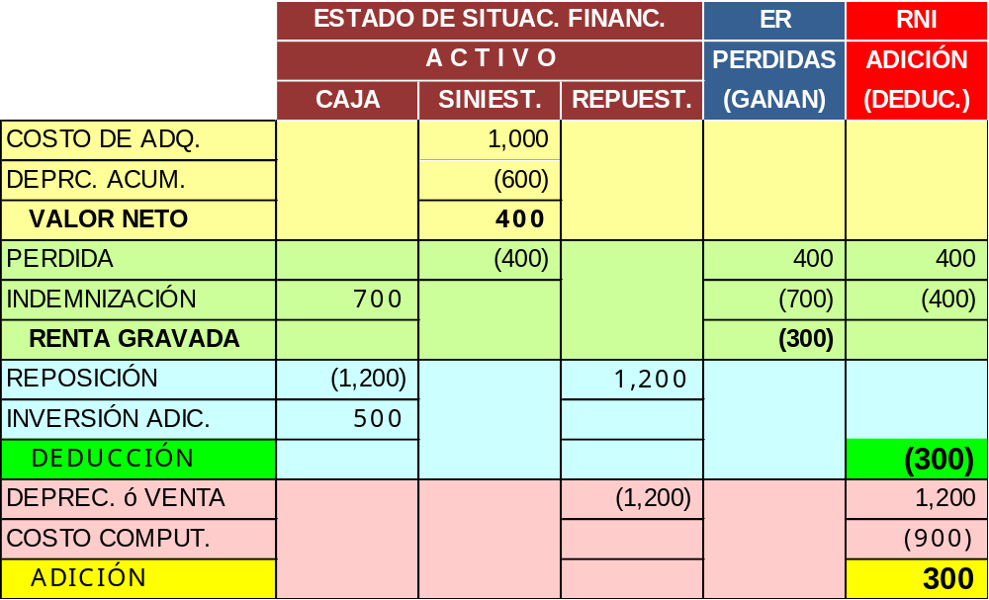
Costo computable de los activos repuestos por seguros
LIR, 21°, 21.5

Slide 44

Aplicación Supletoria de las Normas Contables
RIR, 11º, g)
Determinación del costo computable de los bienes o servicios
LIR
  ACM
  NIC
  PCGA

Slide 45

Excepción a tal aplicación supletoria
RIR, 11º, g)
“… en tanto no se opongan a lo dispuesto en la Ley y en este Reglamento.”

Slide 46
Devengado
LIR, 57°, a)
Las R3 se consideran producidas en el EG en que se devenguen.
Igual regla se aplica para la imputación de los gastos.
Consideraciones de ECT para el devengo:
  Ingresos:
    Derecho irrefutable de cobranza
    Incremento patrimonial: Formas
      Aumento del activo
      Disminución del pasivo
  Gastos:
    Obligación irrefutable de pago
    Decremento patrimonial: Formas
      Disminución del activo
      Aumento del pasivo

Slide 47
Devengado
Según la SUNAT
Informe 85-2009-SUNAT
Informe 85-2009-SUNAT
  La Ley no define cuándo se considera devengado un ingreso
  Resulta necesaria la utilización de la definición contable del principio de lo devengado
  Finalidad:
    Establecer la oportunidad en la que deben imputarse los ingresos a un EG determinado.
Informe 21-2006-SUNAT
Informe 48-2010-SUNAT
Informe 97-2010-SUNAT.
  Asimismo, los ingresos son computables en el EG en que se adquiere el derecho a recibirlos
  Resulta irrelevante la fecha en que los ingresos sean percibidos.

Slide 48

Devengado
Aplicación tributaria
CRITERIOS JURISPRUDENCIALES
RTF 17135-8-2010 (28.12.2010)
RTF 8534-5-2001
RTF 13866-3-2010 (05.11.2010)
Resulta apropiada la utilización de la definición contable del Principio del Devengado, a efecto de establecer la oportunidad en la que deben imputarse los ingresos y los gastos a un ejercicio determinado
Son deducibles en un ejercicio, los gastos por servicios prestados durante dicho periodo, siempre que exista certeza sobre la obligación de pago y su cuantía, y no hay sujeción alguna que impida o difiera su concreción, incluso si los CP se emiten en el EG posterior.

Slide 49
Devengado:
Excepción legal
LIR, 37°, v)
Gastos que constituyan para sus perceptores:
  R2: Intereses,
  R4: Honorarios; y
  R5: Remuneraciones
    Aguinaldos, bonificaciones
Otros pagos que por cualquier concepto se hagan a favor del servidor en virtud de vinculo laboral existente y con motivo del cese
Que no hayan sido deducidos en el EG al que corresponden
Serán deducibles en el EG en que efectivamente se paguen
  Aún cuando se encuentren debidamente provisionados en un EG anterior.
  LIR, 48ª DTF.

Slide 50
Devengado: Excepción
Gastos de ejercicios anteriores (GEA)
LIR, 57°, up
En aquellos casos en que debido a razones ajenas al contribuyente NO hubiera sido posible CONOCER un gasto de la 3ra Cat. oportunamente y
Siempre que la SUNAT compruebe que su imputación en el ejercicio en que se conozca NO implique la obtención de algún BENEFICIO FISCAL,
Se podrá aceptar su deducción en dicho ejercicio, en la medida que:
  Dichos gastos sean PROVISIONADOS contablemente.
    La provisión contable:
      ¿Debe afectar necesariamente los resultados del año?
        Gasto del año (6…) / Cuentas por pagar (42, 46)
      ¿Podría afectar los resultados acumulados?,
        ¿Sin perder su deducción tributaria?
        Resultados Acumulados (59) / Cuentas por pagar (42, 46)
  PAGO ÍNTEGRO antes de su cierre.

Slide 51
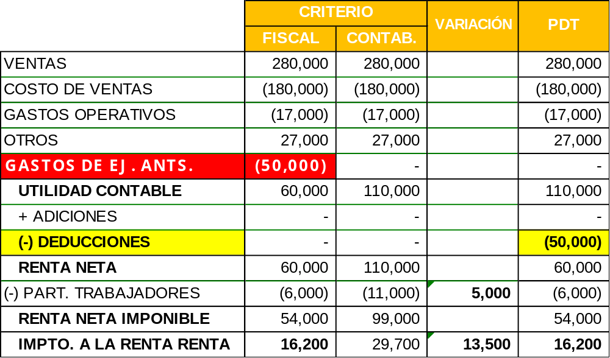
Deducción de los GEA
LIR, 57°, up

Slide 52

Formas de contabilización
RIR, 33°
La contabilización de operaciones bajo PCGA, puede determinar, por la aplicación de las normas contenidas en la LIR, diferencias temporales y permanentes en la determinación de la RN.
En consecuencia, salvo que la LIR o el RIR condicione la deducción al registro contable, la forma de contabilización de las operaciones no originará la pérdida de una deducción.

Slide 53
Devengo: IFD
LIR, 57°, a) - RIR, 34°, g) y 2°-B y 2°-C
En el caso de IFD, las rentas y pérdidas se considerarán devengadas en el EG en que ocurra cualquiera de los siguientes hechos:
  Con la entrega física del elemento subyacente.
  Liquidación en efectivo.
  Cierre de posiciones.
  Abandono de la opción en la fecha en que la opción expira, sin ejercerla.
  Cesión de la posición contractual.
  Fecha fijada en el contrato de swap financiero para la realización del intercambio periódico de flujos financieros.

Slide 54
IFD: Definición
Contratos que involucran a contratantes que ocupan posiciones de compra o de venta
El valor deriva del movimiento en el precio o valor de un elemento subyacente que le da origen.
No requieren de una inversión neta inicial, o ésta suele ser mínima; y
Se liquidan en una fecha predeterminada.
Corresponden a los que conforme a las prácticas financieras generalmente aceptadas se efectúan bajo el nombre de:
  Contratos forward,
  Contratos de futuros,
  Contratos de opción,
  Swaps financieros,
  Combinación que resulte de los antes mencionados y otros híbridos financieros.

Slide 55
IFD con fines de cobertura:
Requisitos
LIR, 5°, b)
Son aquellos contratados en el curso ordinario del negocio con el objeto de evitar, atenuar o eliminar el riesgo, por el efecto de futuras fluctuaciones en precios de mercaderías, commodities, tipos de cambio, tasas de intereses o cualquier otro índice de referencia, que pueda recaer sobre:
  Activos y bienes destinados a generar rentas o ingresos gravados con el IR y que sean propios del giro del negocio.
  Obligaciones y otros pasivos incurridos para ser destinados al giro del negocio.
También se consideran celebrados con fines de cobertura los IFD que las personas o entidades exoneradas o inafectas del IR contratan sobre sus activos bienes u obligaciones y otros pasivos, cuando los mismos están destinados al cumplimiento de sus fines o al desarrollo de sus funciones.

Slide 56
IFD con fines de cobertura:
Requisitos (2)
LIR, 5°, b)
Se celebra entre partes independientes. Excepcionalmente, un IFD se considerará de cobertura aun cuando se celebre entre vinculados si su contratación se efectúa a través de un mercado reconocido.
Los riesgos deben ser claramente identificables y no simplemente riesgos generales del negocio, y su ocurrencia debe afectar los resultados de dicho negocio.
Se debe contar con documentación que permita identificar lo siguiente:
  El IFD celebrado, cómo opera y sus características.
  El contratante del IFD, el que deberá coincidir con la empresa, persona o entidad que busca la cobertura.
  Los activos, bienes y obligaciones específicos que reciben la cobertura (cantidad, montos, plazos, precios y demás características a ser cubiertas).
  El riesgo que se busca eliminar, atenuar o evitar, tales como la variación de precios, fluctuación del TC, variaciones en el mercado con relación a los activos o bienes que reciben la cobertura o de la tasa de interés con relación a obligaciones y otros pasivos incurridos que reciben la cobertura.

Slide 57
IFD con fines de cobertura:
Requisitos (3)
LIR, 5°, b)
Los sujetos del IR, así como las personas o entidades inafectas o exoneradas del IR, que contratan un IFD celebrado con fines de cobertura deberán comunicar a la SUNAT tal hecho en la forma y condiciones que este señale por RS, dejándose constancia expresa en dicha comunicación que el IFD celebrado tiene por finalidad la cobertura de riesgo desde la contratación del instrumento.
Esta comunicación tendrá carácter de DJ y deberá ser presentada en el plazo de 30 días contados a partir de la celebración del IFD.

Slide 58
IFD con fines de cobertura:
Requisitos (4)
LIR, 52ª DTF
Glosario de términos referidos a los IFD.
  Mayor alcance y comprensión del tema.
Informe 157-2008-SUNAT:
  Análisis de los elementos de los IFD.

Slide 59
IFD con fines de intermediación financiera
LIR, 5°, d)
Para estos casos (celebrados por las empresas del SF (LGSF, Ley 26702):
  Imputación de rentas y pérdidas: LIR, 5°-A, d), 2.
Se considera que un IFD ha sido celebrado con fines de intermediación financiera cuando una empresa del SF:
  Lo celebra como parte del desarrollo de sus actividades de captación de fondos, bajo la modalidad, y
  Su colocación mediante la realización de cualquiera de las operaciones permitidas en la LGSF
  Párrafo incorporado por el Art. 3° del DS 219-2007-EF.
No se considera que tienen fines de intermediación financiera los IFD celebrados por una empresa del SF para eliminar, evitar o atenuar el riesgo de pasivos relacionados a la adquisición de activos fijos o de los activos no sujetos al riesgo crediticio a que se refiere el inciso h) del artículo 37° de la Ley o de los pasivos incurridos no relacionados a la actividad crediticia
  Párrafo incorporado por el Art. 3° del DS 219-2007-EF.

Slide 60
Rentas presuntas:
Cesión de predios (R1)
LIR, 23°, d)
R1: Renta ficta de predios cuya ocupación hayan cedido sus propietarios gratuitamente o a precio no determinado.
Renta ficta: 6% del valor del predio declarado en el autoavalúo correspondiente al Impuesto Predial.
Esta presunción es aplicable a las PJ (LIR, 28°, e), respecto de predios cuya ocupación hayan cedido a un tercero gratuitamente o a precio no determinado.
Presunción: Los predios han estado ocupados durante todo el EG
  Salvo prueba en contrario a cargo del locador (RIR)

Slide 61
Presunción R1:
Cesión de Bienes Muebles
LIR, 28°, h)
La derivada de la cesión de bienes muebles o inmuebles distintos de predios, cuya depreciación o amortización admite la LIR
  Efectuada por contribuyentes generadores de R3:
  A título gratuito,
  A precio no determinado o
  A un precio inferior al de las costumbres de la plaza;
  A otros contribuyentes generadores de R3 o a entidades comprendidas en el último párrafo del Artículo 14° de la LIR.
No admite prueba en contrario
RN anual: No menor al 6% del valor de adquisición producción, construcción o de ingreso al patrimonio, ajustado, de ser el caso, de los referidos bienes.
No se admite la deducción de la depreciación acumulada.

Slide 62
Rentas presuntas:
Intereses presuntos
LIR, 26°
Todo préstamo en dinero
Cualquiera que sea su denominación, naturaleza o forma o razón
  Devenga un interés no inferior a la TAMN que publique la SBS.
Esta presunción rige, aún cuando:
  No se hubiera fijado el tipo de interés,
  Se hubiera estipulado que el préstamo no devengará intereses, o
  Se hubiera convenido en el pago de un interés menor.
Préstamos en ME:
  Devengan un interés no menor a la tasa promedio de depósitos a 6 meses del mercado intercambiario de Londres (LIBOR) del último semestre calendario del año anterior.
Salvedad: Esta presunción admite prueba en contrario
  Libros de contabilidad del deudor

Slide 63
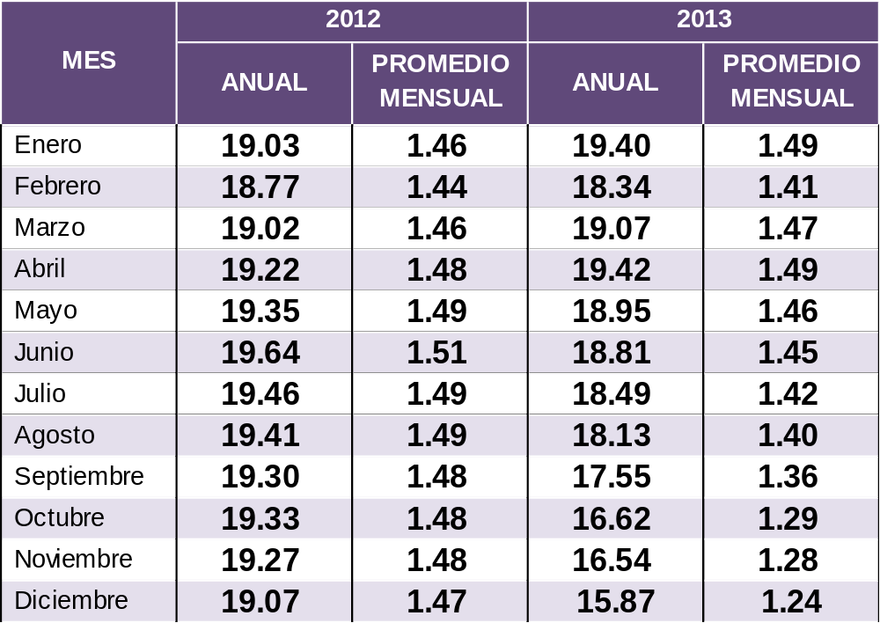
Tasa Activa de Mercado en Moneda Nacional
Circular BCRP N° 041-94-EF/90

Slide 64
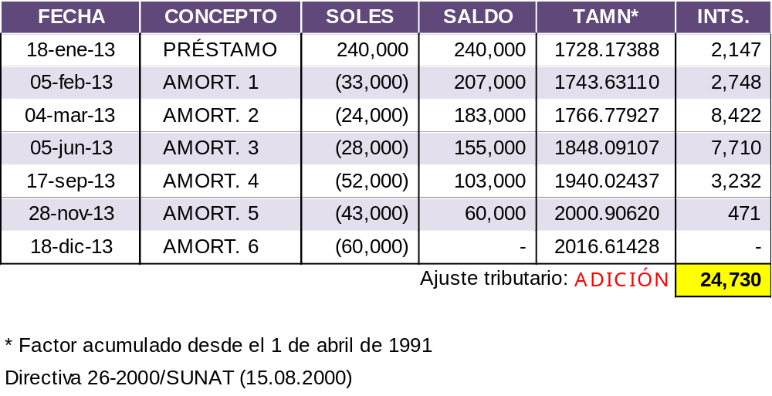
Intereses presuntos:
Préstamos en Moneda Nacional http://www.sbs.gob.pe/app/stats/TasaDiaria_1.asp

Slide 65
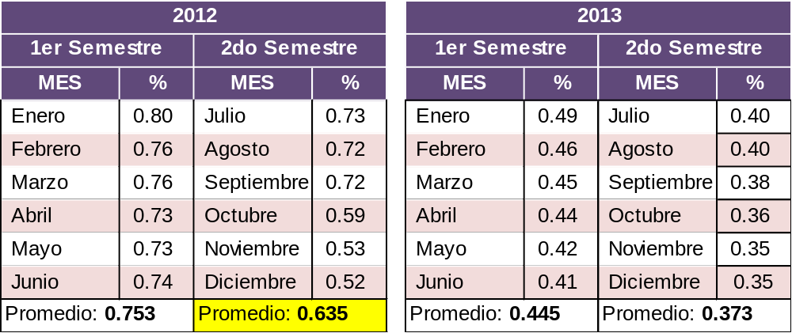
Tasa Libor Activa
Promedio de Depósitos a 6meses

Slide 66
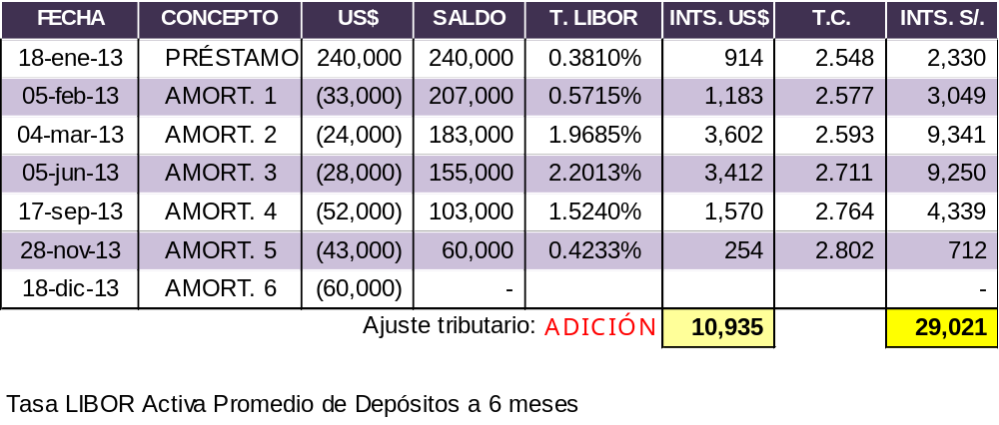
Intereses presuntos:
Préstamos en Moneda Extranjera

Slide 67
Intereses presuntos:
Presunción inaplicable
LIR, 26°, p5
Préstamos a personal de la empresa:
  Adelanto de sueldo
    Hasta 1 UIT
      S/.3,700 para el 2013 y
      S/.3,650 para el 2012
  Destino: Adquisición o construcción de viviendas de tipo económico
    Hasta 30 UIT
      S/.111,000 para el 2013
      S/.109,500 para el 2012
Préstamos celebrados entre los trabajadores y sus empleadores en virtud de convenios colectivos aprobados por la Autoridad Administrativa de Trabajo.
Préstamos del exterior otorgados por personas no domiciliadas a los sujetos previstos en el Artículo 18º ó en el inciso b) del Artículo 19º.

Slide 68
Renta neta (RN):
Principio de Causalidad
LIR, 37°
A fin de establecer la RN de 3C., denominado también como Renta Neta Empresarial (RNE)
Se deducirá de la RB los gastos necesarios: para:
  Producirla y
  Mantener su fuente
También son deducibles:
  Los vinculados con la generación de ganancias de capital
En tanto la deducción no esté expresamente prohibida por la Ley.
Limitaciones:
  Materiales
  Condicionadas al CP
  Acreditaciones legales y reglamentarias
  CP idóneos

Slide 69
Principio de Causalidad
Calificación de la necesidad del gasto
LIR, 37°, último párrafo
Normales:
  Para la actividad que genera la renta gravada
Razonabilidad:
  En relación con los ingresos del contribuyente.
Generalidad:
  Tratándose de retribuciones y otros conceptos que se acuerden a favor del personal
    LIR, 37°, l), ll) y a.2)

Slide 70
Gastos de capacitación
DL 1120. 2da DCF – CI-13, p14
No resulta aplicable El criterio de generalidad, en la medida que respondan a una necesidad concreta del empleador de invertir en la capacitación de su personal a efectos que la misma repercuta en la generación de renta gravada y el mantenimiento de la fuente productora

Slide 71
Principio de Causalidad
Gastos de utilización común: “prorrata”
RIR, 21°, p)
Cuando existan gastos que incidan conjuntamente en la generación de rentas gravadas, exoneradas o inafectas, y
Estos no sean imputables directamente a unas u otras de dichas rentas,
Se deberá calcular los gastos inherentes a la renta gravada a fin de deducirlos para la determinación de la RN.
Este cálculo se realizará aplicando uno de dos procedimientos:
  1. Gastos directamente imputables a rentas gravadas:
    Deducción en forma proporcional a los gastos directos imputables a la renta gravada.
  2. Proporcionalidad de las rentas gravadas
    Deducción consistente en aplicar a los “gastos comunes” el porcentaje que se obtenga de dividir la RB gravada entre el total de RB gravadas, exoneradas e inafectas.

Slide 72
Principio de Causalidad
Gastos de utilización común (2)
RIR, 21° - DS 8-2011-EF.
Renta inafecta:
  Todos los ingresos que no estén comprendidos en el ámbito de aplicación del IR.
  Incluye todos aquellos que tenga dicho carácter por disposición legal
  Excepción: Ajustes valorativos contables.
    Reversión de provisiones:
      Incobrables
      Desvalorización de existencias
      Obsolescencia
      Fluctuación de valores
En el caso que la RB inafecta provenga de la enajenación de bienes:
  Se deducirá el costo computable de los bienes enajenados.

Slide 73
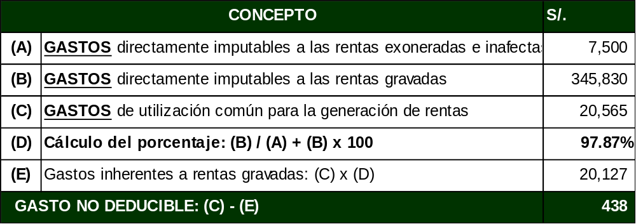
Procedimiento 1: Deducción % de los gastos directos imputables a la renta gravada.
Fuente: CI-13 p11 - PDT 684

Slide 74

Reconocimiento del “COSTO” como “GASTO”
GASTO que constituye COSTO
MC, p95 (3)
Reconocimiento del COTO como un GASTO - NIC 2, p34
(…) Por ejemplo, los diversos componentes de gasto que constituyen el costo de las mercancías vendidas se reconocen al mismo tiempo que el ingreso ordinario derivado de la venta de los bienes. (…)
Cuando las existencias sean enajenadas, el importe en libros de las mismas se reconocerá como un gasto del ejercicio en el que se reconozcan los correspondientes ingresos ordinarios. (…)
COSTO
GASTO

Slide 75
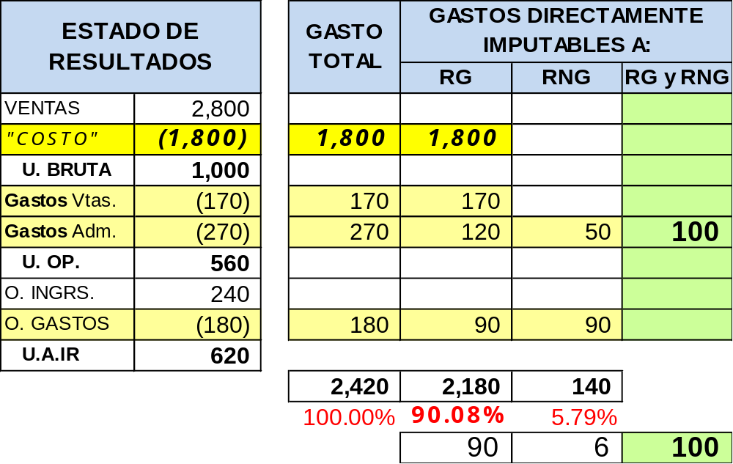
Gastos inherentes (…) : Método de los gastos
Consideración: COSTO = GASTO
GASTO

Slide 76
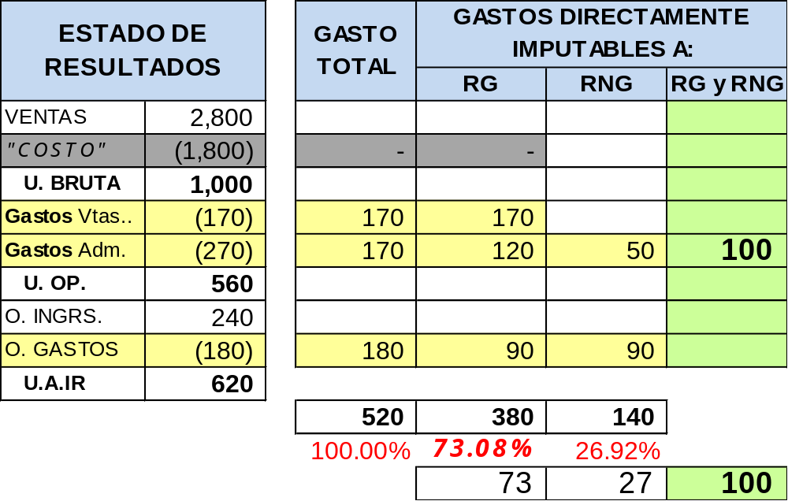
Gastos inherentes (…) : Método de los gastos
Consideración: COSTO ≠ GASTO

Slide 77
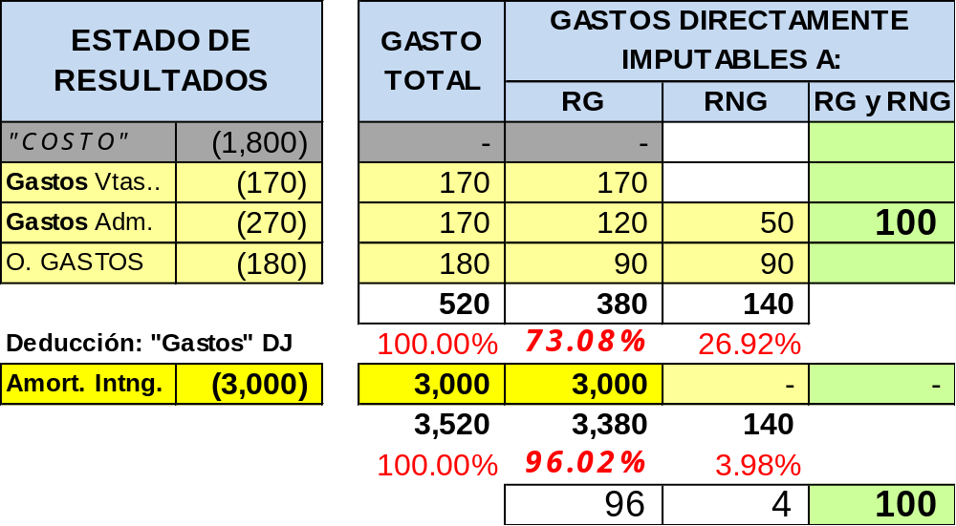
Ajustes tributarios al resultado contable incorporados en la “prorrata”

Slide 78
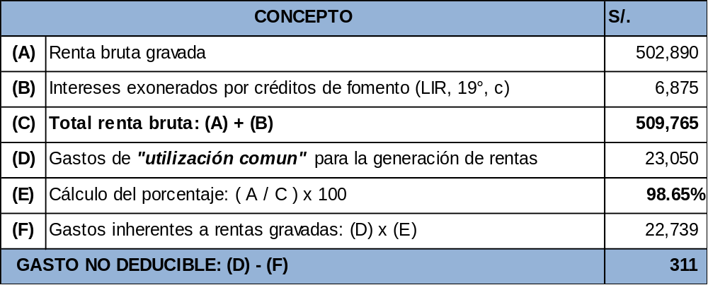
Procedimiento 2: Aplicación a los gastos comunes de % = RB gravada / Total.
Fuente: CI-13, p11 - PDT 682

Slide 79
Gastos limitados y/o condicionados
Temario
Intereses de deudas
Primas de seguro
Provisiones y castigos de incobrables
Gastos y contribuciones del personal
Gastos de representación
Remuneraciones del directorio
Remuneraciones de accionistas
Gastos de viaje
Gastos de movilidad de los trabajadores
Gastos de alquiler y mantenimiento de inmuebles
Gastos o costos sustentados con boletas de venta
Gastos o costos: Rentas de 2da., 4ta. y 5ta. Cat.
Gastos de vehículos
Donaciones
Aporte voluntario previsional
Remuneraciones de discapacitados
Depreciaciones
Gasto por ITAN
Arrendamiento financiero
Revaluación voluntaria

Slide 80
Intereses de deudas (1)
LIR, 37°, a) – RIR, 21°
Deducción de intereses y gastos de deudas
  Contraídas para adquirir bienes o servicios vinculados con la obtención o producción de rentas gravadas en el país o mantener su fuente productora.
  Originadas por su constitución, renovación o cancelación
  Informe 32-2007-SUNAT: Intereses en los títulos valores.
Intereses deducibles:
  Exceso del monto de los intereses exonerados e inafectos.
  No computables:
    Los exonerados e inafectos de valores adquiridos en cumplimiento de una norma legal o disposiciones del BCR,
    Ni los generados por valores que reditúen un % de interés, en MN, no superior al 50% de la TAMN que publique la SBS.

Slide 81
Intereses de deudas (2)
Ejemplo SUNAT: CI-13, p12
LIR, 37°, a) – RIR, 21°
CONCEPTO | 1er. CASO | 2do. CASO
 | MAYORES a los ingresos por intereses exonerados e inafectos | MENORES a los ingresos por intereses exonerados e inafectos
Cuenta 67 – Gastos Financieros (Préstamos). | 32,481 | 3,680
(A) Total gastos por intereses | 32,481 | 3,680
Cta. 77: Ingresos Financieros Intereses mercantiles | 10,960 | 2,950
(B) Intereses exonerados por créditos de fomento. | 3,180 | 4,970
Total Ingresos Financieros | 14,140 | 7,920
(C) Monto deducible: (A) - (B) | 29,301 | 0
Monto no deducible: (A) - (C) | 3,180 | 3,680

Slide 82
Intereses de deudas (3)
LIR, 37°, a) – RIR, 21°
Bancos y empresas financieras:
  Deben establecer la proporción existente entre los ingresos financieros gravados e ingresos financieros exonerados e inafectos y deducir como gasto, únicamente los cargos en la proporción antes establecida para los ingresos financieros gravados.
Son deducibles:
  Los intereses de fraccionamientos otorgados (CT).
No son deducibles:
  Los intereses moratorios por pago fuera de los plazos establecidos.

Slide 83
Intereses de deudas con vinculadas
LIR, 37°, a) – RIR, 21º
Intereses deducibles:
  Endeudamientos del contribuyente con partes vinculadas cuando no exceda del resultado de 3 veces el patrimonio neto del contribuyente al cierre del EG anterior
    RIR, 21°, a), 6
  Vinculación económica;
    RIR, 24°.
No son deducibles:
  Intereses por el exceso de endeudamiento
Informe 5-2002
  Análisis respecto al monto máximo de endeudamiento entre sujetos o empresas vinculadas económicamente.

Slide 84
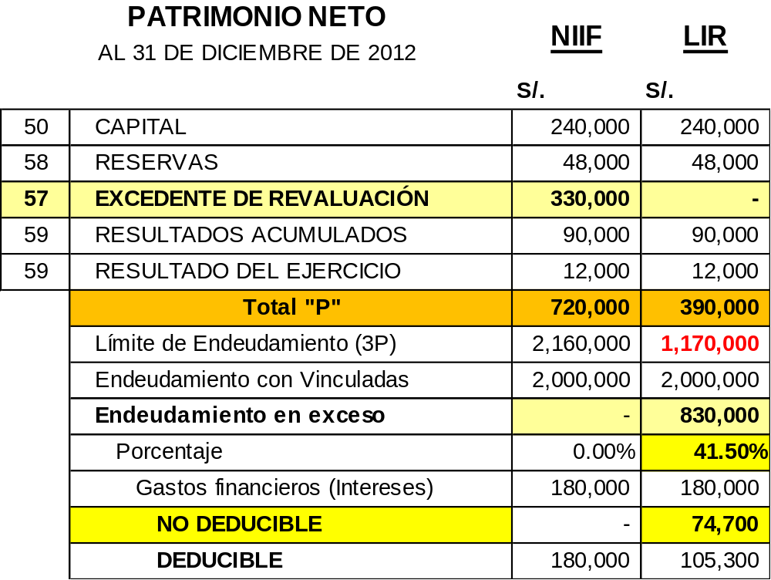
Intereses de deudas con vinculadas (2)
LIR, 37°, a) – RIR, 21º

Slide 85
Endeudamiento dinámico en el curso del EG
Informe 5-2002-SUNAT/K00000 (08.01.2002)
El monto máximo de endeudamiento con sujetos o empresas vinculados es un límite fijo durante el transcurso del EG.
El cálculo de la proporcionalidad de los intereses deducibles deberá efectuarse a partir de la fecha en que el monto total de endeudamiento con sujetos o empresas vinculados supere el monto señalado en el numeral anterior y por el lapso en que se mantenga dicha situación.
El cálculo de la proporcionalidad deberá hacerse respecto de los intereses devengados durante el lapso señalado en el numeral anterior, con independencia de la periodicidad de la tasa de interés.
El referido cálculo deberá reflejar las variaciones del monto total de endeudamiento con sujetos o empresas vinculados que se produzcan durante el EG.

Slide 86
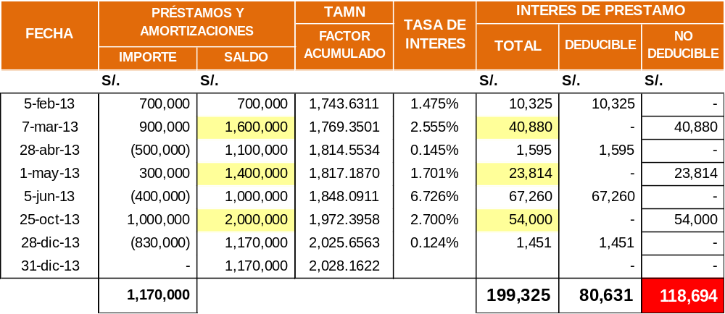
Endeudamiento dinámico en el curso del EG 2013
Informe 5-2002-SUNAT/K00000 (08.01.2002)

Slide 87
Primas de seguros
LIR 37º, 2p, c), RIR, 21º.
Tratándose de PJ: SIN LÍMITE:
Tratándose de PN: CON LÍMITE
  Sólo hasta el 30% de la prima respectiva, cuando la casa de propiedad del contribuyente es utilizada parcialmente como oficina o como establecimiento comercial.
  Ejemplo SUNAT: El Sr FVR, PN con negocio, ha registrado en la Cta. 65, Otros Gastos de Gestión, S/. 7,355, correspondiente a las pólizas de seguros devengados en el EG, contra incendio de su inmueble, lugar donde funciona su empresa y además, es utilizado como casa-habitación.
CONCEPTO | S/.
Monto cargado a gastos del EG Menos: Límite (30% de S/.7,355) | 9,870 (2,961)
Ajuste Tributario: ADICIÓN por exceso | 6.909

Slide 88
Provisiones y castigos de incobrables (1)
LIR 37°, i) RIR 21°, f)
No se reconoce el carácter de deuda incobrable a:
  Deudas contraídas entre sí por partes vinculadas.
  Deudas:
    Afianzadas por empresas del SFB,
    Garantizadas mediante:
      Derechos reales de garantía,
      Depósitos dinerarios o
      Compra venta con reserva de propiedad.
  Deudas que hayan sido objeto de renovación o prórroga expresa.

Slide 89
Reglas para efectuar la provisión
LIR 37°, i) - RIR 21°, f)
Verificación del carácter de deuda incobrable:
  Momento de la provisión contable.
Requisitos para efectuar la provisión:
  Deuda vencida
  Demostración de la existencia de dificultades financieras del deudor:
    Mediante análisis periódico de los créditos concedidos o
    Por otros medios, o
  Demostración de la morosidad del deudor mediante:
    Gestiones de cobro luego del vencimiento de la deuda, o
    Protesto de documentos, o Inicio de procedimientos judiciales, o
    Más de 12 meses de antiguedad;
  Provisión discriminada en el LIB al cierre de cada EG.
La provisión es equitativa (en cuanto al monto), si guarda relación con la parte o el total , que (…), se estime de cobranza dudosa.

Slide 90
Provisiones deducible: Ejemplo SUNAT
LIR 37°, i) RIR 21°, f) – CI-13, p14
OPERACIONES COMERCIALES | CON VINCULADAS | CON NO VINCULADAS
Realizadas con la EV “CMB SAC.“: Provisión: Cuenta 68 | 16,870
Venta a la empresa no vinculada CNMM SAC." por S/ 33,055 Provisión: Cuenta 68. Fianza bancaria por S/. 28,400. Exceso no garantizado (Deducible) |  | 36,950 (28,400) 8,550
Adiciones por Provisiones no permitidas como gasto | 16,870 | 28,400
Ajuste Tributario: ADICIÓN | 45,270

Slide 91
Castigo de incobrables
Requisitos
LIR 37°, i) RIR 21°, g) - (DS 134-2004-EF, 13°, (05.10.2004) Vig: 06.10.2004).
Deuda provisionada
Condiciones:
  Ejercicio de acciones judiciales hasta la imposibilidad de cobro.
    Salvo demostración de la inutilidad judicial;
      La exigencia de la acción judicial alcanza, a los deudores cuyo domicilio se desconoce, (Acción judicial prescrita por el CPC)
        ESF:, Demostración de la imposibilidad de ejercitar las acciones judiciales, cuando su Directorio acuerde y declare su inutilidad
        El acuerdo debe ser ratificado por la SBS (Constancia de demostración de evidencia real y comprobable de la irrecuperabilidad de los créditos.
        Constancia emitida dentro del plazo establecido para la presentación de la DJ anual del EG al que corresponda el castigo o hasta la fecha en que la empresa hubiera presentado dicha declaración, lo que ocurra primero.
        De no emitirse la constancia en los referidos plazos, no procederá el castigo.
    Monto exigible a cada deudor no exceda de 3 UIT. (S/.11,100.

Slide 92
Castigo de incobrables
Requisitos (2)
LIR 37°, i) RIR 21°, g) - (DS 134-2004-EF, 13°, (05.10.2004) Vig: 06.10.2004).
(…)
Condiciones:
  (…).
  Castigos de cuentas de cobranza dudosa a cargo de personas domiciliadas que hayan sido condonadas (transacción)
    Debe emitirse una NA en favor del deudor.
    Si el deudor realiza actividad generadora de R3:
      Ingreso gravable el monto de la deuda condonada.
  Créditos condonados o capitalizados por acuerdos de la Junta de Acreedores (Ley General del Sistema Concursal):
    El acreedor debe abrir una cuenta de control para efectos tributarios, denominada "Acciones recibidas con ocasión de un proceso de reestructuración”.

Slide 93
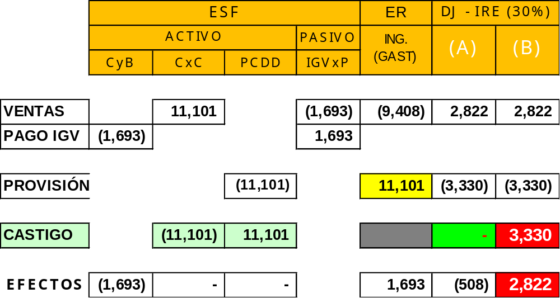
Castigo de incobrables: ¿NO DEDUCIBLE?
Efectos económicos, contables y tributarios
1
2

Slide 94
Gastos y contribuciones del personal
LIR, 37°, ll) - RIR 21°, k)
Destinados a prestar al servidor servicios de:
  Salud
  Recreativos
    5% de los IN
    Límite: 40 UIT
      2013: S/.148,000
  Culturales
  Educativos (Gastos de “capacitación”)
    Criterio de generalidad:
      NO APLICABLE
  Gastos de enfermedad
.
Primas de seguro:
  Del cónyuge
  De los hijos del trabajador
    Menores de 18 años.
    Mayores de 18 años:
      Incapacitados

Slide 95
Gastos y contribuciones del personal
Sumas destinadas a la capacitación
LIR, 37°, ll) - RIR 21°, k), (DS 136-2011-EF. 4°)
Necesidad concreta de la empresa
Finalidad de la inversión:
  Incrementar competencias laborales de los trabajadores; y
  Mejorar de la productividad de la empresa,
Incluye: Cursos de formación profesional o que otorguen un grado académico
    Cursos de carrera, postgrados y maestrías.
INAPLICABLE
Vigente sólo
hasta el 2013
(Ley 29498)
Monto máximo deducible en cada EG:
Total de los gastos deducidos en el EG =
Resultado de dividir entre 0.95 los gastos distintos a la capacitación del personal que sean deducibles para determinar la RN3 del EG
Incluido como 3p. al inc.k) del Art. 21° del RIR ( DS 136-2011-EF, 4°).

Slide 96
Gastos y contribuciones del personal
Gastos por primas de seguros de salud
Ley N° 29498 (Inciso ll) 37°
Primas de seguro de salud:
  Del cónyuge
  De los hijos del trabajador
    Menores de 18 años.
    Mayores de 18 años que se encuentren incapacitados.

Slide 97
Gastos y contribuciones del personal
Gastos recreativos
Ley N° 29498 (Inciso ll) 37°
Deducibles en la parte que no exceda del 0.5 % de los IN del EG
Límite: 40 UIT
  Para el EG 2013: (UIT: S/.3,700) S/. 148,000
  Para el EG 2012: (UIT: S/.3,650) S/. 146,000.
IN (LIR, 20°, 4p).
  Ingresos brutos
  Menos:
    Devoluciones,
    Bonificaciones,
    Descuentos y
    Demás conceptos de naturaleza similar que respondan a las costumbres de la plaza

Slide 98
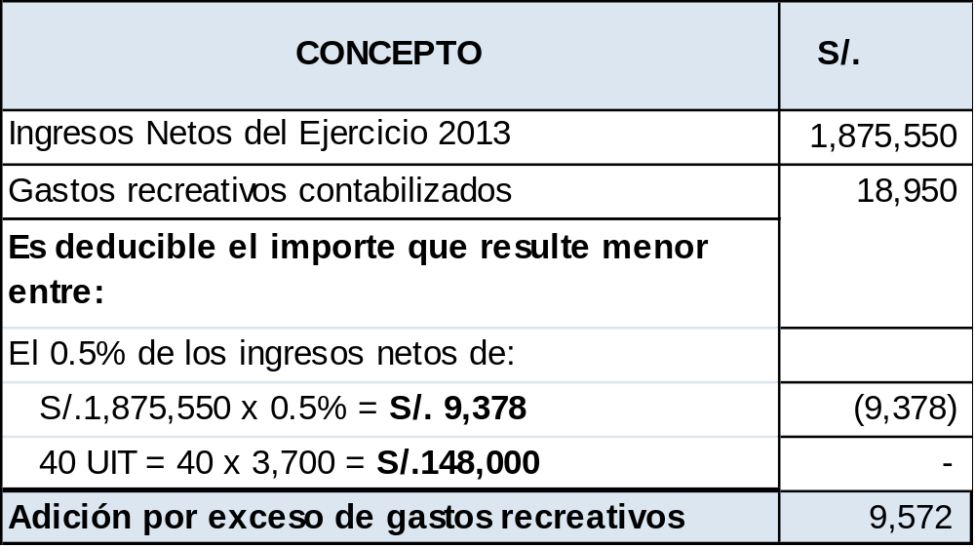
Gastos y contribuciones del personal
Gastos recreativos
LIR, 37°, ll) – CI-13, p15

Slide 99
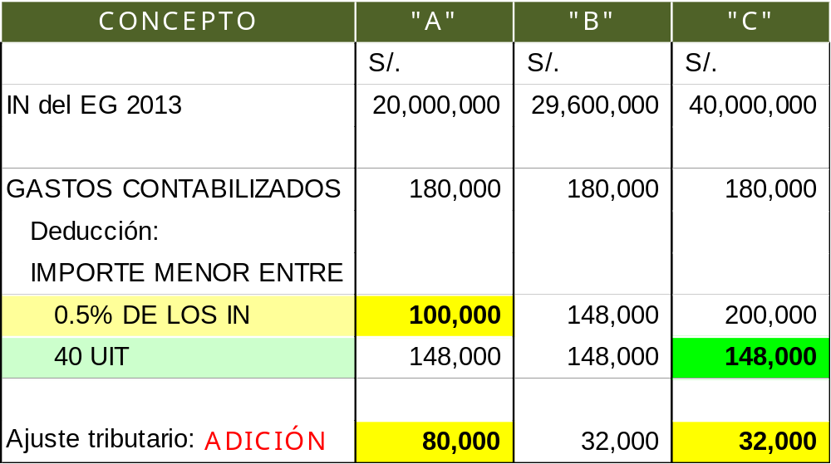
Gastos y contribuciones del personal
Ejemplo ECT
LIR, 37°, ll)

Slide 100
Gastos de representación
LIR 37° (Inciso q) RIR 21°, m)
Conceptos:
  Efectuados por la empresa con el objeto de ser representada fuera de las oficinas, locales o establecimientos.
  Destinados a presentar una imagen que le permita mantener o mejorar su posición de mercado, incluidos los obsequios y agasajos a clientes.
No están comprendidos:
  Gastos de viaje
  Erogaciones dirigidas a la masa de consumidores reales o potenciales
    Gastos de propaganda.

Slide 101

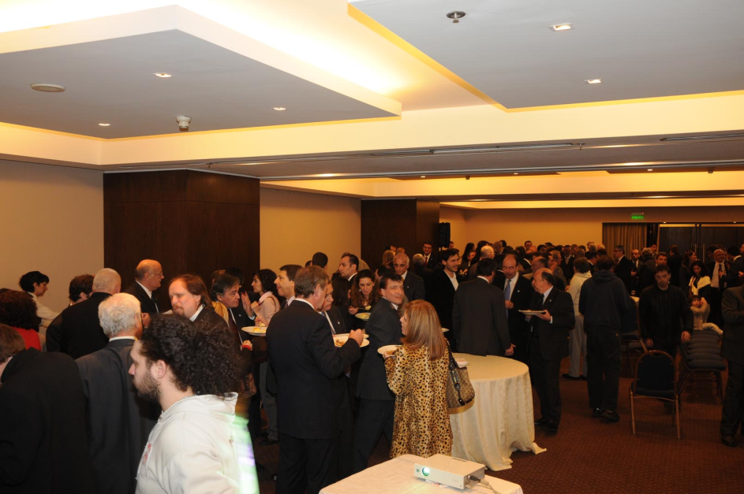
Gastos de representación:
Requisitos para la deducción
LIR 37°, q) - RIR 21°, m)
Acreditados fehacientemente mediante CP que den derecho a sustentar costo o gasto y
Siempre que pueda demostrarse su relación de causalidad con las rentas gravadas.

Slide 102
Gastos de representación
Límite material: 0.5% de los “IB” ó de los “IN”
LIR 37°. q) - RIR 21°, m)
Deducción: Parte que, en conjunto, no exceda del 0.5% de los IB,
Límite máximo: 40 UIT
  Para el EG 2013: (UIT: S/.3,700) S/. 148,000
  Para el EG 2012: (UIT: S/.3,650) S/. 146,000.
Norma reglamentaria: ¿IB ó IN?
  Se considerará los IB menos:
    Devoluciones,
    Bonificaciones,
    Descuentos y
    Demás conceptos de naturaleza similar que respondan a la costumbre de la plaza.
Nota: El IGV que grava el retiro de bienes no podrá ser considerado como costo o gasto por la empresa que realiza el obsequio (LIR, 44°, k).

Slide 103
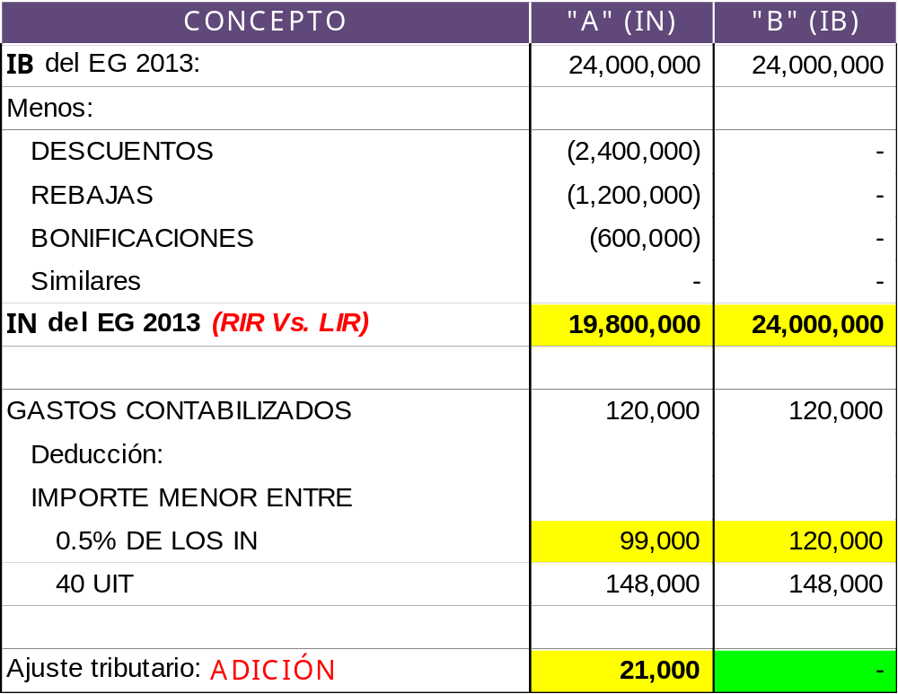
Gastos de representación
Ejemplo ECT
LIR 37° (Inciso q) RIR 21°, m)

Slide 104
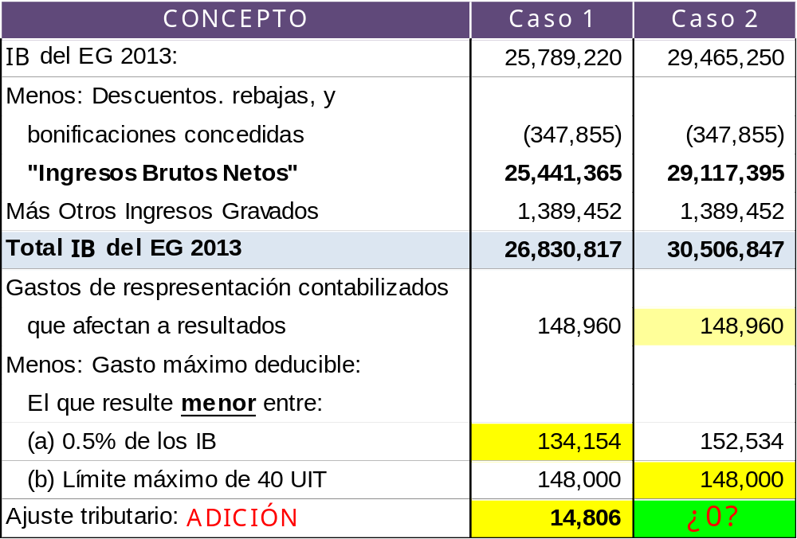
Gastos de representación
Ejemplo SUNAT – CI-13, p16
LIR 37°, q) - RIR 21°, m)

Slide 105
Remuneraciones del directorio (1)
LIR 37° (Inciso m) RIR 21° l)
Deducción:
  En la parte que en conjunto no exceda del 6% de la utilidad comercial del EG antes del IR.
Si no hay “utilidad comercial” en el EG.
  No son deducibles las remuneraciones del directorio.
Exceso de remuneraciones al directorio:
  No será deducible a efecto de la determinación del IRE.
Importe abonado en exceso a la deducción tributaria:
  Renta gravada para el director que lo perciba.
  Los directores perceptores de las dietas las considerarán R4 en el EG en que las perciban, conjuntamente con las que hubieran resultado deducibles para la empresa.

Slide 106
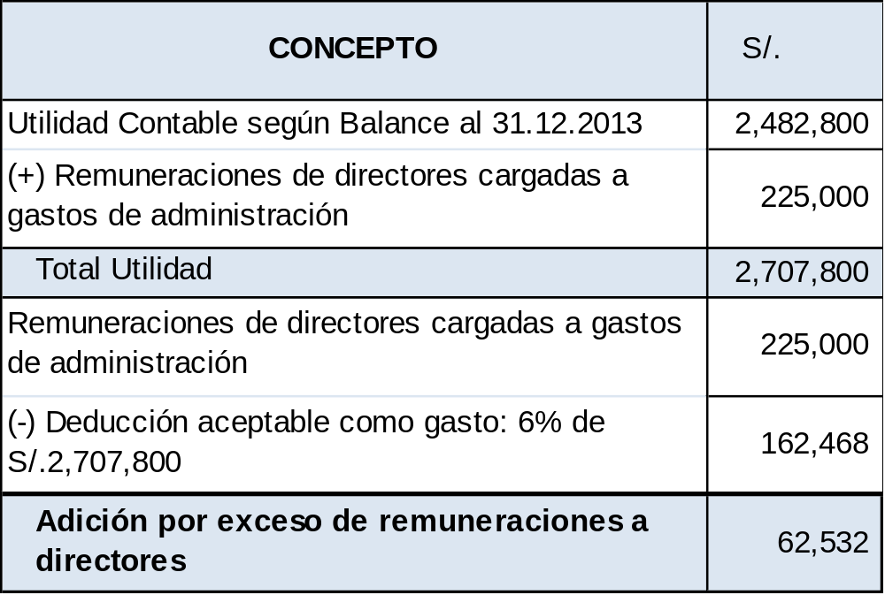
Remuneraciones del directorio (2)
LIR 37° (Inciso m) RIR 21° l)

Slide 107
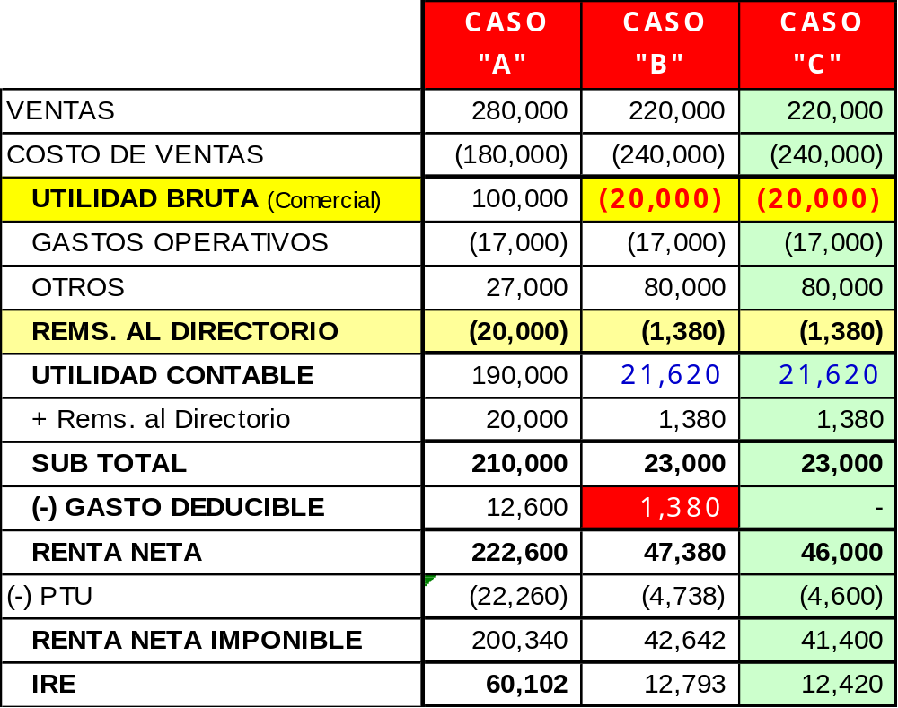
Remuneraciones del directorio (3)
LIR 37° (Inciso m) RIR 21° l)

Slide 108

Remuneraciones de accionistas y familiares
LIR 37°, n) y ñ) - RIR 21°, ll)
Remuneraciones:
  Titular de la EIRL
  Accionistas
  Participacionistas
  Socios o Asociados de PJ
  Familiares: Cónyuges, concubinos o parientes
      4° consanguinidad
      2° afinidad
Requisitos para la deducción:
  Prueba del trabajo efectivo
  Importe no mayor al VM
    Exceso: dividendo

Slide 109
Remuneraciones de accionistas … (2)
Valor de Mercado de las Remuneraciones
LIR 37°, n) y ñ) - RIR 19°
La RT mejor remunerado que realice funciones similares.
En caso de no existir el referente señalado anteriormente, será la RT mejor remunerado, entre aquellos dentro del grado, categoría o nivel jerárquico equivalente.
En caso de no existir los referentes anteriormente señalados, será el doble de la RT mejor remunerado entre aquellos dentro del grado, categoría o nivel jerárquico inmediato inferior.
De no existir los referentes anteriores, será la RT de menor remuneración dentro de aquellos en el grado, categoría o nivel jerárquico inmediato superior.
De no existir ninguno de los referentes señalados anteriormente, el VM, el mayor entre la remuneración convenida por las partes, no mayor a 95 UIT anuales (2013: S/.351,500 - 2012: S/.346,750), y la RT mejor remunerado multiplicado por 1.5.

Slide 110
Remuneraciones de accionistas y … (3)
LIR 37°, n) y ñ) - RIR 19°
La remuneración del trabajador elegido como referente deberá corresponder a un trabajador que no guarde relación de parentesco hasta el 4° grado de consanguinidad y 2° de afinidad con alguno de los sujetos señalados en el párrafo anterior.
El VM de las remuneraciones se determinará en el mes de diciembre, con motivo de la regularización anual de las retenciones de R5, o, de ser el caso, en el mes en que opere el cese del vínculo laboral cuando éste ocurra antes del cierre del EG.
En todos los casos en los que dichas remuneraciones excedan el valor de mercado, la diferencia será considerada dividendo a cargo de dicho propietario, titular, accionista, participacionista, socio o asociado.

Slide 111
Remuneraciones de accionistas y … (4)
LIR 37°, n) y ñ) - RIR 19°
Se establece como condición la vinculación con el empleador para determinar el “límite del valor de mercado en las remuneraciones‖ cuando se trate del:
  Titular de la EIRL; así como cuando los accionistas, participacionistas y, en general, socios o asociados de PJ califiquen como parte vinculada con el empleador, en razón a su participación en el control, la administración o el capital de la empresa.
  Cónyuge, concubino o los parientes hasta el 4° de consanguinidad y 2° de afinidad, del propietario de la empresa, titular de la EIRL; así como de los accionistas, participacionistas y en general de socios o asociados de PJ, que califiquen como parte vinculada con el empleador, en razón a su participación en el control, la administración o el capital de la empresa.

Slide 112
Remuneraciones de accionistas y … (5)
Supuestos de parte vinculada
LIR 37° (Incisos n) y ñ) RIR 21°, ll)
Posea más 30% del capital de la PJ, directamente o por intermedio de un 3°.
Ejerza el cargo de gerente, administrador u otro cargo con funciones similares y tenga funciones de la administración general de la PJ.
  Cuando ejerciendo el cargo de director o alguno de los cargos señalados, tenga entre sus funciones la de contratación de personal o tenga injerencia directa o indirecta en el proceso de selección.
  Salvo prueba en contrario, existe injerencia directa cuando el accionista, participacionista y, en general, socio o asociado de la PJ empleadora, tiene un cargo superior a aquel que tiene la facultad de nombrar o contratar al personal.
Cuando su cónyuge, concubino o pariente hasta el 4° de consanguinidad o 2° de afinidad posean, individualmente, entre sí, o conjuntamente con el trabajador, 30% del capital, o cuando se encuentren en el supuesto del numeral 2.

Slide 113
Remuneraciones de accionistas y … (6)
Supuestos de parte vinculada (b)
LIR 37° (Incisos n) y ñ) RIR 21°, ll)
Cuando participe en CCECI, directamente o por intermedio de un 3°, en más del 30% en el patrimonio del contrato, o cuando se encuentren en el supuesto del numeral 2.
Cuando en el CAP se encuentre establecido que el asociado participará, directamente o por intermedio de un 3°, en más del 30% en los resultados o en las utilidades generados por uno o varios negocios del asociante PJ; o cuando el asociado se encuentre en el supuesto del numeral 2, de uno o varios negocios del asociante PJ.
  Asimismo, cuando en tales CAP se encuentre establecido que su cónyuge, concubino o pariente hasta el 4° de consanguinidad o 2° de afinidad participen, individualmente, entre sí o conjuntamente con el trabajador, en más del 30% en los resultados o en las utilidades generados por uno o varios negocios del asociante PJ; o cuando se encuentren en el supuesto del numeral 2, de uno o varios negocios del asociante PJ.

Slide 114
Remuneraciones de accionistas y … (7)
Supuestos de parte vinculada (c)
LIR 37° (Incisos n) y ñ) RIR 21°, ll)
Cuando en la JGA o de socios de la PJ empleadora se ejerza influencia dominante en la adopción de los acuerdos (LGS, 126°).
  Existirá influencia dominante de la PN que, participando en la adopción del acuerdo, por sí misma o con la intervención de votos de 3°, tiene en el acto de votación la mayoría de los votos necesaria para la toma de decisiones en dichas juntas, siempre y cuando cuente con, al menos, el 10% de los votos necesarios para dicha de toma de decisiones.

Slide 115
Remuneraciones de accionistas (8)
Ejemplo SUNAT: CI-13, p19
LIR 37°, n) y ñ) - RIR 19°
La empresa confecciones “El buen vestir EIRL”, cuenta con la siguiente información del personal en el PDT Planilla Electrónica - PLAME. Se pide determinar el valor de mercado de las remuneraciones de los trabajadores vinculados con el empleador.
Nombre | Cargo | Remuneración Mensual
Gina Hurtado Fonseca (GHF) | Titular Gerente General | S/. 27,080
Jorge Trelles Chavez (JTCh) | Gerente Financiero | S/. 13,450
Mercedes Huamán Frías (MHF) | Gerente Legal | S/. 8,990

Slide 116
Remuneraciones de accionistas (9)
Ejemplo SUNAT: CI-13, p19
LIR 37° (Incisos n) y ñ) RIR 21°, ll)
Información adicional:
  La Sra. Gina Hurtado Fonseca, es esposa del Sr. JTCh.
  La Sra. Mercedes Huamán F., no es pariente de la familia Trelles-Hurtado.
Determinación del VM de la remuneración del Titular Gerente General (Sra. Gina Hurtado Fonseca)
ALTERNATIVAS | EVALUACIÓN | OBSERVACIONES
1 | No aplicable | No existe función similar
2 | No aplicable | No existe nivel equivalente
3 | No aplicable | Gerente Financiero vinculado
4 | No aplicable | No existe nivel superior
5 | APLICABLE | (95) UIT anuales y remuneración del trabajador mejor remunerado multiplicado por 1.5.

Slide 117
Remuneraciones de accionistas (10)
Ejemplo SUNAT: CI-13, p20
LIR 37° (Incisos n) y ñ) RIR 21°, ll)
CONCEPTO | S/.
A. Remuneración Total Anual del Titular Gerente (S/. 27,080 x 14) | 379,720
B. Limite máximo anual (95 UIT= 95 x S/. 3,700) (*) | 351,500
C. Remuneración anual del Gerente Legal x Factor 1.5 (S/.,8,990 x 14 x 1.5) | 188,790
ADICIÓN por exceso sobre el Valor de Mercado de la remuneración (A - B) (**) | 27,620
(*) El valor de mercado será el mayor entre (A) y (C) sin exceder el límite máximo de (B).
(**) Habiéndose producido exceso de gasto habrá dividendo que gravar con la tasa adicional de 4.1 %.

Slide 118
Remuneraciones de accionistas (11)
Ejemplo SUNAT: CI-13, p20
LIR 37° (Incisos n) y ñ) RIR 21°, ll)
Determinación de la remuneración a VM del esposo de la Gerente General (Sr. Jorge Trelles Chavez – Gerente Financiero)
ALTERNATIVAS | EVALUACIÓN | OBSERVACIONES
1 | No aplicable | No existe función similar
2 | No aplicable | No existe nivel equivalente
3 | APLICABLE | El Gerente Legal está en el nivel inmediato inferior

Slide 119
Remuneraciones de accionistas (12)
Ejemplo SUNAT: CI-13, p21
LIR 37° (Incisos n) y ñ) RIR 21°, ll)
CONCEPTO | S/.
Remuneración total anual del Gerente Financiero (S/.13,450 x 14) | 188,300
Doble de la remuneración anual del Gerente Legal. (S/.8,990 x 14 x 2) (*) | 251,720
No hay exceso sobre el Valor de Mercado de la remuneración (A - B) (**) | 0
(*) El valor de mercado será S/. 201,600
(**) En el presente caso no hay exceso de gasto para la empresa. Por lo tanto, no habiendo producido exceso de gasto tampoco habrá dividendo que gravar con la tasa adicional de 4.1%

Slide 120
Gastos de viaje
Gastos de Transporte y Viáticos
LIR 37° (Inciso r), RIR 21°, n)
Acreditación de:
  Necesidad: Correspondencia y cualquier otro documento pertinente, y
  Gastos de transporte: Pasajes.
Viáticos: Comprenden los gastos de alojamiento, alimentación y movilidad
  No mayor al doble del monto que, por este concepto, concede el Gobierno Central a sus funcionarios de carrera de mayor jerarquía.
Informe 46-2007-SUNAT: Gastos de:
  Transporte:
    Realizados para el traslado del trabajador a un lugar distinto al de su residencia habitual en razón del servicio que presta;
  Movilidad:
    Incurridos para trasladarse o movilizarse de un lugar a otro cuando el servicio es prestado en un lugar distinto al de su residencia habitual.

Slide 121
Gastos de viaje (2)
Viáticos por viajes realizados en el interior
LIR 37°, r) - RIR 21°, n) – DS 28-2009-EF. – CI-13, p21
Escala vigente hasta el 23.01.2103 |  | Escala vigente a partir del 23.01.2103
Antigua escala DS 28-2009-PCM | Gasto Deducible | Nueva escala DS 7-2013-EF | Gasto Deducible
Viáticos diarios que otorga el gobierno central a sus funcionarios de carrera de mayor jerarquía (*) | Doble del monto concedido a funcionarios de carrera del Gobierno Central | Funcionarios y empleados públicos, independientemente del vínculo que tengan con el Estado, incluyendo a los que brinden servicios de consultoría. | Doble del monto concedido a funcionarios de carrera del Gobierno Central
S/. 210.00 | S/. 420.00 | S/.320.00 | S/.640.00
(*) Directores Generales, Jefes de Oficina General, Gerentes Generales, Gerentes Regionales, Asesores de Alta Dirección, Directores Ejecutivos y Directores, Funcionarios que desempeñen cargos equivalentes.

Slide 122
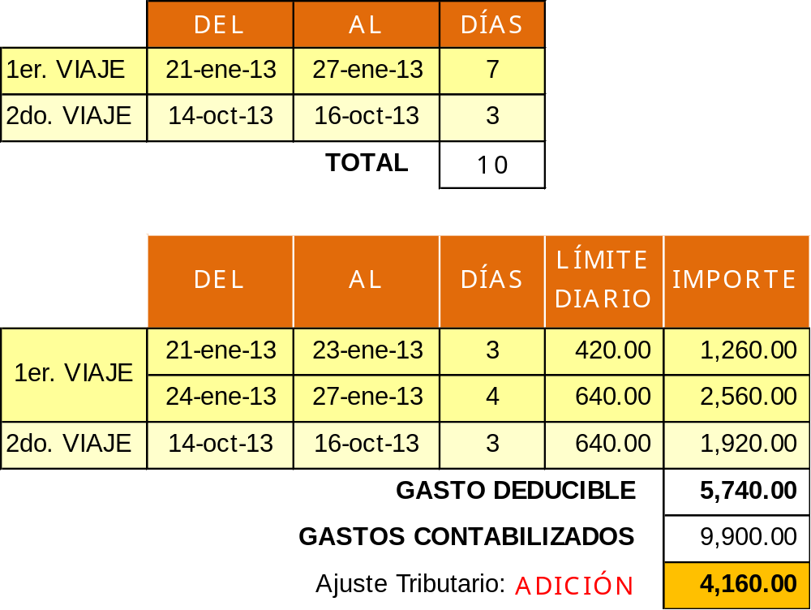
Viáticos deducibles (Viajes al interior del país)
Ejemplo SUNAT: CI-13, p21
LIR 37°, r) - RIR 21°, n) – DS 28-2009-EF. – CI-13, p21

Slide 123
Gastos de viaje (3)
Viáticos por gastos de viaje realizados en el exterior
LIR 37°, r) - RIR 21°, n) – DS 47-2002-PCM – DS 56-2013-PCM.
ZONA GEOGRÁFICA | E S C A L A V I G E N T E (En USD)
 | HASTA EL 19.05.2013 |  | A PARTIR DEL 20.05.2013
 | ANTIGUA ESCALA DS 47-2002-PCM | GASTO ACEPTADO | NUEVA ESCALA DS 56-2013-PCM | GASTO ACEPTADO
AFRICA | 200 | 400 | 480 | 960
AMERICA CENTRAL | 200 | 400 | 315 | 630
AMERICA DEL NORTE | 220 | 440 | 440 | 880
AMERICA DEL SUR | 200 | 400 | 370 | 740
ASIA | 260 | 520 | 500 | 1,000
MEDIO ORIENTE | 260 | 520 | 510 | 1,020
CARIBE | 240 | 480 | 430 | 860
OCEANIA | 240 | 480 | 385 | 770

Slide 124
Gastos de viaje (4)
Sustento de viáticos por alimentación y movilidad
LIR, 37°, r), RIR 21°, n)
En el interior del País: CP
En el exterior:
  Alojamiento, alimentación y movilidad: Documentos (LIR, 51°-A, 4p):
    Emitidos en el exterior de conformidad a las disposiciones legales del país respectivo, siempre que conste en ellos, por lo menos,
      (1) el nombre, denominación o razón social y
      (2) el domicilio del transferente o prestador del servicio,
      (3) la naturaleza u objeto de la operación; y,
      (4) la fecha y
      (5) el monto de la misma.
  Opción: Alimentación y movilidad:
    DJ del beneficiario.
      No mayor al 30% del monto máximo establecido en la tabla anterior.

Slide 125
Gastos de viaje (5)
DJ por alimentación y movilidad (a)
LIR, 37°, r), RIR 21°, n)
Datos generales:
  Nombre o razón social de la empresa o contribuyente.
  Nombres y apellidos de la persona que realiza el viaje. Suscriptor.
  Número del documento de identidad de la persona.
  Nombre de la ciudad, y país en el cual han sido incurridos.
  Período comprendido, (duración total del viaje).
  Fecha de la declaración.
(…)

Slide 126
Gastos de viaje (5)
DJ por alimentación y movilidad (b)
LIR, 37°, r), RIR 21°, n)
(…)
Datos específicos de la movilidad:
  Detallar la(s) fecha(s) (día, mes y año) en que se incurrió en el gasto.
  Detallar el monto gastado por día, expresado en nuevos soles.
  Consignar el total de gastos de movilidad.
Datos específicos relativos a la alimentación:
  Detallar la(s) fecha(s) (día, mes y año) en que se incurrió en el gasto
  Detallar el monto gastado por día, expresado en nuevos soles
  Consignar el total de gastos de alimentación
Total del gasto por movilidad y alimentación (II y III)

Slide 127
Gastos de viaje (6)
Ejemplo SUNAT – CI-13, p23
LIR 37° (Inciso r), RIR 21°, n)
El Sr. PSP, Gerente General de PM SAC, con el fin de colocar sus productos en el exterior, viajó a Rio de Janeiro, Brasil, del 18 al 22.05.13.
Los importes contabilizados por viáticos es de S/ 10,780, está sustentados únicamente con los respectivos CP emitidos en el exterior.
Viaje a Rio de Janeiro del 18 al 22.05.13 | TC | S/.
Límite por día (*): Día 18 : U.S.$ 400 Día 19 : U.S.$ 400 Día 20 : U.S.$ 740 Día 21 : U.S.$ 740 Día 22 : U.S.$ 740 | 2.785 2.785 2.785 2.785 2.647 | 1,114.00 1,114.00 2,060.90 2,060.90 1,958.78
Límite acumulado (A) |  | 8,308.58
Gastos contabilizados (B) |  | 10,780.00
Adición por exceso de viáticos realizados al exterior: (B) – (A) |  | 2,471.42
(*) Para el cálculo se considera el TC Promedio Ponderado Venta, cotización de Oferta y Demanda, vigente a la fecha de la operación.

Slide 128
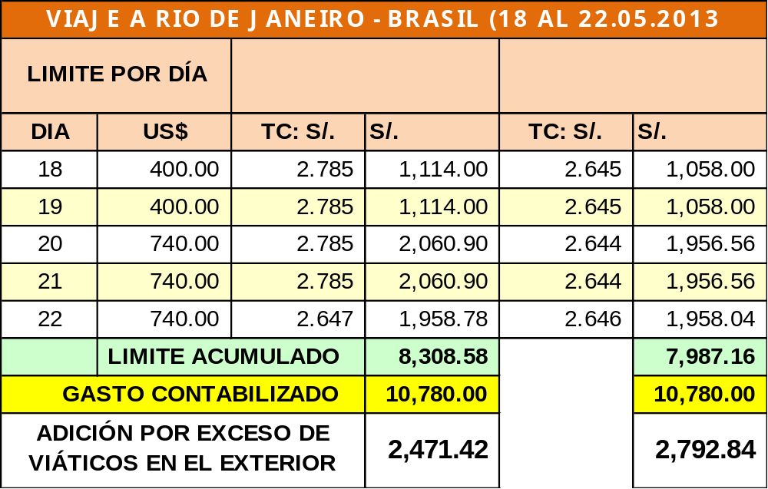

Gastos de viaje (7)
Ejemplo comparativo: SUNAT Vs. ECT
LIR 37° (Inciso r), RIR 21°, n)

Slide 129
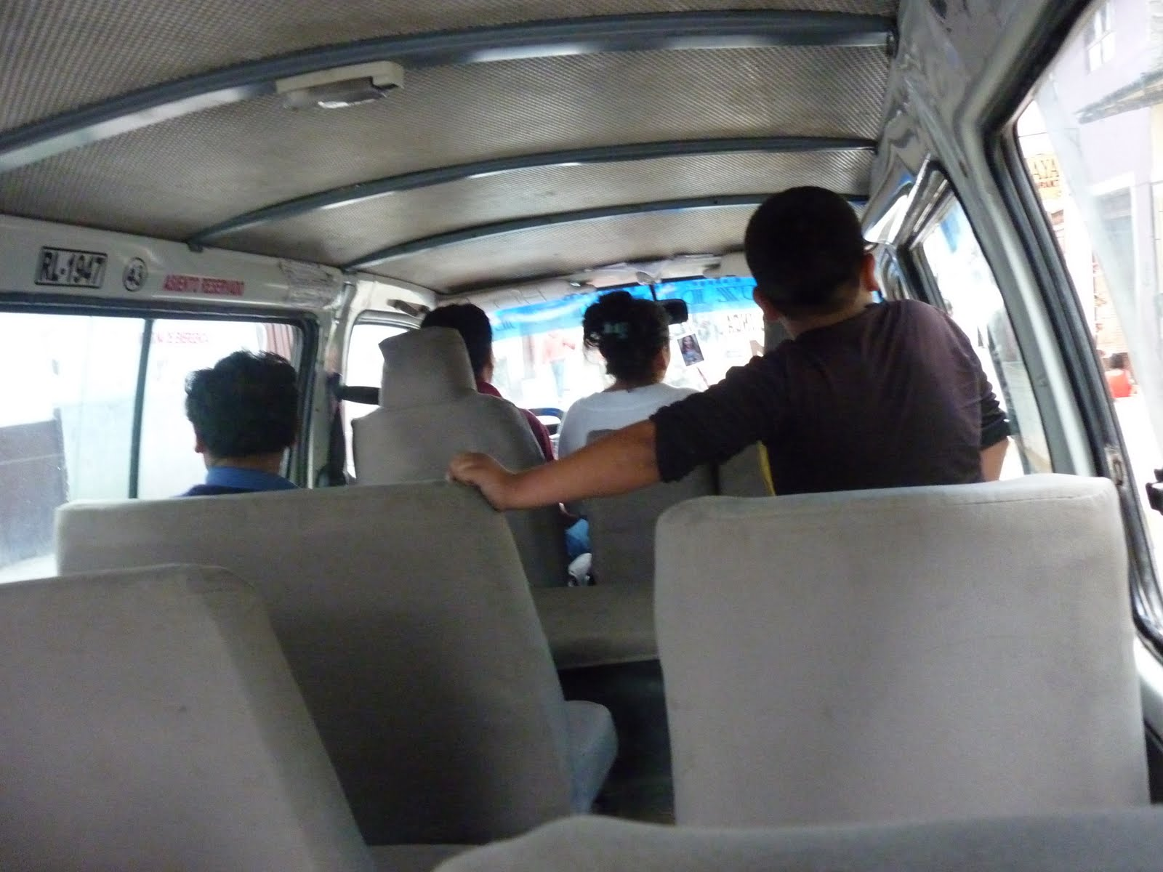
Gastos de movilidad de los trabajadores (1)
LIR 37°, a1) - RIR 21º, v)
Deducción:
  Necesarios para el cabal desempeño de sus funciones
  Que no constituyan beneficio o ventaja patrimonial directa de los mismos

Slide 130
Gastos de movilidad de los trabajadores (2)
Sustento
LIR 37°, a1) - RIR 21º, v)
Formas:
  CP; ó
  Planilla de gastos de movilidad (No constituye Libro ni Registro)
    Suscrita por el trabajador
    Forma y condiciones (RIR).
Por cada día, se podrá sustentar los gastos por concepto de movilidad respecto de un mismo trabajador únicamente con una de las formas.
En el caso, que dichos gastos no se sustenten, únicamente bajo una de las formas previstas sólo procederá la deducción de aquellos gastos que se encuentren acreditados con CP..

Slide 131
Gastos de movilidad de los trabajadores (2)
Planilla de gastos de movilidad
LIR 37° (Inciso a1), RIR 21º, v)
Comprende:
  Los gastos incurridos en UNO ó MAS DÍAS,
    Si incluye los gastos de UN SOLO TRABAJADOR; o
  Los gastos incurridos en UN SOLO DIA,
    Si incluye los gastos de MAS DE UN TRABAJADOR.
  Si se incumple con lo dispuesto, la planilla queda inhabilitada para sustentar tales gastos.
Coexistencia de planillas de uno o varios trabajadores
  Siempre que éstas se lleven conforme a lo establecido.

Slide 132
Gastos de movilidad de los trabajadores (3)
Planilla de gastos de movilidad: Contenido
LIR 37° (Inciso a1), RIR 21º, v), 4
Numeración de la planilla.
Nombre o razón social de la empresa o contribuyente.
Identificación del día o período que comprende la planilla, según corresponda.
Fecha de emisión de la planilla.
Especificar, por cada desplazamiento y por cada trabajador:
  Fecha (día, mes y año) en que se incurrió en el gasto.
  Nombres y apellidos de cada trabajador usuario de la movilidad.
  Número de documento de identidad del trabajador.
  Motivo y destino del desplazamiento.
  Monto gastado por cada trabajador.

Slide 133
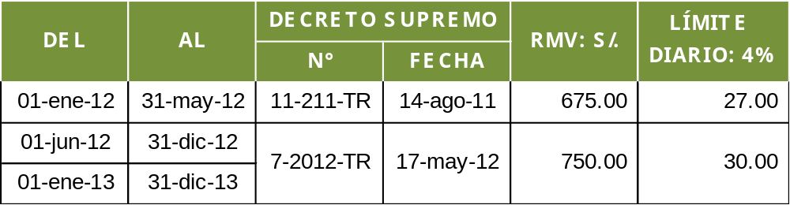
Gastos de movilidad de los trabajadores (3)
Límite de los gastos sustentados con planilla
LIR 37°, a1), RIR 21º, v)
No deducible: Gastos de trabajadores que dispongan de movilidad asignada por el contribuyente.
Informe 46-2008-SUNAT: Aspectos relacionados con este tipo de gasto.

Slide 134
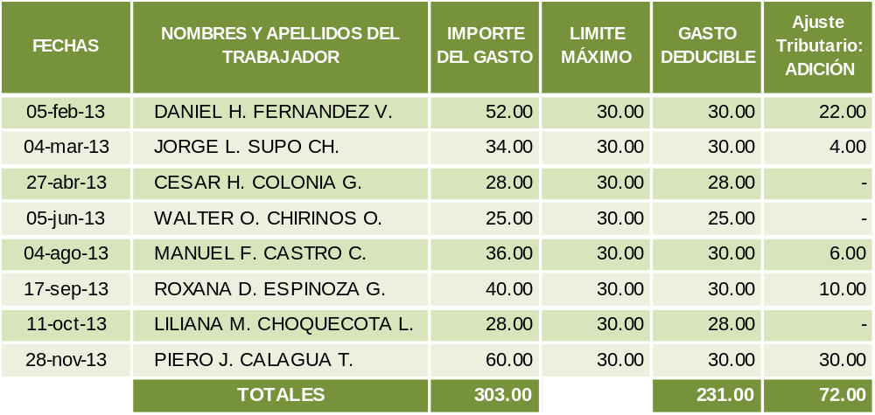
Gastos de movilidad de los trabajadores (4)
Determinación del exceso
LIR 37°, a1) - RIR 21º, v) – CI-13, p24

Slide 135
Gastos de alquiler y mantenimiento de inmuebles (1)
Destinados para vivienda y actividad gravada
LIR 37°, s), 2p
Deducción:
  Monto de alquiler: 30%
  Gastos de mantenimiento: 50%.
Ejemplo SUNAT:
  El Sr. RHS, vive en predio arrendado: Ca.Las Avellanas 255 (Surquillo),
  Paga por concepto de merced conductiva S/.3,300.00 mensuales.
  El predio es utilizado como casa-habitación y consultorio y laboratorio.
  Paga S/. 350.00 mensuales por mantenimiento y vigilancia.
  Registros contables del consultorio: Gastos contabilizados por el íntegro de los alquileres y gastos de mantenimiento y vigilancia, correspondiente al EG 2012, por S/. 43,800.00
  (…)

Slide 136
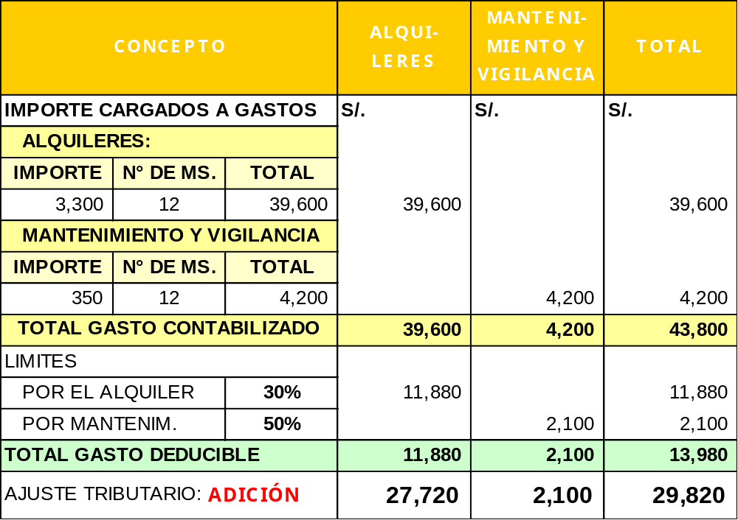
Gastos de alquiler y mantenimiento de inmuebles (2)
LIR 37°, s), 2p – CI-13, p25

Slide 137

Gastos o costos sustentados con BV
LIR, 37°, pp: REGLA GENERAL
Podrán ser deducibles como gasto o costo:
  Aquellos sustentados con BV o Tickets que no otorgan dicho derecho
  Emitidos sólo por contribuyentes que pertenezcan al NRUS
  Hasta el límite del 6% de los montos acreditados mediante CP que otorgan derecho a deducir gasto o costo y que se encuentren anotados en el RC.
Dicho límite no podrá superar, en el EG, las 200 UIT.
  2013: S/.740,000
  2012: S/.730,000

Slide 138
Gastos o costos sustentados con BV
Ley 27360: Ley de Promoción al Sector Agrario
REGLA ESPECIAL PARA EL SECTOR AGRARIO
Deducción: Gasto o costo sustentados con BV o Tickets, emitidos sólo por contribuyentes que pertenezcan al NRUS
Límite: 10% de los montos acreditados mediante CP que otorgan derecho a deducir gasto o costo y que se encuentren anotados en el RC.
Límite no superior, en el EG, a 200 UIT (LIR, 10ª DTF, 1).
  2013: S/.740,000
  2012: S/.730,000
Se debe identificar en la BV al adquiriente o usuario con su número de RUC, apellidos y nombres o denominación o razón social
  RCP, 4°, 3.2 (RS 7-99/SUNAT).

Slide 139
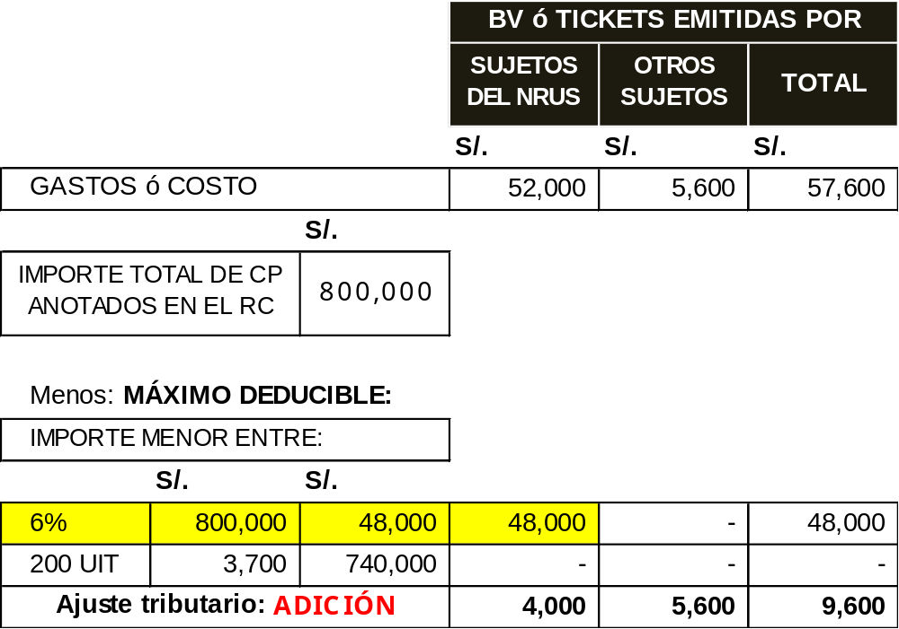
Gastos o costos sustentados con BV: Ejemplo 1
LIR, 37º, pp
LIMITE

Slide 140
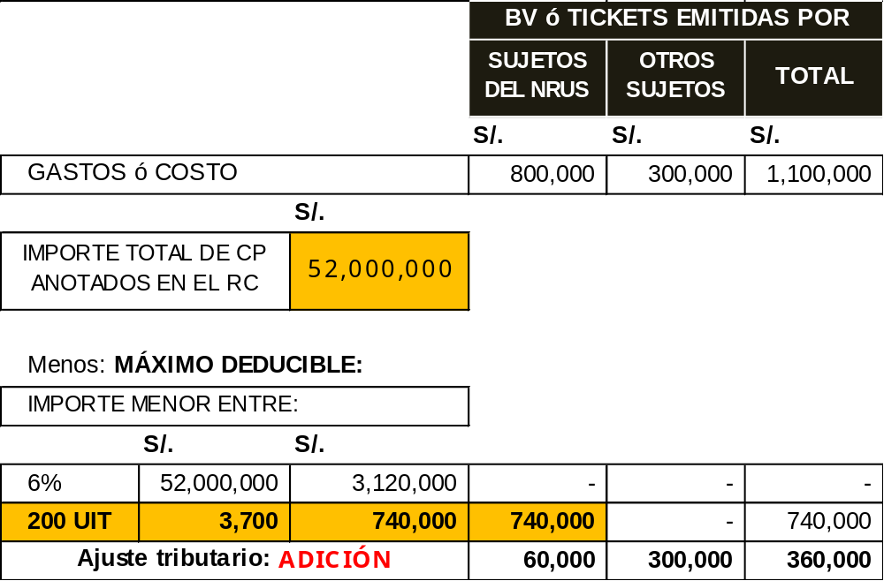
Gastos o costos sustentados con BV: Ejemplo 2
LIR, 37º, pp
LIMITE

Slide 141
Gastos o costos: R2, R4 y R5 (1)
LIR, 37º, v)
Podrán deducirse en el EG al que correspondan (Devengado)
  Siempre que hayan sido pagados dentro del plazo establecido por el RIR para la presentación de la DJ Anual correspondiente a dicho EG.
En caso no hayan sido deducidos en el EG al que correspondan, serán deducibles en el EG en que efectivamente se paguen, aún cuando se encuentren debidamente provisionados en un EG anterior
  LIR, 48ª DCF.
El gasto correspondiente a la indemnización por no haber disfrutado del descanso vacacional, será deducible en el EG de su devengo
  DL 713, 23°, c)
  LIR, 57°, (Informe 51-2011-SUNAT).
El requisito del pago previo (LIR, 37°, v), no es aplicable a otros gastos.
  RTF N° 7719-4-2005, (JOO)

Slide 142
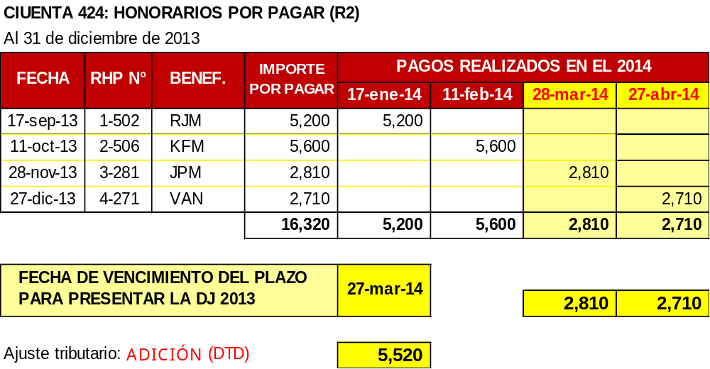
Gastos o costos: R2, R4 y R5 (2): Ejemplo 1
LIR, 37º, v)

Slide 143

Gastos de vehículos: SIN LIMITE
LIR, 37º, w) – RIR, 21°, r)
Vehículos automotores de las Cat. A2, A3 y A4 que resulten estrictamente indispensables y se apliquen en forma permanente para el desarrollo de las actividades propias del giro del negocio o empresa
Conceptos:
  Forma de cesión en uso
    Arrendamiento,
    Arrendamiento financiero y
    Otros;
  Funcionamiento
    Combustible
    Lubricantes,
    Mantenimiento,
    Seguros,
    Reparación y
    Similares.
  Depreciación por desgaste

Slide 144
Gastos de vehículos: SIN LIMITE
Estrictamente indispensables y permanentes
LIR, 37º, w) – RIR, 21°, r)
Tratándose de empresas que se dedican:
  Al servicio de taxi,
  Al transporte turístico,
  Al arrendamiento o cualquier otra forma de cesión en uso de automóviles
Empresas que realicen otras actividades que se encuentren en situación similar

Slide 145
Gastos de vehículos: Con límite
LIR, 37º, w) - RIR, 21°, r)
Vehículos asignados a actividades de dirección, representación y administración: Categorías A2, A3, A4, B1.3 y B1.4
Serán deducibles de acuerdo con la tabla fijada por el RIR
La referida tabla, ha sido elaborada en función a indicadores tales como:
  La dimensión de la empresa,
  La naturaleza de las actividades o
  La conformación de los activos.
No serán deducibles los gastos de vehículos automotores cuyo precio exceda el importe de 30 UIT:
  2013 : S/.111,000 (UIT: S/.3,700)
  2012 : S/.109,500 (UIT: S/.3,650)
  2011 y 2010 : S/.108,000 (UIT: S/.3,600)
  2009 : S/.106,500 (UIT: S/.3,550)

Slide 146
Vehículos que pertenece a las
Categorías A2, A3, A4, B1.3 y B1.4
LIR, 37º, w) – RIR, 21°, r)
Categoría A2 : De 1,051 a 1,500 cc.
Categoría A3 : De 1,501 a 2,000 cc.
Categoría A4 : Más de 2,000 cc.
Categoría B1.3 : Camionetas, distintas a pick-up y sus derivados, de tracción simple (4x2) hasta de 4,000 Kg. de peso bruto vehicular.
Categoría B1.4 : Otras camionetas, distintas a pick-up y sus derivados, con tracción en las cuatro ruedas (4x4) hasta de 4,000 Kg. de peso bruto vehicular.

Slide 147

Vehículos que pertenece a las
Categorías A2, A3, A4, B1.3 y B1.4
LIR, 37º, w) – RIR, 21°, r)
Carta 92-2010-SUNAT
  Camionetas tipo pick-up de tracción doble 4 x 4 no les resulta de aplicación LIR, 37°, w), por no estar comprendidas en las categorías A2, A3 y A4.
Informe 7-2003-SUNAT
  Los gastos de vehículos diferentes a las Cat. A2, A3 y A4, son deducibles siempre que se acredite la relación de causalidad, no siéndoles de aplicación la LIR, 37°, w

Slide 148
Gastos de vehículos:
Tabla
LIR, 37º, w) – RIR, 21°, r)
El número de vehículos permitidos para poder deducir los gastos de dirección, representación y administración, está en función a los ingresos netos anuales, de acuerdo a la siguiente tabla:
Ingresos Netos Anuales (UIT) | Ingresos Netos Anuales S/. | Número de Vehículos
Hasta 3,200 Hasta 16,100 Hasta 24,200 Hasta 32,300 Más de 32,300 | Hasta 11´680,000 Hasta 58´765,000 Hasta 88,330,000 Hasta 117´895,000 Más de 117´895.000 | 1 2 3 4 5
No debe incluirse los IN provenientes de la enajenación de bienes del AF y de la realización de operaciones que no sean habituales.
La UIT aplicable, es la que corresponde al EG anterior (UIT 2012: S/. 3,650)

Slide 149
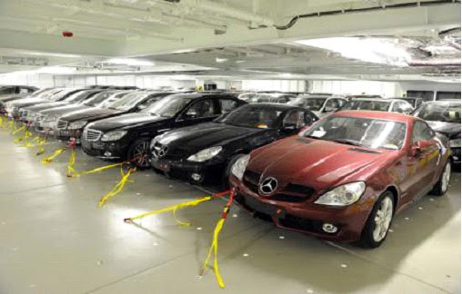
Gastos de vehículos:
Determinación del N° de vehículos
LIR, 37º, w) – RIR, 21°, r)
La determinación del N° de vehículos automotores que autoriza la deducción y su identificación producirán efectos durante 4 EG.
Una vez transcurrido ese periodo, se deberá efectuar una nueva determinación e identificación que abarcará igual lapso, tomando en cuenta los IN devengados en el último EG comprendido en el periodo precedente e incluyendo en la identificación a los vehículos considerados en el anterior periodo cuya depreciación se encontrara en curso.

Slide 150
Gastos de vehículos:
Sustitución de vehículos para la deducción de gastos
LIR, 37º, w) – RIR, 21°, r)
Cuando durante el transcurso de los periodos referidos, alguno de los vehículos automotores identificados:
  Dejara de ser depreciable,
  Se produjera su enajenación o
  Venciera su contrato de alquiler:
Dicho vehículo automotor podrá ser sustituido por otro
En tal caso la sustitución deberá comunicarse al presentar la DJ correspondiente al EG en el que se produjeron los hechos que la determinaron.
En este supuesto, el vehículo automotor incorporado deberá incluirse obligatoriamente en la identificación relativa al periodo siguiente.

Slide 151
Gastos de vehículos:
Inicio de actividades y límite
LIR, 37º, w) – RIR, 21°, r)
Las empresas que inicien actividades y cuyo EG de iniciación tenga una duración inferior a un año establecerán el número de vehículos automotores que acuerdan derecho a deducción, considerando como IN anuales el monto que surja de multiplicar por 12 el promedio de IN mensuales obtenidos en el EG de iniciación.

Slide 152
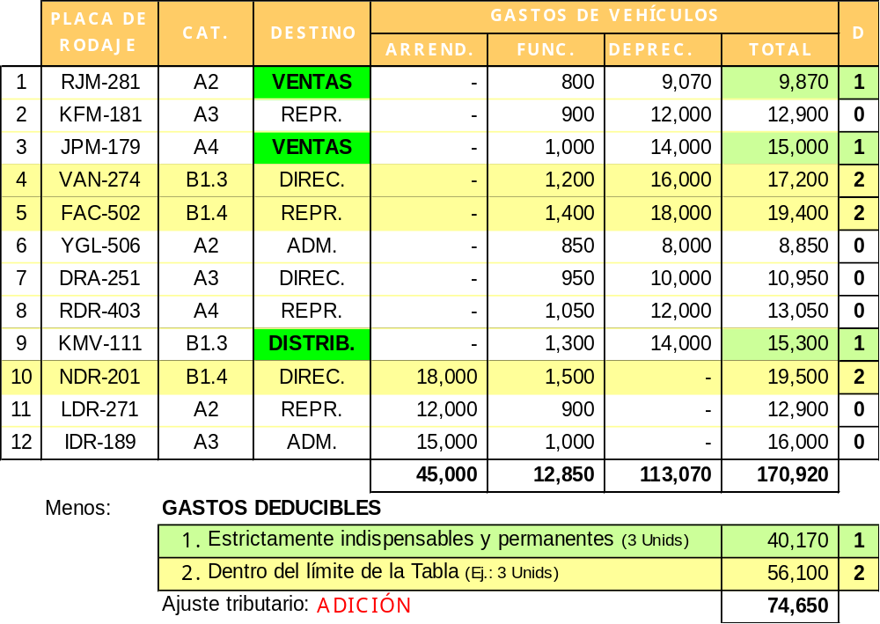
Gastos de vehículos:
Aplicación del concepto “estrictamente indispensable” y de la Tabla

Slide 153
Gastos de vehículos:
Límite porcentual
LIR, 37º, w) – RIR, 21°, r)
En ningún caso la deducción por gastos por cualquier forma de cesión en uso y/o funcionamiento de estos vehículos podrá superar el monto que resulta de aplicar al total de gastos realizados por dichos conceptos el porcentaje que se obtenga de relacionar el número de vehículos automotores que, según la tabla, acuerden derecho a deducción, con el número total de vehículos de propiedad y/o en posesión de la empresa.
TOTAL GASTOS
DE VEHÍCULOS
(-)
N° VEHÍCULOS
(TABLA)
= % x
TOTAL GASTOS
DE VEHÍCULOS
=
GASTO
DEDUCIBLE
N° TOTAL
VEHÍCULOS
=
GASTO NO
DEDUCIBLE

Slide 154
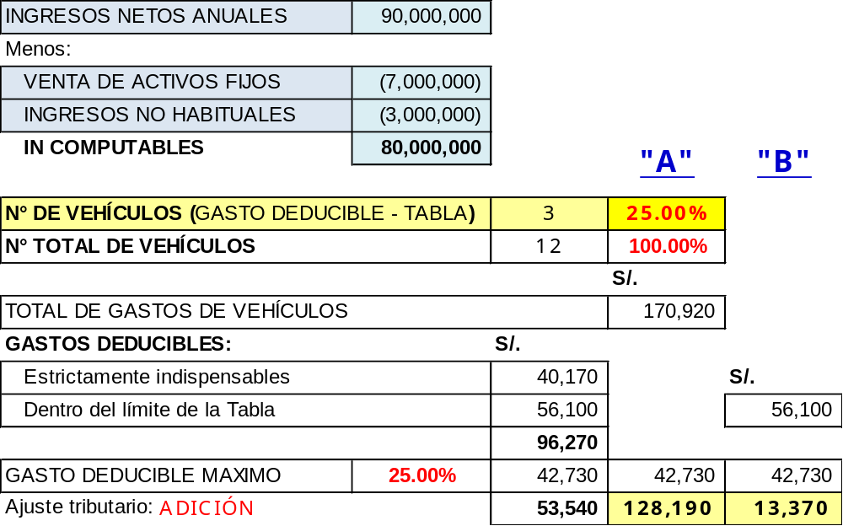
Gastos de vehículos:
Límite porcentual
LIR, 37º, w) – RIR, 21°, r)

Slide 155
Donaciones
LIR, 37º,x) – RIR, 21°, s)
Otorgadas en favor de entidades y dependencias del SPN, excepto empresas, y a entidades sin fines de lucro cuyo objeto social comprenda uno o varios de los siguientes fines:
Beneficencia
Asistencia o bienestar social
Educación
Culturales
Científicas
Artísticas
Literarias
Deportivas
Salud
Patrimonio histórico cultural indígena
Otras de fines semejantes.
La deducción no podrá exceder del 10 % de la RN3, luego de efectuada la compensación de pérdidas a que se refiere el Art. 50° de la Ley.

Slide 156
Donaciones (2)
LIR, 37º,x) – RIR, 21°, s)
Dichas entidades y dependencias deberán estar calificadas previamente por parte del MEF como entidad perceptora de donaciones mediante RM.
La calificación otorgada tendrá una validez de 3 años, pudiendo ser renovada por igual plazo y no requieren inscribirse en el Registro de Entidades Perceptoras de Donaciones‖ a cargo de la SUNAT
Para estos efectos se establece que las entidades y dependencias del SPN, excepto empresas, se encuentran calificadas como entidades perceptoras de donaciones, con carácter permanente.
Las demás entidades beneficiarias deberán estar calificadas como perceptoras de donaciones por el MEF.
Para ello las entidades deberán encontrarse inscritas en el RUC, Registro de Entidades Inafectas del IR o en el Registro de Entidades Exoneradas del IR y cumplir con los demás requisitos establecidos en la RM 767-2008-EF/15.

Slide 157
Donaciones (3)
Calificación
LIR, 37º,x) – RIR, 21°, s)
La calificación como entidad perceptora de donaciones correspondió al MEF hasta el 29.06.2012.
A partir del 30.06.20125 dicha calificación se encuentra a cargo del SUNAT
RS 184-2012/SUNAT:
  Disposiciones relativas a los requisitos y calificación de las entidades perceptoras de donaciones.

Slide 158
Donaciones (4)
Bienes donados
LIR, 37º,x) – RIR, 21°, s)
En el caso de donaciones en bienes muebles e inmuebles, el valor de las mismas no podrá ser en ningún caso superior al costo computable de los bienes donados.
La donación de dinero se deberá realizar utilizando Medios de Pago, cuando corresponda, de conformidad con lo establecido en el artículo 3° de la Ley 28194.

Slide 159
Donaciones (5)
Reglas para los donatarios
LIR, 37º,x) – RIR, 21°, s)
Para el adecuado control y la efectiva aplicación de la exoneración y del beneficio tributario, la SUNAT fiscalizará no menos del 10% de las entidades calificadas como perceptoras de donaciones.
Los donatarios deberán informar a la SUNAT de la aplicación de los fondos y bienes recibidos en donación mediante la presentación del Formulario 570, así como de los fondos y bienes recibidos en donación mediante el Formato 1, dentro de los dos primeros meses de cada ejercicio.
  Formatos aprobados mediante RS 55-2009/SUNAT.
(…)

Slide 160
Donaciones (5)
Reglas para los donatarios (2)
LIR, 37º,x) – RIR, 21°, s)
(…)
Asimismo, a través de la 7ª DCF de la Ley 29565 – Ley de Creación del Ministerio de Cultura, se estableció a partir del 01.01.2011 y hasta el 31.12.2013, que los donantes pueden deducir como gasto el 100% del importe donado, siempre que dicha deducción no exceda el 15% de la RN3, luego de efectuada la compensación de pérdidas (LIR, 50°).
Adicionalmente se señala que en caso de los donantes que realicen donaciones al amparo de la mencionada disposición y además realicen donaciones al amparo del Art. 37°, inc. x) de la LIR, el porcentaje máximo de deducción se determinará en base al promedio ponderado de los límites establecidos por las referidas normas.

Slide 161
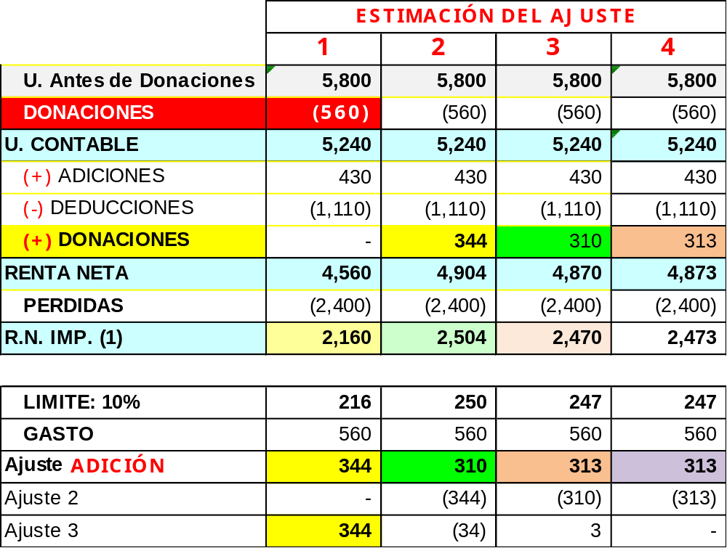
Donaciones (6)
Aplicación del límite
LIR, 37º,x) – RIR, 21°, s)

Slide 162
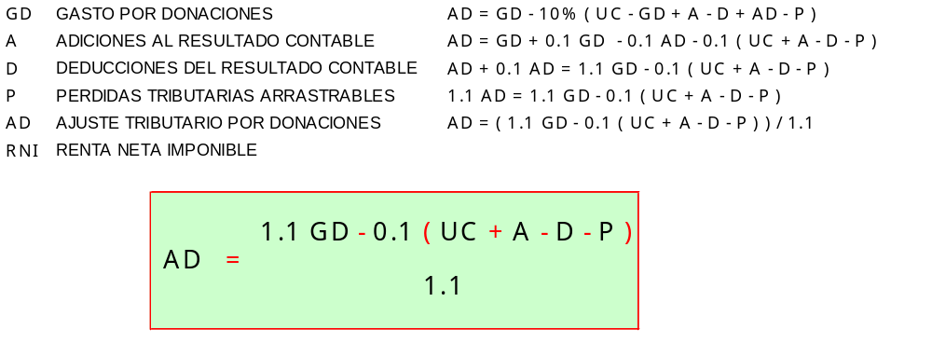
Donaciones (7)
Aplicación del límite mediante fórmula (ECT)

Slide 163
Aporte voluntario previsional
LIR, 37º, 2a)
Es deducible como gasto el aporte voluntario con fin previsional abonado en la cuenta de capitalización individual de los trabajadores cuya remuneración no exceda de 28 RMV Anuales.
Dicho aporte deberá constar en un acuerdo suscrito previamente entre el trabajador y el empleador, no deberá ser considerado como ingreso ni como remuneración para el trabajador.
El aporte voluntario con fin previsional realizado por trabajador no deberá exceder el 100% del aporte obligatorio que realiza.

Slide 164
Remuneraciones de discapacitados
LIR, 37º,z) - RIR, 21°, x) y RS 296-2004/SUNAT
Deducción adicional sobre las remuneraciones pagadas a personas con discapacidad.
  Porcentaje: Ley 27050 – Ley General de la Persona con Discapacidad, Art. 35°.
El generador de R3 debe acreditar la condición de discapacidad del trabajador
  Certificado emitido por el Ministerio de Salud, de Defensa y del Interior a través de sus centros hospitalarios y por el Seguro Social de Salud – ESSALUD.
  Legalizado por Notario y conservado durante el plazo de prescripción.
Informe 84-2008-SUNAT: Los sujetos generadores de R3 podrán aplicar esta deducción, aún cuando contraten a un solo trabajador con discapacidad.
(…)

Slide 165
Remuneraciones de discapacitados (2)
LIR, 37º,z) - RIR, 21°, x) y RS 296-2004/SUNAT
(…)
Alcance: Comprende lo regulado por la Ley 29524 (Ley que reconoce la sordo-ceguera como discapacidad única y establece disposiciones para la atención de las personas sordo-ciegas en todo el territorio nacional, la cual señala las siguientes definiciones:
  Sordo-ceguera: Discapacidad manifestada por la deficiencia auditiva y visual simultánea, en grado parcial o total, de manera suficiente y grave para comprometer la comunicación, la movilización y el acceso a la información y al entorno.
  Guía interprete: Persona que desempeña la función de intérprete y guía de las personas sordo-ciegas, con amplios conocimientos de los sistemas de comunicación oficial ajustados a sus necesidades.

Slide 166
Remuneraciones de discapacitados (3)
Porcentaje de deducción adicional
LIR, 37º, z) - RIR, 21°, x) y RS 296-2004/SUNAT
Porcentaje de personas con discapacidad que laboran para el generador de R3 calculado sobre el total de trabajadores | Porcentaje de deducción adicional aplicable a las remuneraciones paga-das por cada persona con discapacidad
Hasta 30% Más de 30% | 50% 80%

Slide 167
Remuneraciones de discapacitados (4)
Porcentaje de deducción adicional (a)
LIR, 37º, z) - RIR, 21°, x) y RS 296-2004/SUNAT
Se determinará el N° de trabajadores que, en cada mes del EG, han tenido vínculo de dependencia con el generador de R3, bajo cualquier modalidad de contratación, y se sumará los resultados mensuales.
Se determinará el N° de trabajadores discapacitados que, en cada mes del EG, hayan tenido vínculo de dependencia con el empleador, bajo cualquier modalidad de contratación y se sumará los resultados mensuales.
El monto obtenido en B se dividirá entre el monto obtenido en A y se multiplicará por 100. El resultado constituye el porcentaje de trabajadores discapacitados del EG.
(…)

Slide 168
Remuneraciones de discapacitados (5)
Porcentaje de deducción adicional (b)
LIR, 37º, z) - RIR, 21°, x) y RS 296-2004/SUNAT
(…)
El porcentaje de deducción aplicable en el EG, se aplicará sobre la remuneración que, en el EG haya percibido cada trabajador discapacitado.
  El monto adicional deducible no podrá exceder de 24 RMV en el EG, por cada trabajador discapacitado.
  Tratándose de trabajadores discapacitados con menos de 1 año de relación laboral, el monto adicional deducible no podrá exceder de 2 RMV por cada mes laborado por cada persona con discapacidad.

Slide 169
Remuneraciones de discapacitados (6)
Concepto de remuneración
LIR, 37º,z) – RIR, 21°, x) y RS Nº 296-2004/SUNAT
Se entiende por remuneración cualquier retribución por servicio que constituya R5 para la Ley.
Esta deducción adicional procederá siempre que la remuneración hubiera sido efectivamente pagada en el plazo establecido para la presentación de la DJ Anual correspondiente al EG.
Para estos efectos se tomará la RMV al cierre del EG.
  DS 7-2012-TR (01.06.12): S/.750.00

Slide 170
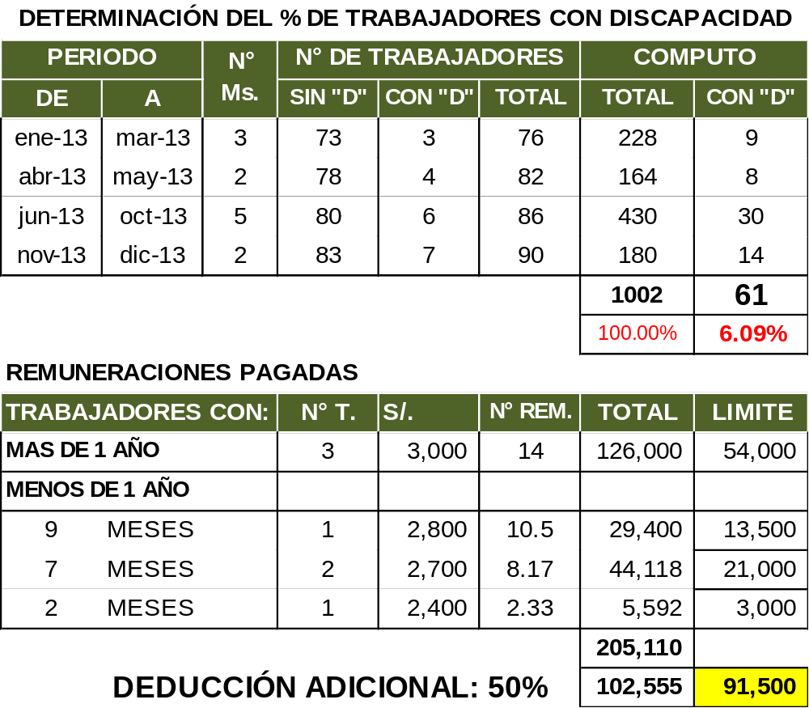
Remuneraciones de discapacitados (7)
Determinación de la deducción adicional

Slide 171
Remuneraciones de discapacitados (8)
LIR, 37º,z) – RIR, 21°, x) y RS Nº 296-2004/SUNAT
Para el caso presentado:
  El contribuyente se encuentra en el 1er tramo de la Tabla (RIR, 21°,, x), 3), por lo que, resulta aplicable la deducción adicional del 50% sobre las remuneraciones efectivamente pagadas a cada persona con discapacidad.
  La RMV al cierre del EG para efectos de establecer el límite es de S/.750
    DS 7-2012-TR (Pub. 17.05.2012).
  El Total Deducción Adicional deberá consignarse en la casilla 105 “Deducciones por personal con discapacidad empleado”, “Deducciones para determinar la Renta Neta Imponible” del PDT.

Slide 172
Depreciaciones
LIR, 38º- 43º - RIR, 22° y 2da DFT, DS 194-99-EF
Computo:
  Anual, sobre el valor de adquisición o producción de los bienes o sobre los valores que resulten del ACM del balance.
  A partir del mes en que los AF son utilizados en la generación de RG.
En ningún caso se admitirá la rectificación de las depreciaciones contabilizadas en un EG, una vez cerrado éste.
  Sin perjuicio de la facultad del contribuyente de modificar el porcentaje de depreciación aplicable a EG futuros.
Informe 66-2006-SUNAT:
  El contribuyente, en el curso del EG, puede rectificar el % de depreciación, sin que exceda el % máximo establecido en el RIR.
Cuando los bienes del AF sólo se afecten parcialmente a la producción de rentas, las depreciaciones se efectuarán en la proporción correspondiente.

Slide 173
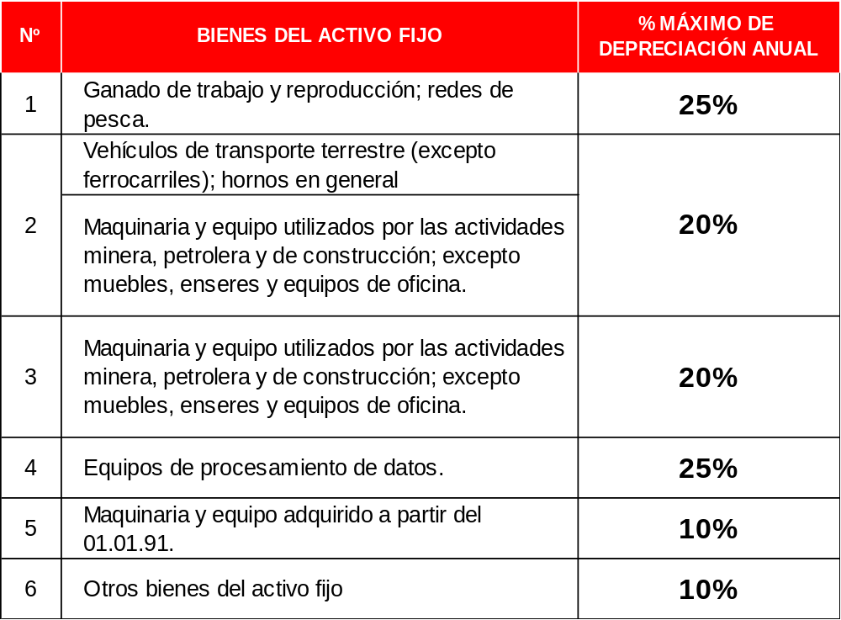
Depreciaciones: Porcentajes (Tabla)
RIR, 22°, a)
Edificios y construcciones:
  Depreciación en línea recta:
  5 % anual.
    LIR, 39° - Ley 29342.
AF adquiridos a partir del 01.01.2001 mediante arrendamiento financiero
  De acuerdo a las normas del IR.
  Excepcionalmente se podrá depreciar en función al contrato
    Art 6° de la Ley N° 27394.

Slide 174
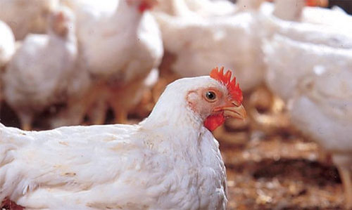

Otras depreciaciones
Por actividades específicas
LIR, 38º- 43º - RIR, 22° y 2da DFT, DS 194-99-EF
Aves reproductoras
  Depreciación con la tasa fijada, de acuerdo con el procedimiento establecido en el DS 37-2000-EF.
  RS 18-2001/SUNAT: % máximo de depreciación anual aplicable a las gallinas en 75%.
  Maquinarias y equipo (Actividades mineras, petroleras y construcción)
  Incluyendo los cedidos en arrendamiento, procederá la aplicación del 20% (Num. 3 de la Tabla), cuando tales bienes haya sido utilizados durante el EG exclusivamente en las actividades indicadas.

Slide 175
Depreciaciones establecidas por leyes especiales
LIR, 21ª DTF
CONCEPTO | TASA DE DEPRECIACIÓN
Bienes materia de concesión en obras públicas de infraestructura y de servicios públicos. 2p, 6ª DC del DL 839 y 22° del TUO (DS 59-96/PCM y modificado por la Ley 27156 y 8° y 9°, Rgto. aprobado por el DS 132-97-EF). | 20 %
Inversiones en obras de Infraestructura Hidráulica y de riego que realicen los sujetos comprendidos en los alcances de la Ley que aprueba las normas de promoción del sector agrario Ley 27360 | 20 %

Slide 176
Depreciaciones acelerada para las pequeñas empresas
DS 7-2008-TR, 3°, (TUO Ley MYPE) – DS 8-2008-TR, 63° (Rgto. MYPE)
Para efectos del IR, las pequeñas empresas tienen derecho a depreciar:
  Aceleradamente en forma lineal los bienes muebles, maquinarias y equipos nuevos destinados a la realización de la actividad generadora de renta gravadas,
  En el plazo de 3 años, contados a partir del mes en que sean utilizados en la generación de rentas gravadas y
  Siempre que su uso se inicie en cualquiera de los EG 2009, 2010 ó 2011.
El beneficio de depreciación acelerada, se perderá a partir del mes siguiente a aquél en el que la pequeña empresa pierde tal condición.

Slide 177
Depreciaciones: Promoción de la inversión para la generación de electricidad (20%)
DL 1058, 1° - DS 50-2008-EM
Promoción de la inversión para la generación de electricidad con el uso de energías renovables con recursos Hídricos y con otros recursos renovables
Régimen aplicable a las centrales que entren en operación comercial a partir de la vigencia del DL 1058 (Vigente a partir del 29.06.2008).
La depreciación acelerada será aplicable a las maquinarias, equipos y obras civiles necesarias para la instalación y operación de la central, que sean adquiridos y/o construidos a partir del 29.06.2008).
El % anual de depreciación será no mayor de 20 % como tasa global anual.
EL % podrá ser variado anualmente, previa comunicación a la SUNAT, sin exceder el límite del 20%.
  Excepción: Casos en los que la LIR autorice % globales mayores.
Beneficio tributario prorrogado hasta el 31.12.2020
  Ley 29764, 1° (22.07.2011),

Slide 178
Depreciación de edificios y construcciones:
Régimen especial
Ley 29342, 2°, 3°, y 4° (07.04.2009)
CONCEPTO | TASA
A partir del EG 2010, se podrán depreciar aplicando un % anual de depreciación, siempre que cumplan las siguientes condiciones: La construcción se hubiera iniciado a partir del 01.01.2009. Si hasta el 31.12.2010 la construcción tuviera como mínimo un avance de obra del 80 %. | 20 %
Ampliaciones y mejoras, que reúnan las condiciones a que refiere el primer párrafo del artículo 2° de la Ley, de manera separada a los de edificios y las construcciones. | 20 %
Edificios y construcciones comprendidos en la presente Ley que empiecen a depreciarse en el EG 2009. El método de depreciación es el de línea recta. | 20 %
Informe 73-2010-SUNAT:
  El plazo especial de depreciación, no es de aplicación para los inmuebles que se cedan en arrendamiento financiero

Slide 179


Depreciación tributaria ¿“contabilizada”?
RIR, 22°, b), 2p
La depreciación aceptada tributariamente será aquélla que se encuentre contabilizada dentro del EG en los libros y registros contables, siempre que no exceda el % máximo establecido en la presente tabla para cada unidad del AF, sin tener en cuenta el método de depreciación aplicado por el contribuyente.
  El subrayado es nuestro

Slide 180

Depreciación contabilizada
RTF 10498-3-2008 (02.09.2008)
La obligación de efectuar el registro contable de las depreciaciones condiciona la posibilidad de deducir este concepto para efecto de la determinación de la renta neta.
¿Qué tipo de
contabilización?

Slide 181
Depreciación Contabilizada
Formas del registro contable
Contabilidad FINANCIERA
Contabilidad ADMINISTRATIVA
PCGE, ELEMENTO 0: CUENTAS DE ORDEN, p.217
Reconocimiento, medición, clasificación y registro de las operaciones.
Preparación y presentación de los Estados Financieros
Revelación de situaciones de importancia para los usuarios de tales estados.
Registro y revelación de compromisos y contingencias, que originan una relación jurídica o no.
No afecta el patrimonio ni los resultados hasta la fecha de los EF
Probable afectación futura de la situación financiera, resultados y flujos.

Slide 182
Asientos contables de la Depreciación
Formas del registro contable
Contabilidad FINANCIERA
Contabilidad ADMINISTRATIVA
PCGE, ELEMENTO 0: CUENTAS DE ORDEN, p.217
DEBE HABER
Débito:
GASTO POR
DEPRECIACIÒN 750
Crédito:
DEPRECIACIÓN
ACUMULADA 750
Tasa Técnica: 7.5%
Valor Depreciable: S/.10,000
DEBE HABER
Débito:
GASTO FISCAL
P. DEPRECIACIÒN 250
Crédito:
DEPRECIACIÓN
ACUMULADA
PARA FINES
FISCALES 250
Tasa Técnica: 2.5%
(Adicional para alcanzar el % LIR)
Valor Depreciable: S/.10,000

Slide 183
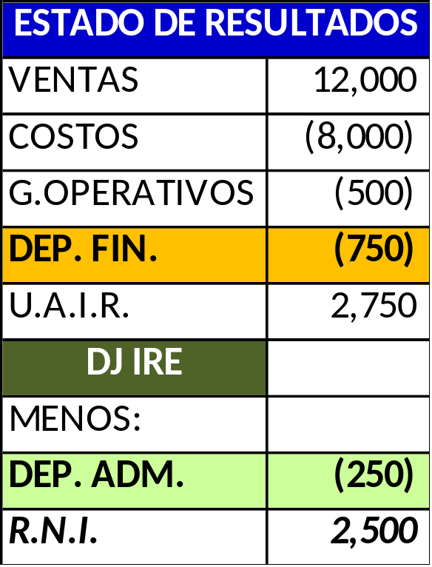
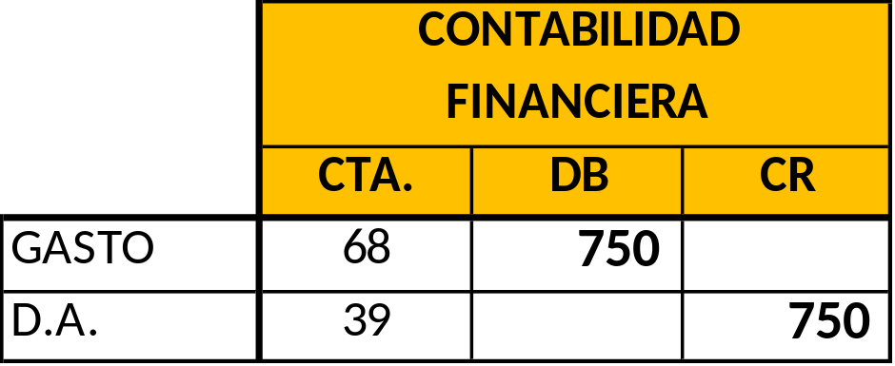
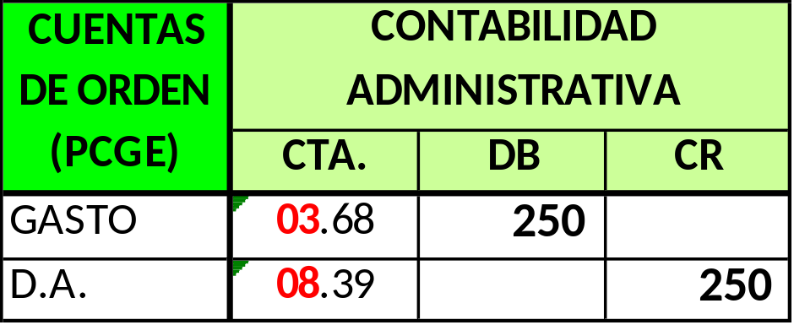
Depreciación deducible:
“Contabilizada”
√
?

Slide 184

Elemento 0: Cuentas de Orden
PCGE
“… cuentas que representan compromisos y contingencias, que dan origen a una relación jurídica o no con terceros, sin afectar el patrimonio neto ni los resultados de la empresa, hasta la fecha de los estados financieros que se presentan, pero cuyas consecuencias futuras pudieran tener efecto en su situación financiera, resultados y flujos de efectivo.”

Slide 185
Gasto por ITAN
DS 25-2005-EF, 15º - Rgto. Ley 28424
El ITAN pagado por los contribuyentes cuyos accionistas, socios, principal o casa matriz se encuentran obligados a tributar en el exterior por rentas de fuente peruana, y que ejerzan la opción, no podrá ser acreditado contra el IR, ni será materia de devolución, pudiendo ser deducido como gasto.
La referida opción, consiste en aplicar los PC efectivamente pagados del IR como crédito contra las cuotas del ITAN.
Cuando se haya ejercido la opción, el monto de los PC del IR que se utiliza como crédito contra las cuotas del ITAN podrá ser usado únicamente, como crédito sin derecho a devolución, contra el IR del EG. En caso que dicho monto sea mayor que el IR del EG, la diferencia hasta el monto del ITAN será deducida como gasto para efecto del IR del EG.
El monto de los PC del IR que no se acrediten contra las cuotas del ITAN, mantienen su carácter de crédito con derecho a devolución

Slide 186
ITAN: Escala progresiva
DL 976 (15.03.07)
ACTIVOS NETOS | TASAS
Hasta S/. 1´000,000 | 0.0 %
Por el exceso de S/. 1´000,0000 | 0.4 %

Slide 187
Arrendamiento financiero
Ley 27394, 6º, 7º y 8º - DL 299, 18º y DL Nº 915
Los bienes que sean objeto de arrendamiento financiero se consideran AF del arrendatario y se registrarán contablemente de acuerdo a las NIC.
La depreciación se efectuará conforme a lo establecido en la LIR
Excepcionalmente, se podrá aplicar como % de depreciación máximo anual, aquella que se determine de manera lineal en función a la cantidad de años que comprende el contrato
  Siempre que el contrato reúna las características establecidas
    DL 299, 18°,
    Ley 27394, 6°
    Dl 915.
Lo dispuesto es de aplicación a los contratos de arrendamiento financiero celebrados a partir del 1 de enero del 2001 (Ley 27394, 7°)

Slide 188
Revaluación voluntaria
RIR, 14°, b)
El mayor valor resultante de las revaluaciones voluntarias que se hubiera efectuado:
  No dará lugar a modificaciones en el costo computable
  Ni en la vida útil de los bienes,
  Tampoco será considerado para el cálculo de la depreciación.
En el caso de reorganización de sociedades o empresas se debe tomar en cuenta lo señalado en:
  Artículo 104° de la LIR;
  15ª DTF, de la LIR
  RIR, 69°

Slide 189
Revaluación voluntaria (2)
LIR, 104°,
CON ACUERDO DE REVALUACIÓN VOLUNTARIA
  La diferencia entre el mayor valor pactado y el costo computable estará gravado con el IR.
    Costo computable: Valor al que fueron revaluados.
  La diferencia entre el mayor valor pactado y el costo computable NO estará gravado con el IR, siempre que no se distribuya.
    El mayor valor atribuido por revaluación NO tendrá efecto tributario.
    No será considerado para efecto de determinar el costo computable de los bienes ni su depreciación.
SIN ACUERDO DE REVALUACIÓN VOLUNTARIA
  Los activos tendrán para la adquirente el mismo costo computable que hubiere correspondido atribuirle en poder de la transferente,
    LIR, 32°: No aplicable

Slide 190
Activos contabilizados por su valor razonable
Revaluación
NIC 12, p20
Las NIIF permiten o requieren que ciertos activos se contabilicen a su VR, o bien que sean objeto de revaluación (…).
En algunos países, la revaluación (…) del valor del activo, (…), afecta a la ganancia (pérdida) fiscal del periodo corriente. (LIR, 104, 1)
  Ajuste de la BF del activo, y no surge ninguna diferencia temporaria.
En otras jurisdicciones, sin embargo, la revaluación (…) no afecta a la ganancia fiscal del periodo en que (…) se llevan a efecto (LIR, 104°, 2)
  No se ajusta la BF del activo.
No obstante, la recuperación futura del VL producirá un flujo de beneficios económicos imponibles para la entidad, puesto que los importes deducibles a efectos fiscales serán diferentes de las cuantías de esos beneficios económicos.
La diferencia entre el VL de un activo revaluado y su BF, es una diferencia temporaria, y da lugar por tanto a un activo o pasivo por impuestos diferidos.

Slide 191

Gastos no admitidos
LIR, 44° - RIR, 25°
Gastos personales
Impuesto a la Renta
Pagos sin medios de pago
Multas e intereses moratorios
Donaciones y liberalidades
Bienes o mejoras permanentes
Reservas o provisiones no admitidas
Amortización de intangibles
Comisiones mercantiles
Pérdidas en venta de acciones
Gastos con documentos no idóneos
IGV con derecho a crédito fiscal
IGV del retiro de bienes
Depreciación de revaluaciones
Gastos con entidades de paraísos fiscales

Slide 192
Gastos personales
LIR, 44°, a) -
No son deducibles los gastos
  Personales
  De sustento
    Del contribuyente
    De sus familiares
Ejemplos de la CI-13, p40:
  Gastos de alimentación, salud, vestido, recreativos, etc. del contribuyente y sus familiares.
  Adquisición de bienes para uso particular del contribuyente y sus familiares.
  Gastos de mantenimiento y reparación de bienes destinados al uso personal del contribuyente y sus familiares.

Slide 193
Impuesto a la Renta
LIR, 44°, b) -
No es deducible:
  El impuesto a la Renta
    Asumido
    Que corresponda a un tercero
Excepción:
Deducción del IR que grave los intereses por operaciones de crédito a favor de beneficiarios del exterior
En la medida en que el contribuyente sea el obligado directo al pago de dichos intereses
  LIR, 47°

Slide 194
Pagos efectuados sin utilizar medios de pago (MP)
RIR, 44°, d) - Ley 28194 Ley para la lucha contra la evasión y para la formalización de la economía, 8°
No son deducibles (CI-13, p40):
  Los pagos que se efectúen sin utilizar MP no darán derecho a:
    Deducir gastos, costos o créditos;
    Efectuar compensaciones
    Solicitar:
      Devoluciones de tributos
      Saldos a favor
      Reintegros tributarios
      Recuperación anticipada
      Restitución de derechos arancelarios
Obligación de usar medios de pago:
  En obligaciones cuyo importe sea superior a
    S/.3,500 o
    US$1,000.
  Cuando se entreguen o devuelvan montos de dinero por concepto de mutuos de dinero, sea cual fuere el monto.

Slide 195
Sanciones administrativas y fiscales
LIR, 44°, c) -
No son deducibles:
  Los siguientes concepto:
    Previstos en el CT
      Multas
      Recargos
      Intereses moratorios
    Sanciones aplicadas por el SPN
Ejemplos de la CI-13:
  Multas por infracciones de tránsito cometidas con vehículos de la empresa.
  Pagos por derechos antidumping que haya efectuado.

Slide 196
Donaciones
LIR, 44°, d) -
No son deducibles:
  Donaciones
  Cualquier otro acto de liberalidad
  Formas:
    En dinero o
    En especie
Salvedad (LIR, 37°, x)
  Donaciones otorgadas a favor de
    Entidades y dependencias del SPN, excepto las empresas, y
    Entidades sin fines de lucro cuyo objeto social comprenda alguno de los fines contemplados en:
      LIR, 37°, x), y
      RIR, 21°, s).

Slide 197
Inversiones y mejoras en activos
LIR, 44°, e) – RIR, 23°
No son deducibles:
  Las sumas invertidas en la adquisición de bienes o costos posteriores incorporados al activo de acuerdo con las normas contables.
La inversión en bienes de uso cuyo costo por unidad no supere ¼ de la UIT
  Para el 2013: S/.925.00
  Para el 2012: S/.912.50
Opción:
  Se podrá considerar como gasto del EG
  Salvedad:
    Bienes formen parte de un conjunto o equipo necesario para su funcionamiento.

Slide 198
Reservas o provisiones
LIR, 44°, f)
No son deducibles:
  Las asignaciones destinadas a la constitución de reservas o provisiones cuya deducción no admite esta ley.
Ejemplos de provisiones no deducibles:
  Incobrables sin cumplir requisitos del RIR
  Desvalorización de existencias
  Obsolescencia de activos
  Contingencias
    Laborales
    Tributarias
    Comerciales
    Financieras

Slide 199
Amortización de intangibles
LIR, 44°, g)
No son deducibles:
  La amortización de:
    Llaves,
    Marcas,
    Patentes,
    Procedimientos de fabricación y
    Otros activos intangibles similares.
Excepción:
  Precio pagado por los activos intangibles de duración limitada
  Opción: GASTO
    Resultados: Un solo EG; o
    Amortizado en 10 años.
    No aplicable:
      ACTIVOS APORTADOS
  El tratamiento procede: CESIÓN
    NO a las pagos por:
      la concesión de uso; o
      el uso de intangibles de terceros
    RIR, 25°, a), 1.

Slide 200
Amortización de intangibles (2)
Activos intangibles de duración limitada
LIR, 44°, g) – RIR, 25°, a), 2
Aquellos cuya vida útil está limitada por ley o por su propia naturaleza
  Tales como:
    Patentes,
    Modelos de utilidad,
    Derechos de autor,
    Derechos de llave,
    Diseños o modelos,
    Planos, procesos o fórmulas secretas y
    Programas de instrucciones para computadoras (Software).
  No se considera activos intangibles de duración limitada:
    Marcas de fábrica y el fondo de comercio (GOODWILL).

Slide 201
Amortización de intamgibles (3)
LIR, 44°, g) – RIR, 25°, a), 3 y 4
Plazo de amortización del precio pagado por la adquisición de intangibles de duración limitada:
  No podrá ser inferior al N° de EG que al producirse la adquisición resten para que se extinga el derecho de uso exclusivo que le confiere.
  Fijado el plazo, sólo podrá ser variado con previa autorización de la SUNAT
  El nuevo plazo se computará a partir del EG en que fuera presentada la solicitud, sin exceder en total el plazo máximo de 10 años.
El tratamiento aludido en el num. 1), sólo procederá cuando los intangibles se encuentren afectados a la generación de R3.

Slide 202
Comisiones mercantiles del exterior
LIR, 44°, h)
No son deducibles:
  Las comisiones mercantiles originadas en el exterior por compra o venta de mercaderías y otros bienes:
  En la parte que exceda el porcentaje que usualmente se abona por dichas comisiones en el país donde éstas se origen.

Slide 203
Pérdidas en venta de valores
LIR, 44°, i)
No son deducibles:
  La pérdida originada en la venta de valores
    Adquiridos con beneficio tributario
    Hasta el límite de dicho beneficio.
  Aplicable a empresas que habiendo suscrito Convenios de Estabilidad tributaria, aplican las normas del ACM

Slide 204
Gastos con documentación no idónea
LIR, 44°, j) – RIR, 25°, b)
No son deducibles:
  Los gastos cuya documentación sustentatoria no cumpla con los requisitos y características mínimas establecidos por el RCP.
  Tampoco será deducible el gasto sustentado en CP emitido por contribuyente que, a la fecha de emisión del CP, tenía la condición de no habido según la publicación realizada por la SUNAT
    Salvo que al 31 de diciembre del EG, el contribuyente haya cumplido con levantar tal condición.
  No aplicable en los casos en que se permita la sustentación del gasto con otros documentos.

Slide 205
Gastos con documentación no idónea (2)
LIR, 44°, j) – RIR, 25°, b)
Esta regla NO es APLICABLE:
  Para los CP emitidos por sujetos no domiciliados
    RIR, 21°, o).
Sin embargo, los gastos incurridos en el extranjero se acreditarán con los correspondientes documentos emitidos en el exterior de conformidad con las disposiciones legales del país respectivo, siempre que conste en éstos, por lo menos:
  El nombre, denominación o razón social y
  El domicilio del transferente o de quien presta el servicio,
  La naturaleza u objeto de la operación,
  La Fecha y
  El monto pagado.
(…)

Slide 206
Gastos con documentación no idónea (3)
LIR, 44°, j) – RIR, 25°, b)
(…)
Deducción de gastos comunes, realizados por los propietarios, arrendatarios u otros poseedores de inmuebles sujetos al Régimen de Unidades Inmobiliarias de Propiedad Exclusiva y de Propiedad Común
  Sustento (RS 50-2001/SUNAT):
    Liquidación de gastos
    Elaborada por el administrador de la edificación
    Copia fotostática de los respectivos CP
    Emitidos a nombre de la Junta de Propietarios

Slide 207
IGV que constituye crédito fiscal
LIR, 44°, k) -
No es deducible:
    El IGV (que incluye el IPM y el ISC) que graven el retiro de bienes.
  El IGV, cuando se tenga derecho a aplicar como CF
    TUO de la LIGV (DS 55-F,)
      18°: Requisitos sustanciales
      19°: Requisitos formales
      69°: IGV: Gasto o Costo

Slide 208
Depreciación de bienes revaluados
LIR, 20°, 38° al 43°
No es deducible:
  El monto de la depreciación correspondiente al mayor valor atribuido como consecuencia de revaluación voluntaria de los activos con motivo de reorganización de empresas o sociedades o fuera de estos actos.
  Salvedad: LIR, 104°, 1: OPCIÓN
    Si las sociedades o empresas acordaran la revaluación voluntaria de sus activos, la diferencia entre el mayor valor pactado y el costo computable determinado de acuerdo con el DL 797 y normas reglamentarias estará gravado con el IR.
    En este caso, los bienes transferidos, así como los del adquirente, tendrán como costo computable el valor al que fueron revaluados.

Slide 209
Operaciones con determinadas entidades
LIR, 44°, m)
No son deducibles:
  Los gastos, incluida la pérdida de capital, provenientes de operaciones efectuadas con sujetos que califiquen en alguno de los siguientes supuestos:
    Sean residentes de países o territorios de baja o nula imposición;
    Sean establecimientos permanentes situados o establecidos en países o territorios de baja o nula imposición; o,
    Sin quedar comprendidos en los supuestos anteriores, obtengan rentas, ingresos o ganancias a través de un país o territorio de baja o nula imposición.

Slide 210
Operaciones con determinadas entidades (2)
LIR, 44°, m)
Excepción:
  No están comprendidos los gastos derivados de las siguientes operaciones:
    Crédito;
    Seguros o reaseguros;
    Cesión en uso de naves o aeronaves:
    Transporte que se realice desde el país hacia el exterior y desde el exterior hacia el país; y,
    Derecho de pase por el canal de Panamá.
  Dichos gastos serán deducibles, siempre que el precio o monto de la contraprestación sea igual al que hubieran pactado partes independientes en transacciones comparables

Slide 211
Gastos por IFD
LIR, 44°, q)
No son deducibles:
  Los gastos y pérdidas provenientes de la celebración de IFD que califique en alguno de los siguientes supuestos:
    Si el IFD ha sido celebrado con residentes o establecimientos permanentes situados en países o territorios de baja o nula imposición.
    Si el contribuyente mantiene posiciones simétricas a través de posiciones de compras y de venta en dos o más IFD, no se permitirá la deducción de pérdida sino hasta que exista reconocimiento de ingresos.
(…)

Slide 212
Gastos comunes por IFD
LIR, 44°, q)
(…)
Tratándose de gastos comunes a los IFD celebrados con residentes o establecimientos permanentes situados en países o territorios de baja o nula imposición, así como a otros IFD y/o a la generación de rentas distintas de las provenientes de tales contratos, no directamente imputables a ninguno de ellos, el íntegro de tales gastos no es deducible para la determinación de la R3 imponible.
(…)

Slide 213
Compensación de ganancias y gastos por IFD
LIR, 44°, q), up
Las pérdidas de fuente peruana, provenientes de la celebración de IFD que no tengan finalidad de cobertura, sólo podrán deducirse de las ganancias de fuente peruana originadas por la celebración de IFD que tengan el mismo fin.

Slide 214
Remuneración asignada por los Notarios
LIR, 28°, c) – RIR, 17°, b)
No es deducible:
  La remuneración que los notarios se asignan a través de su planilla
    DL 1040, 19°, b)
  Informe N° 009-2009-SUNAT:
    La remuneración que se asignan los notarios no constituye gasto deducible para determinar la RN3 de los mismos por el EG de su función.

Slide 215
Inafectaciones del IR
LIR, 18°
Indemnizaciones previstas por las disposiciones laborales vigentes;
Cantidades abonadas al trabajador al cese (DL 728, 88°)
Aplicación de los programas o ayudas (DL728, 147°)
  Hasta un monto equivalente al del despido injustificado.
Indemnizaciones recibidas por muerte o incapacidad por accidentes o enfermedades.
Compensaciones por tiempo de servicios (Disposiciones laborales vigentes).
Subsidios por incapacidad temporal, maternidad y lactancia.
Rentas y ganancias que generen los activos, que respaldan las reservas técnicas de las compañías de seguros de vida constituidas o establecidas en el país, para pensiones de jubilación. Invalidez y sobrevivencia de las rentas vitalicias provenientes del SP de AFP.
Márgenes y retornos exigidos por la Cámara de Compensación y liquidación de IFD con el objeto de nivelar las posiciones financieras en el contrato.

Slide 216
Inafectaciones del IR (2)
LIR, 18°
Intereses y ganancias de capital provenientes de bonos emitidos por la República del Perú:
  En el marco del DS 7-2002-EF.
  Bajo el Programa de Creadores de Mercado (…). o
  En el mercado internacional a partir del año 2002.
Intereses y ganancias de capital: Obligaciones del BCR del Perú
  Salvo; Originados por depósitos de encaje (Instituciones de crédito; y (…)
  Indemnizaciones destinadas a reponer, total o parcialmente, activo de empresa - LIR, 3°, b) – RIR, 1°, f)
  Adquisición: 6 meses (Fecha de percepción de la indemnización)
  Reposición: 18 meses (Idem)
Ingresos netos que obtienen las cooperativas provenientes de las operaciones que realicen con sus socios (Ley 29683, 3°)

Slide 217

Inafectaciones del IR (2)
Ingresos por drawback
RTF 542-1-2007 (23.01.2007)
Los ingresos obtenidos a través del drawback se perciben luego de cumplirse con los requisitos establecidos por la norma correspondiente, de manera que dicho beneficio nace de un mandato legal y no de la actividad entre particulares, por lo que no se encuentran comprendidos en el concepto de renta recogido en la teoría del flujo de riqueza.

Slide 218
Exoneraciones del IR
LIR, 19°
Interés de tasa fija o variable, en MN o ME, que se pague con ocasión de depósitos imposición conforme con la LGSF de la SBS, Ley 26702
Incrementos de capital de dichos depósitos e imposiciones en MN o ME
  Excepción: Ingresos que constituyan R3.
Rentas de fundaciones afectas y de asociaciones sin fines de lucro
  Fines: beneficencia, asistencia social, educación, cultural, científica, (…);
  Siempre que
    Destinen sus rentas a sus fines específicos en el país;
    No las distribuyan, directa o indirectamente, entre los asociados y
    Estatutos: Destino del patrimonio en caso de disolución: Fines. .
      No exigible a las entidades e instituciones de cooperación técnica internacional constituidas en el extranjero.
Intereses que perciban o paguen las cooperativas de ahorro y crédito por las operaciones que realicen con sus socios.

Slide 219

Diferencias temporales y permanentes en la determinación de la RN
RIR, 33°
La contabilización de operaciones bajo PCGA puede determinar, por la aplicación de las normas contenidas en la LIR, diferencias temporales y permanentes en la determinación de la RN.
En consecuencia, salvo que la LIR o el RIR condicionen la deducción al registro contable, la forma de contabilización de las operaciones no originará la pérdida de una deducción.
Las diferencias temporales son las divergencias que existen entre el importe en libros del BG, que obligarán a los contribuyentes hacer el ajuste del resultado tanto contable como tributario en la DJ anual.

Slide 220

Participación de los Trabajadores en las Utilidades (PTU) – DL 892, 1°, 2°, 4° y 10°, DS 9-98-TR (LEY 28873
Los trabajadores sujetos al régimen laboral de la actividad privada participan en las utilidades de las empresas que desarrollan actividades generadoras de R3, mediante la distribución por parte de éstas de un % de la renta anual antes del IR.

Slide 221
Porcentajes de PTU según actividad empresarial
DL 892, 2°
EMPRESAS PARTICIPACIÓN
Pesqueras 10%
Telecomunicaciones 10%
Industriales 10%
Mineras 8%
Comercio al por mayor y al por menor y Restaurantes 8%
Otras actividades 5%

Slide 222

Cálculo de la PTU
DL 892, 4°
Sobre el saldo de la renta Imponible del EG que resulte después de haber compensado pérdidas de ejercicios anteriores de acuerdo con las normas del IR.
RESULTADO CONTABLE
+
ADICIONES
-
DEDUCCIONES
RENTA NETA
-
PERDIDAS ANTERIORES
RENTA IMPONIBLE
-
PARTICIPACIÓN
RENTA NETA IMPONIBLE

Slide 223
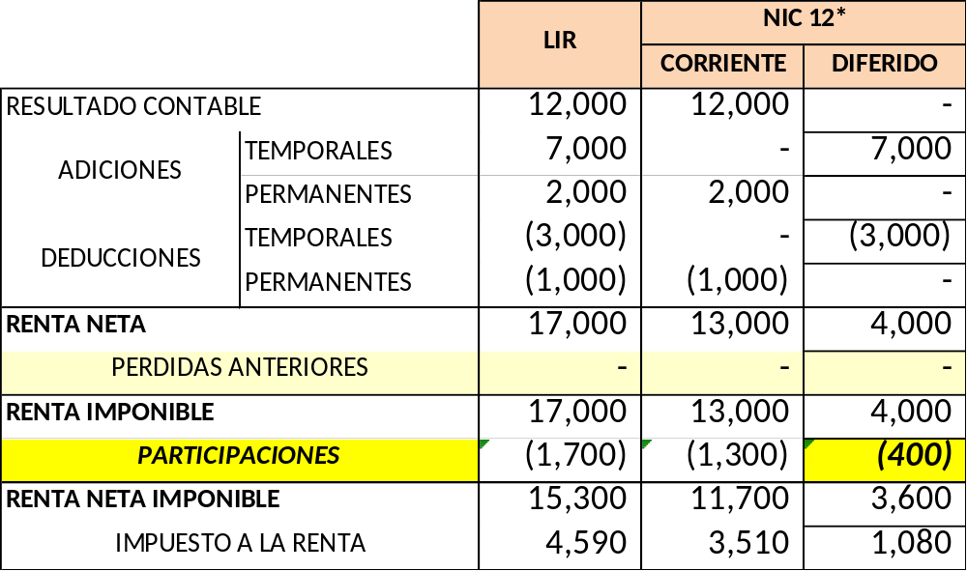
Cálculo de la PTU: Sin Pérdidas anteriores
DL 892, 4°

Slide 224
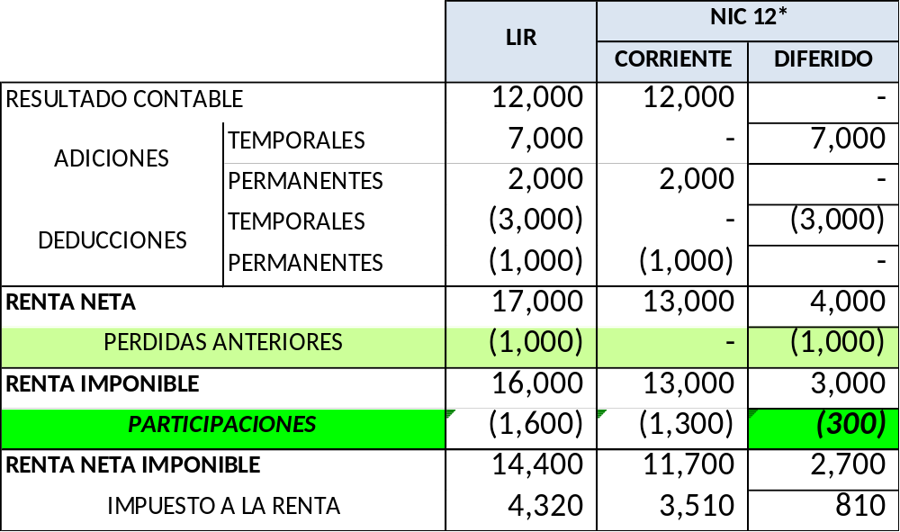
Cálculo de la PTU: Con Pérdidas anteriores
DL 892, 4°

Slide 225
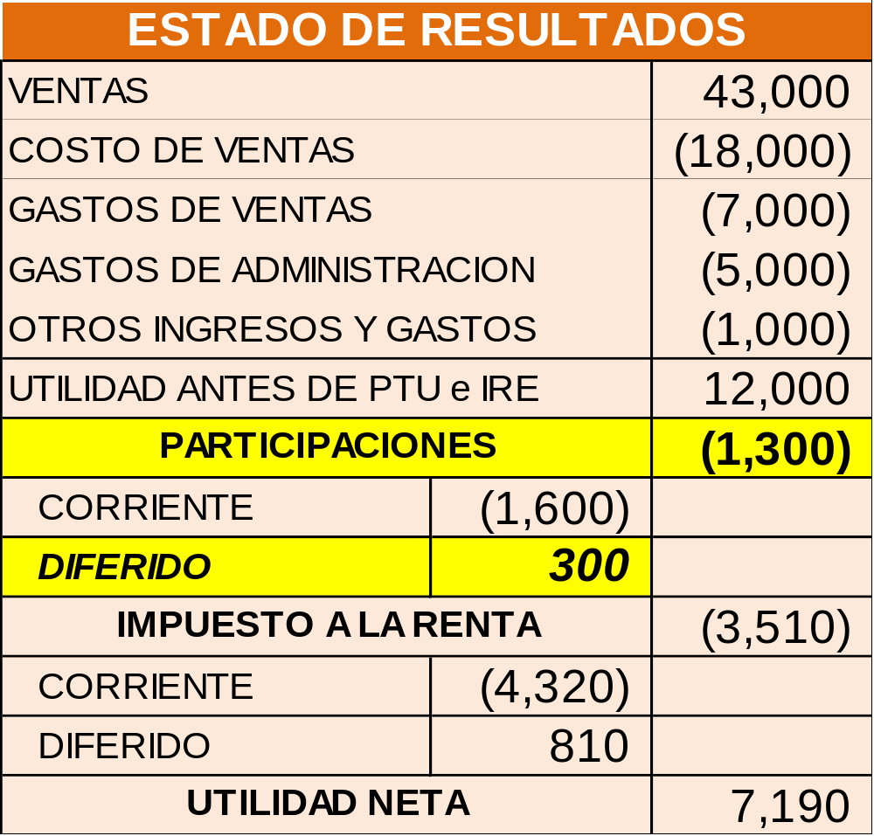

Presentación anterior de los resultados
DL. 892, Art. 4°

Slide 226

PTU: Gasto deducible
DL 892, 10°
La PTU constituye gasto deducible para la determinación de la RN3.
  Fijadas por el DL 892; y
  Las otorgadas:
    Unilateralmente por el empleador a sus trabajadores o
    Por convenio individual o
    Por convención colectiva,

Slide 227
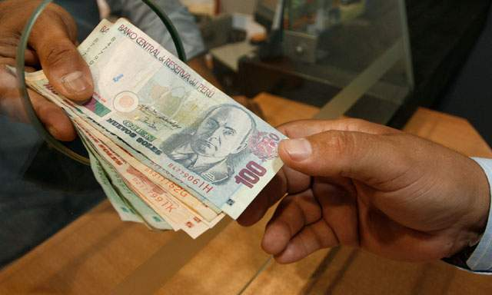
Tratamiento de las participaciones laborales
NIC 19, p8 (c)
Beneficios de los empleados a corto plazo:
Participación en utilidades y bonificaciones, pagaderos dentro de los 12 meses siguientes al cierre del período en el que los empleados han prestado los servicios correspondientes.

Slide 228

Contabilización de los beneficios a corto plazo a los empleados
NIC 19, p9
“… es generalmente inmediata,
Puesto que no es necesario plantear ninguna suposición actuarial para medir las obligaciones o los costos correspondientes.
Por lo tanto no existe posibilidad alguna de ganancias o pérdidas actuariales
En estos casos, no es posible el diferimiento del gasto (ECT)

Slide 229

Reconocimiento de los beneficios de los empleados a corto plazo
NIC 19, p10
Como un pasivo (gasto devengado), después de deducir cualquier monto ya pagado. (…); y
Como un gasto,
  A menos que otra Norma exija o permita la inclusión de los mencionados beneficios en el costo.
    NIC 2 / NIC 16

Slide 230


CONASEV
CIRCULAR 298-2010-EF/94.06.3 DEL 25.NOV.2010
La participación de los trabajadores no genera ni activos ni pasivos diferidos en el marco de la NIC 12.
En aplicación de la NIC 19, su presentación debe corresponder a gastos de personal.
Su distribución:
  Costos de Producción
  Gastos de Ventas
  Gastos de Administración

Slide 231

CONASEV
CIRCULAR 298-2010-EF/94.06.3 DEL 25.NOV.2010
Aplicación:
  Opcional en el 2010
  Obligatoria en el 2011
¿Cambio en política contable?
  NIC 8

Slide 232
Agenda al 31.DIC.2011
Motivada por la CIRCULAR 298-2010-EF/94.06.3
Eliminación de Activos y Pasivos Laborales Diferidos
  Al 31 de diciembre de 2010:
    ACTIVO:
      DÉBITO: Resultados Acumulados (Sin efectos Tributarios)
        No es gasto deducible
      CRÉDITO: Activo Laboral Diferido
    PASIVO:
      DÉBITO: Pasivo Laboral Diferido
      CRÉDITO: Resultados Acumulados (Sin efectos Tributarios)
        No es ganancia gravable

Slide 233
Agenda al 31.DIC.2011 (2)
Motivada por la aplicación de la NIC 19, p.10 (b)
Contabilización y presentación de la PTU
  Gasto
    Ventas
    Administración
  Costo
    Existencias (Productos Terminados o En proceso)
    Activos Fijo
    Intangibles

Slide 234

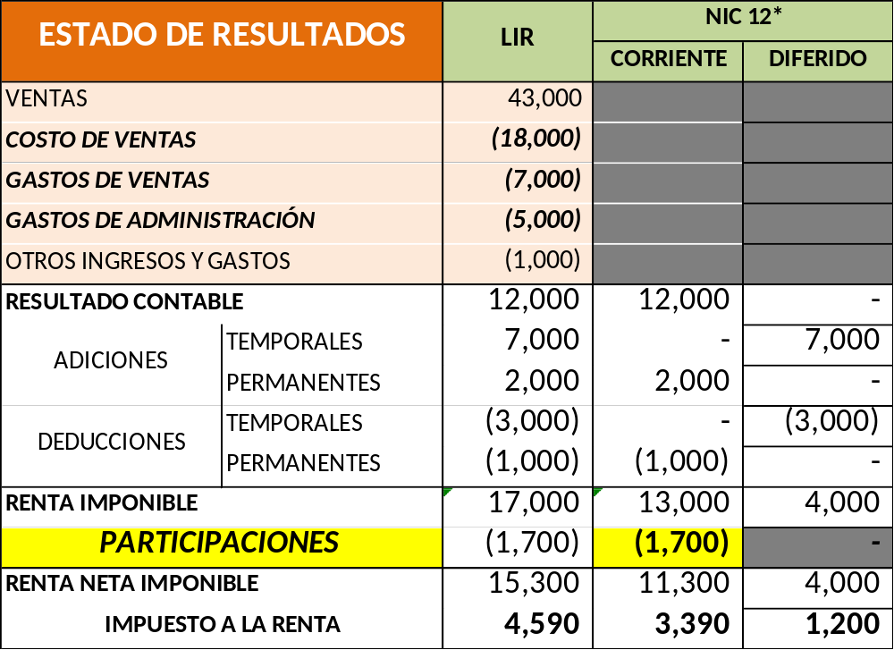
Contabilización y Presentación de la PTU
NIC 19, p.10 (b)

Slide 235
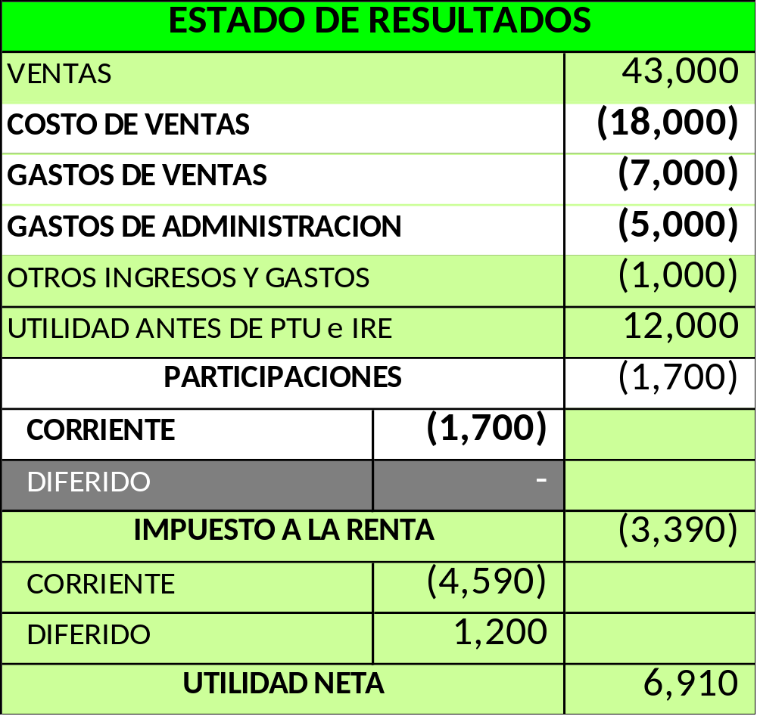
Presentación actual de los resultados
EN APLICACIÓN DE LA NIC 19
RECLASIFICACIÓN

Slide 236
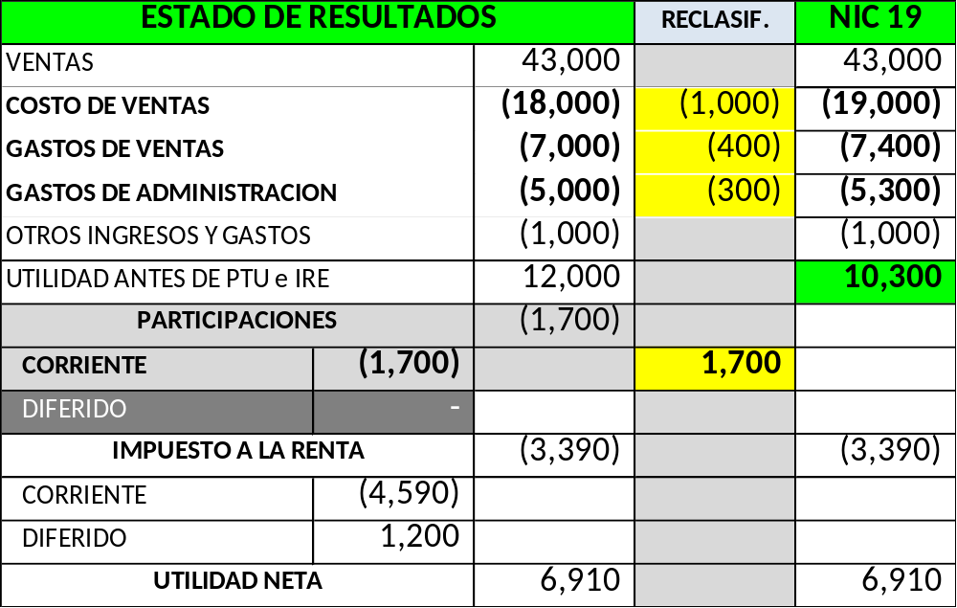
Presentación actual de los resultados
EN APLICACIÓN DE LA NIC 19

Slide 237
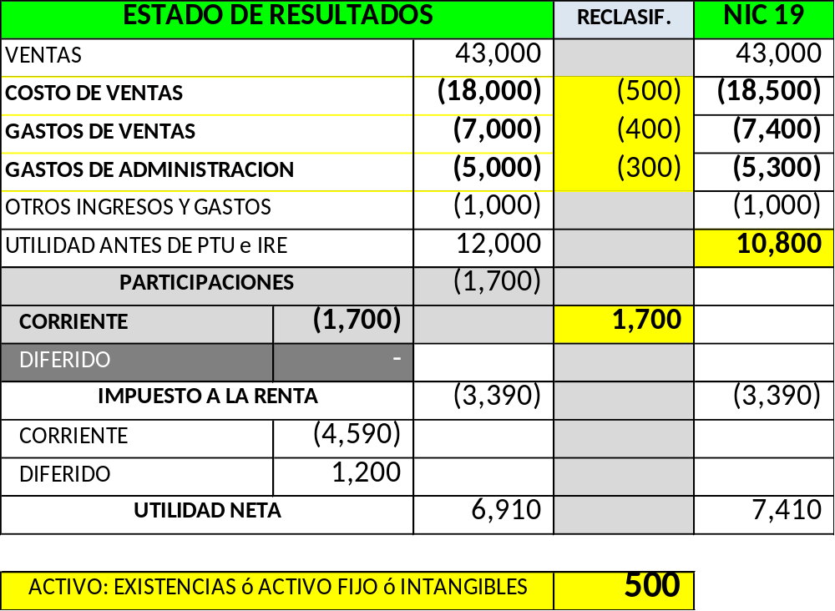
Presentación actual de los resultados
EN APLICACIÓN DE LA NIC 19: COSTO DEL ACTIVO

Slide 238
Impuesto a las transacciones financieras (ITF)
TUO de la Ley 28194 (DS 150-2007-EF, aprobado por el DS 150-2007-EF y modificatorias – Reglamento: DS 47-2004-EF y modificatorias
El ITF grava los pagos, en un EG, de más del 15% de las obligaciones del generador de R3 sin utilizar dinero en efectivo o MP.
  DS 150-2007-EF, 9°, g).
Para este caso se aplicará el doble de la alícuota prevista para el ITF sobre los montos cancelados que excedan el porcentaje anteriormente señalado.
No comprende las compensaciones de primas y siniestros que las empresas de seguros hacen con las empresas coaseguradoras y reaseguradoras ni a los pagos de siniestros en bienes para reposición de activos.
En la DJ anual del IR efectuada a través del PDT 684 se consigna el monto total de los pagos realizados en el EG así como el monto de los pagos realizados en el EG utilizando dinero en efectivo o medios de pago.

Slide 239
ITF (2)
TUO de la Ley 28194 (DS 150-2007-EF y modificatorias)
Reglamento: DS 47-2004-EF y modificatorias
El ITF se determina aplicando, sobre el valor de la operación afecta, conforme a lo establecido en el Art. 12° del TUO de la referida Ley, las alícuotas siguientes:
Periodo Alícuota
A partir del 01.01.2008 hasta el 31.12.2008 0.07 %
A partir del 01.01.2009 hasta el 31.12.2009 0.06 %
A partir del 01.01.2010 al 31.03.2011. 0.05 %
A partir del 01.04.2011 0.005 %

Slide 240
ITF (3)
TUO de la Ley para la Lucha contra la Evasión y para la Formalización de la Economía, 8°
Los pagos que se efectúen sin utilizar Medios de Pago no darán derecho a:
  Deducir gastos, costos o créditos;
  Efectuar compensaciones
  Solicitar devoluciones por:
    Tributos,
    Saldos a favor,
    Reintegros tributarios,
    Recuperación anticipada,
    Restitución de derechos arancelarios

Slide 241
ITF: Procedimiento: Determinación de la BI de las operaciones gravadas con el doble de la alícuota
TUO Ley 28194, 9°, g)
En el caso de las operaciones gravadas la BI se determinará de acuerdo al siguiente procedimiento:
  Determinación del monto total de los pagos realizados en el EG, tanto por obligaciones generadas en el mismo EG como por obligaciones generadas en EG anteriores.
  El monto determinado en a) se multiplicará por 15%.
  Al monto de los pagos realizados en el EG sin utilizar dinero en efectivo o Medios de Pago se deducirá el resultado obtenido en b).
  La diferencia positiva determinada en c) constituye la BI sobre la cual se aplicará el doble de la alícuota que corresponda, prevista en el Art. 10º de la Ley.
El contribuyente presentará la DJ y efectuará el pago del ITF conjuntamente con la presentación de la DJ anual del IR del EG en el cual se realizaron los pagos.

Slide 242
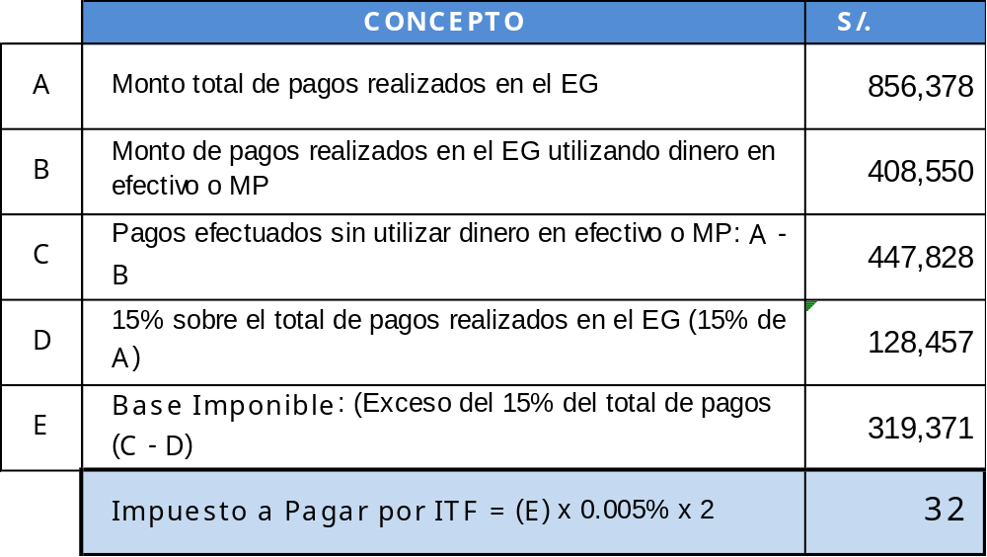
Determinación de la BI de las operaciones gravadas con el doble de la alícuota (2)
TUO Ley 28194, 9°, g) – CI-13, p45

Slide 243
Pérdidas Tributarias Compensables (PTC)
Opciones
LIR, 50°, RIR, 29°
Sistema A (PERENTORIO)
Sistema B (INDEFINIDO)
Compensación de la pérdida neta total de 3C de fuente peruana que registren en un EG, imputándola año a año, hasta agotar su importe, a las RN3 que obtengan en los 4 EG inmediatos posteriores computados a partir del EG siguiente al de su generación.
El saldo que no resulte compensado una vez transcurrido ese lapso, no podrá computarse en los ejercicios siguientes.
Compensación de la pérdida neta total de 3C de fuente peruana que registren en un EG imputándola año a año, hasta agotar su importe, al 50% de las RN3 que obtengan en los EG inmediatos posteriores.

Slide 244

PTC: Tratamiento de las rentas exoneradas
LIR, 50°, RIR, 29°
En ambos sistemas, los contribuyentes que obtengan rentas exoneradas en el EG deberán considerar entre los ingresos a dichas rentas a fin de reducir y determinar la pérdida neta compensable por el EG.
En caso que el contribuyente no arroje pérdida por el ejercicio y sólo cuente con pérdidas netas compensables de EG anteriores, las rentas exoneradas no afectarán estas últimas pérdidas.

Slide 245
Ejercicio de la opción y limitaciones
LIR, 50°, RIR, 29°
La opción del sistema a aplicar debe ejercerse en la oportunidad de la presentación de la DJ anual del IR y en el EG que se genere dicha pérdida.
Efectuada la opción, los contribuyentes están impedidos de cambiar de sistema.
  Salvo: Caso en que el contribuyente hubiera agotado las pérdidas acumuladas de EG anteriores.
  Sin embargo, podría modificar el sistema de arrastre de pérdidas elegido si presenta la DJ rectificatoria de la declaración anual donde se eligió el sistema y hasta antes del vencimiento de la DJ anual del siguiente EG.
    Informe 069-2010-SUNAT.
Caso en el que, el contribuyente obligado se abstenga de elegir uno de los sistemas:
  La SUNAT aplicará el sistema A.

Slide 246

Sistema A: Compensación de Pérdidas
4 años (Perentorio) – CI-13, p47

Slide 247

Sistema B: Compensación de Pérdidas
(Indefinido) – CI-13, p47

Slide 248

Cálculo del ire 2013
Exposición de las distintas tasas del IRE
por la aplicación de Regímenes Especiales y
de los créditos que resultan aplicables
de acuerdo a la LIR

Slide 249
Cálculo del IRE 2013
Temario
Tasa del IRE
Créditos aplicables, con y sin devolución
Tasas especiales del IRE
Regímenes especiales
Impuesto a la renta diferido (NIC 12)

Slide 250
Tasa del IRE
LIR, 55°, - RIR, 95°
TASA GENERAL: 30% de la RN
  A cargo de los perceptores de R3 domiciliados en el país.
TASA ADICIONAL (PJ): 4.1% sobre la suma referida (LIR, 24°-A, g): Dividendo presunto)
  Debe abonarse al fisco dentro del mes siguiente de efectuada la disposición indirecta de la renta.
  De no ser posible determinar el momento en que se efectúo la disposición indirecta, el IR deberá abonarse al fisco dentro del mes siguiente a la fecha en que se devengó el gasto.
  De no ser posible determinar la fecha de devengo, el IR se abonará en el mes de enero del EG siguiente.
  Estos importes no forma parte del IR calculado (LIR, 85°: PC).
  Otros gastos que deben considerarse para calcular EL 4.1% (RIR, 13°-B)
  El 4.1% procede independientemente del resultado del EG, incluso en el caso de PTC (RIR, 13°B, up – DS 86-2004-EF, 13°, 04.06.2004).
?

Slide 251
Dividendo presunto
LIR, 24°-A, g) – RIR, 13°-B
Para los efectos del IR se entiende por dividendos y cualquier otra forma de distribución de utilidades:
  Toda suma o entrega en especie
  Que resulte renta gravable de la 3C
  En tanto signifique una disposición indirecta de dicha renta
  No susceptible de posterior control tributario
  Incluye las sumas cargadas a gastos e ingresos no declarados.
El Impuesto a aplicarse sobre estas rentas se regula en el artículo 55° de esta Ley.

Slide 252
Disposición indirecta no susceptible de posterior control tributario
RIR, 13°-B
Aquellos gastos susceptibles de haber beneficiado a los accionistas, participacionistas, titulares y en general a los socios o asociados de PJ (LIR, 14°), entre otros.
Los gastos particulares ajenos al negocio,
Los gastos de cargo de los accionistas, participacionistas, titulares y en general socios o asociados que son asumidos por la PJ.
Gastos calificados:
  Sustentados con CP falsos
  Sustentados con CP no fidedignos
  CP emitidos por sujetos con baja del RUC
  CP emitidos por sujetos no habilitados para emitirlos (Régimen Especial)
  CP emitidos por entidades controladas no domiciliadas
  Otros prohibidos que impliquen disposición indirecta

Slide 253
Créditos aplicables
Orden de prelación
LIR, 88° - RIR 52°
Crédito por IR de fuente extranjera
Créditos por Reinversiones
Saldo a favor del IR de EG anteriores
Pagos a cuenta del IR acreditados contra el ITAN
Pagos a cuenta mensuales del EG
Retenciones por R3
Saldo a Favor del Exportador (SFE)
Impuesto Temporal a los Activos Netos (ITAN)
Ley 29230: Inversión Pública Regional y Local
Ley 29973: Ley General de la Persona con discapacidad

Slide 254
Crédito por IR de fuente extranjera
LIR, 88°, e) – RIR, 58°
IR efectivamente pagado en el exterior por las RFE.
Siempre que dicho monto no exceda:
  Del importe resultante de aplicar la TASA MEDIA a las RFE
  Ni el IR efectivamente pagado en el exterior.
El crédito sólo procede si se acredite el pago del IR en el extranjero
  Documentación fehaciente
El importe no utilizado en el EG:
  No podrá compensarse en otros EG
  Ni dará derecho a devolución alguna.

Slide 255

Crédito por IR de fuente extranjera
Tasa Media
LIR, 88°, e) – RIR, 52°, d)
Porcentaje:
  PN: IR / ( RN4 + RN5 ) del trabajo + RFE: o
  PJ: IR / ( RN3 + RFE )
No se considera la deducción de 7 UIT (PN por R4 y R5)
  LIR, 46°
De existir pérdidas de EG anteriores, éstas NO se restarán de la RN.
CI-13, p49

Slide 256
Créditos por Reinversiones (1)
Ley de Promoción de la Inversión en la Amazonía
Ley 270137, 5ª DC – Ley 29742, Restituye vigencia hasta el 31.12.2015
Empresas ubicadas en los departamentos de Loreto, Madre de Dios y los distritos de Iparia y Masisea de la provincia de Coronel Portillo y las provincias de Atalaya y Purús del departamento de Ucayali
Actividades comprendidas en el numeral 11.1 del Artículo 11 de la Ley 27037,
Excepto las actividades de extracción forestal y de comercio, que reinviertan total o parcialmente su RN en los Programas de Inversión, tendrán derecho a un crédito tributario: 5% del monto reinvertido.
El crédito se utilizará a partir del EG en que comience la ejecución del Programa de Reinversión
El saldo no utilizado podrá aplicarse únicamente contra los pagos de regularización del IR de los EG siguientes
  Dentro del plazo de ejecución del Programa de Inversión.
El exceso no aplicado
  NO dará derecho a devolución
  NO podrá ser transferido a terceros

Slide 257
Créditos por Reinversiones (2)
Ley de democratización del libro (…)
Ley 28086, - DS 8-2004 (Pub. 19.05.2004)
Empresas de la industria editorial en todas sus fases, así como la circulación del libro y productos editoriales afines, a cargo de empresas constituidas como PJ domiciliadas en el país, que reinviertan total o parcialmente su RNI, determinada de conformidad con la LIR y su RIR, en bienes y servicios para el desarrollo de su propia actividad empresarial o en el establecimiento de otras empresas de estos rubros:
  Crédito Tributario por Reinversión: Tasa del IR (30%), sobre el monto efectivamente reinvertido.

Slide 258
Créditos por Reinversiones (2a)
Ley de democratización del libro (…): LIMITACIONES
Ley 28086, - DS 8-2004 (Pub. 19.05.2004)
El crédito será aplicado contra el IR del EG en el que comience la ejecución del programa, aprobado por la BNP
El crédito NO podrá ser mayor al IR determinado por el contribuyente.
El crédito no utilizado: NO
  podrá aplicarse contra los PC de los EG siguientes
  podrá aplicarse contra el pago de regularización de los EG siguientes
  dará derecho a devolución alguna,
  podrá transferirse a terceros.
Las empresas receptoras y los inversionistas deberán informar a la SUNAT, en su respectiva DJ anual del IR, los datos relativos a la inversión realizada.

Slide 259
Créditos por Reinversiones (2b)
Ley de democratización del libro (…): CONSTANCIA
Ley 28086, - DS 8-2004 (Pub. 19.05.2004)
La constancia de ejecución del Programa de Reinversión emitida por la BNP, tendrá validez para la aplicación del crédito
Es competencia de la BNP:
  Determinar las adquisiciones de bienes o contrataciones de servicios que deben considerarse a efecto de aprobar los Programas de Reinversión
    Informe N° 093-2009-SUNAT.
La facultad de fiscalización de SUNAT no se enerva porque sea la BNP la que emita la Constancia de Ejecución del Programa de Reinversión.
  Informe N° 242-2005-SUNAT.

Slide 260
Créditos por Reinversiones (3)
Aprovechamiento de acuerdos de promoción comercial
DL 1087, Precisión Ley 29766 (DL 882)
Beneficiarios (DL 882):
  Centros de Educación Técnico Productiva e
  Institutos Superiores Tecnológicos Privados
Actividades: Formación técnica profesional en las áreas económicas-productivas de:
  Agroindustria,
  Metalmecánica,
  Gas,
  Energía,
  Minería, Pesquería y
  Artesanía
Crédito tributario por reinversión: 30% del monto reinvertido.
La reinversión sólo podrá realizarse en infraestructura y equipamientos didácticos exclusivos para los fines educativos y de investigación

Slide 261
Créditos por Reinversiones (4)
Reactivación y promoción de la marina mercante
Ley 28583, modificada por la Ley 29475, Reglamento: DS 14-2011-MTC
Beneficiarios:
  Navieros nacionales o empresas navieras nacionales
Reinversión anual:
  Libre de pago del IR, hasta el 80% de su RN
Programas destinados a la adquisición de:
  Buques, y
  Partes integrantes y accesorias
    Motores, equipos de navegación y repuestos en general para el funcionamiento de buques adquiridos o por adquirirse.
Requisito: Presentación de:
  Programa de Reinversión ante la Dirección General de Transporte Acuático del MTC
  Informe técnico preparado por el propio contribuyente, con carácter de DJ (Debe contener detalle, características y valorización de la inversión).
Vigencia:
  A partir del 01,01.2009 hasta el 31.12.2014.

Slide 262
Saldo a favor del IR de EG anteriores
LIR, 88°, c)
Los contribuyentes deducirán los SF del IR de EG anteriores:
  Reconocidos por la SUNAT o
  Establecidos en las DJ anteriores
Siempre que:
  No se haya solicitado su devolución, o
  No hayan sido aplicados contra los PC, y
  Las DJ NO hayan sido impugnadas.

Slide 263
Pagos a cuenta del IR acreditados contra el ITAN
Ley 28424, 11,°, 14° y 15° - Reglamento DS 25-2005-EF
Contribuyentes obligados a tributar en el exterior por rentas de fuente peruana
  Que ejerzan la opción de utilizar contra el ITAN
    Hasta el límite del mismo
  El monto efectivamente pagado por concepto de PC del IR
  Podrán usar dichos PC:
    Crédito sin derecho a devolución contra el IR anual del EG.

Slide 264
Pagos a cuenta mensuales del EG
LIR, 87° Y 88°, b)
Los PC realizados durante el EG
  LIR, 85°
  RIR, 54º
Aplicables: Contra la cuota de regularización del IR.
Si el monto de los PC excede el IR anual
  Podrá optar por:
    Solicitar la devolución de dicho exceso o
    Aplicar el exceso contra los PC mensuales
      A partir del mes siguiente al de la presentación de la DJ anual.

Slide 265
Retenciones por R3 (1)
LIR, 71°, f), 73°-B y 73°-C – RIR, 54°-A
Obligados retener:
  Sociedades Administradoras de los
    Fondos Mutuos de Inversión en Valores y
    Fondos de Inversión
  Sociedades Titulizadoras de Patrimonios Fideicometidos y
  Fiduciarios de Fideicomisos Bancarios
Retención:
  IR por las rentas que correspondan al EG y
  Que constituyan R3 para los contribuyentes
Aplicación:
  30% sobre la RN devengada en dicho EG

Slide 266
Retenciones por R3 (2)
LIR, 71°, f), 73°-B y 73°-C – RIR, 54°-A
Obligados a retener:
  Enajenación de los valores mobiliarios (LIR, 2°, a) a través de la BV Lima
  Intereses provenientes de valores mobiliarios representativos de deuda.
  Operaciones de reporte y
  Operaciones de préstamos bursátiles (Liquidados por las ICLV).
Obligaciones (Retención):
  Si es PN, SI o SC que ha optado por tributar como tal, que genera R3
    Enajenaciones de valores mobiliarios previstos (LIR, 2°, a):
      5% sobre la diferencia entre el ingreso producto de la enajenación y el costo computable
    Operaciones de reporte o préstamos bursátiles;
      5% sobre el importe pagado por tales conceptos. La retención es efectuada por la ICLV – CAVALI.
  Si es PJ: NO debe efectuarse la retención por la enajenación de estos valores.

Slide 267
Retenciones por R3 (3)
RS 234-2005/SUNAT
Sujetos domiciliados que hayan sido objeto de retenciones de personas, empresas o entidades designadas mediante RS
RS 234-2005/SUNAT: Régimen de Retenciones del Impuesto
  Aplicable a las operaciones por las cuales el adquirente está obligado a emitir LC o que, sin estarlo, emita documentos como LC.
  Sujetos de la retención:
    Las PN que efectúen la transferencia de los bienes (RCP, 6°, 3), siempre que estas PN no entreguen CP por carecer de RUC.
    Las PN que, sin encontrarse dentro de los supuestos (RCP, 6°, 3), reciban documentos emitidos como LC.

Slide 268

Saldo a Favor del Exportador (SFE)
LIGV, 34° y 35°, - DS 55-99-EF y normas modificatorias)
SFE correspondiente al IGV
Originado por adquisiciones de bienes y servicios no aplicado contra el IGV de las operaciones gravadas
Por ser insuficientes para absorber dicho saldo
Podrá compensarse automáticamente con la deuda tributaria por PC y de regularización del IR.

Slide 269
Impuesto Temporal a los Activos Netos (ITAN)
Ley 28424, 8° y normas modificatorias y DS 25-2005-EF, 9° y 10°
El saldo del ITAN efectivamente pagado. no acreditado contra los PC:
  Crédito contra el pago de regularización del IR del EG al que corresponda.
El saldo del ITAN no aplicado como crédito contra los PC y/o de regularización:
  No podrá ser aplicado contra los futuros pagos del IR.
Opte de la devolución del saldo no aplicado
  El derecho se genera con la presentación de la DJ anual del IR (PDT 684)
  Consignar: Casilla 279 - Saldo del ITAN no aplicado como crédito.

Slide 270
Impuesto Temporal a los Activos Netos (ITAN) (2)
Informe 34-2007-SUNAT/2B0000.
Los pagos por el ITAN realizados con posterioridad a la presentación de la DJ anual del IR del EG al cual corresponden o al vencimiento de tal plazo, lo que hubiera ocurrido primero
  NO son susceptibles de devolución
Sin embargo:
  Son deducibles para la determinación de la RN3 del EG al cual corresponde dicho tributo
  En tanto se cumpla con el principio de causalidad

Slide 271
Ley 29230: Inversión Pública Regional y Local
Reglamento: DS 133-2012-EF.
Objetivo:
  Impulsar la ejecución de proyectos de inversión pública de carácter regional y local, con participación del sector privado, mediante la suscripción de convenios con los gobiernos regionales y/o locales.
Las empresas privadas que firmen convenios podrán financiar y/o ejecutar proyectos de inversión pública en infraestructura que deberán estar en armonía con las políticas y planes de desarrollo nacional, regional y/o local y contar con la declaratoria de viabilidad que al respecto especifique el Sistema Nacional de Inversión Pública (SNIP).
Para efectos de cancelación del monto que invierta la empresa privada en la ejecución de los proyectos de inversión se emiten los - Certificados Inversión Pública, Regional y Local – Tesoro Público‖ (CIPRL).

Slide 272
Ley 29230: Inversión Pública Regional y Local (2)
Certificados Inversión Pública, Regional y Local - Tesoro Público (CIPRL).
Reglamento: DS 133-2012-EF.
CIPRL: Documento emitido por el MEF, a través de la DNTP
Finalidad:
  Cancelación del monto invertido por la empresa privada en la ejecución de los proyectos de inversión.
Carácter: No negociable
Validez: 10 años
  Contados a partir de su emisión
  Hasta por el total de la inversión que haya asumido la empresa privada.
La empresa privada utilizará los CIPRL, única y exclusivamente para:
  PC y de regularización de IR3
  Intereses moratorios (CT, 33°).
Los CIPRL NO podrán ser aplicados contra el pago de multas.

Slide 273
Ley 29230: Inversión Pública Regional y Local (2)
Certificados Inversión Pública, Regional y Local - Tesoro Público (CIPRL).
Reglamento: DS 133-2012-EF.
La empresa privada utilizará los CIPRL en el EG corriente hasta por un máximo de 50% del IR calculado en la DJ anual correspondiente al EG anterior, presentada a la SUNAT.
Para tal efecto:
  Se considerará la DJ anual del IR original, sustitutoria o rectificatoria.
    Siempre que:
      Esta última hubiera surtido efecto a la fecha de utilización de los CIPRL y
      Se hubiera presentado con una anticipación no menor de 10 días hábiles a dicha utilización.
  Se entenderá por IR calculado: Importe resultante de aplicar sobre la RN: el 30% o el porcentaje a la que se encuentre sujeta la empresa privada.

Slide 274
Ley 29973: Ley General de la Persona con discapacidad
Reglamento: DS 287-2013-EF.
Los empleadores generadores de R3 que emplean a personas con discapacidad y/o que realicen ajustes razonables para las mismas, cuentan con créditos contra el IR anual:
  3% de la remuneración anual de los trabajadores con discapacidad
    Devengadas y pagadas en el mismo EG.
    Remuneración: Cualquier retribución por servicios que constituya R5.
    El crédito no deberá exceder al importe que resulte de multiplicar 1,44 por la RMV y por el N° de trabajadores con discapacidad sobre el cual se estima la remuneración anual.
  50% de los gastos por “ajustes razonables” en el lugar de trabajo
    Devengados en cada EG y sustentados con los respectivos CP.
    El crédito no deberá exceder al importe que resulte de multiplicar 0,73 por la UIT y por el N° de trabajadores con discapacidad que requirieron “ajustes razonables” en el lugar de trabajo.

Slide 275
Ley 29973: Ley General de la Persona con discapacidad
“Ajustes razonables”
Reglamento: DS 287-2013-EF, 50°, 50.1.
Comprenden la adaptación de:
  Las herramientas de trabajo,
  Las maquinarias y
  El entorno de trabajo
  La introducción de ajustes en:
    La organización del trabajo y
    Los horarios, en función de las necesidades del trabajador con discapacidad.

Slide 276
Ley 29973: Ley General de la Persona con discapacidad
Reglamento: DS 287-2013-EF.
Dichos créditos serán aplicados en el EG en que devenguen los gastos por ajustes razonables y las remuneraciones y se paguen estas últimas.
NO
  Generan SF
  Pueden ser arrastrados a los EG siguientes
  Otorgan derecho a devolución y
  Pueden ser transferidos a terceros.

Slide 277
Tasas especiales del IRE
Promoción de la inversión en la Amazonía
Centros de Exportación, Transformación, Industria, Comercialización y Servicios – CETICOS
Zona Franca y Zona Comercial de Tacna
Promoción al Sector Agrario
Promoción y Desarrollo de la Acuicultura
Promoción para el Desarrollo de Actividades Productivas en Zonas Altoandinas
Promoción de la Inclusión de los Productores Agrarios a través de las Cooperativas

Slide 278
Promoción de la inversión en la Amazonía
Ley 27037 y DS 103-99-EF
Objeto:
  Promoción del desarrollo sostenible de la Amazonía
  Estableciendo las condiciones para:
    La inversión pública y
    La promoción de la inversión privada.
Establece tasas diferenciadas y rebajadas a efectos de atraer la inversión.
  10%,
  5% y
  Exoneración del IR
Dependiendo de:
  La ubicación dentro de la Amazonía y
  La actividad llevada a cabo

Slide 279
Promoción de la inversión en la Amazonía (2)
Tasa del 10%
Ley 27037 y DS 103-99-EF
Contribuyentes ubicados en la Amazonía
Actividades: agropecuaria, acuicultura, pesca, turismo, actividades manufactureras vinculadas al procesamiento, transformación y comercialización de productos primarios provenientes de tales actividades y la transformación forestal, así como a las actividades de extracción forestal
  Divisiones 15 a 37 de la CIIU,
Aplicable:
  Contribuyentes que se dediquen a actividades de transformación o procesamiento de:
    La palma aceitera,
    El café y
    El cacao.

Slide 280
Promoción de la inversión en la Amazonía (3)
Tasa del 5%
Ley 27037 y DS 103-99-EF
Contribuyentes ubicados en los Departamentos de Loreto, Madre de Dios y los distritos de Iparia y Masisea de la provincia de Coronel Portillo y las provincias de Atalaya y Purús del departamento de Ucayali
Actividades: Agropecuaria, acuicultura, pesca, turismo, actividades manufactureras vinculadas al procesamiento, transformación y comercialización de productos primarios provenientes de las actividades antes indicadas y la transformación forestal, así como a las actividades de extracción forestal
  Comprendidas en las Divisiones 15 a 37 de la CIIU.
Aplicable:
  Contribuyentes que se dediquen a actividades de transformación o procesamiento de:
    La palma aceitera,
    El café y
    El cacao.

Slide 281
Promoción de la inversión en la Amazonía (4)
Exoneración
Ley 27037 y DS 103-99-EF
Empresas ubicadas en la Amazonía que desarrollen principalmente actividades agrarias y/o de transformación o procesamiento de los productos calificados como cultivo nativo y/o alternativo en dicho ámbito.
Productos calificados como cultivo nativo y/o alternativo
  Yuca, soya, arracacha, uncucha, urena, palmito, pijuayo palmito, pijuayo, aguaje, anona, caimito, carambola, cocona, guanábano, guayabo, marañón, pomarosa, taperibá, tangerina, toronja, zapote, camu-camu, uña de gato, achiote, caucho, piña, ajonjolí, castaña, yute y barbasco
Tratándose de la palma aceitera, el café y el cacao:
  La exoneración sólo será de aplicación a la producción agrícola de los mencionados bienes.

Slide 282
Promoción de la inversión en la Amazonía (5)
Ley 27037 y DS 103-99-EF
Caso de empresas que realicen varias de las actividades señaladas o que las realicen en distintos ámbitos geográficos, y producto de ello les otorgue la posibilidad de aplicar distintos % para el IR:
  Aplicar la TASA MAS ALTA.
Sin embargo, si dentro de las actividades señaladas en los párrafos anteriores se realizan actividades agrarias y/o de transformación o procesamiento de los productos calificados como cultivo nativo y/o alternativo,
  Exoneración del IR: Sólo si éstas actividades constituyen la actividad principal por sí solas
  Caso contrario: Aplicación la TASA MAS ALTA.
Sólo para efectos de la presentación mediante el PDT 684 se ha clasificado los ámbitos geográficos:
  Zona 1: IR 10%
  Zona 2. IR 5%

Slide 283
Centros de Exportación, Transformación, Industria, Comercialización y Servicios – CETICOS
DS 112-97-EF y DS 23-96-ITINCI
CETICOS:
  Organismos públicos descentralizados del MINCETUR
  Personería Jurídica de Derecho Público
  Autonomía administrativa, técnica, económica, financiera y operativa
  Creados sobre la
    Base del área e infraestructura de las Zonas Francas Industriales de:
      Ilo, Matarani y Paita y
    Zona de Tratamiento Especial Comercial de Tacna – ZOTAC y
    Por extensión Tumbes.
Se puede prestar servicios de reparación, reacondicionamiento de mercancías, modificaciones, mezcla, envasado, maquila, transformación, perfeccionamiento activo, distribución y almacenamiento de bienes, entre otros, todos ellos exonerados de impuestos directos e indirectos.
Están incluidas en este beneficio la transferencia de bienes y la prestación de servicios entre los usuarios instalados en los CETICOS.

Slide 284
Centros de Exportación, Transformación, Industria, Comercialización y Servicios – CETICOS (2)
DS 112-97-EF y DS 23-96-ITINCI
Las empresas constituidas o establecidas en los mencionados CETICOS están exoneradas del IR hasta el 31.12.2022
  Ley 2479.
NO resultan aplicables a la ZOFRATACNA y la Zona Comercial de Tacna las disposiciones contenidas para los CETICOS de Ilo, Matarani y de Paita
  Ley 27688, 3DTC, vigente a partir del 18.12.2002. .

Slide 285
Zona Franca y Zona Comercial de Tacna
Ley 27688 y D S2-2006-MINCETUR
Zona Franca:
  Parte del territorio nacional perfectamente delimitada en la que las mercancías que en ella se internen se consideran como si no estuviesen en el territorio aduanero para efectos de los derechos e impuestos de importación, bajo la presunción de extraterritorialidad aduanera, gozando de un régimen especial en materia tributaria.
Zona Franca de Tacna (ZOFRATACNA)
  Constituida sobre el área física del actual CETICOS de Tacna.
  La Zona Comercial de Tacna comprende:
    El Distrito de Tacna (Provincia de Tacna),
    El área donde se encuentran funcionando los mercadillos en el Distrito del Alto de la Alianza (Provincia de Tacna).

Slide 286
Zona Franca y Zona Comercial de Tacna (2)
Ley 27688 y D S2-2006-MINCETUR
En la ZOFRATACNA se podrán desarrollar actividades industriales, agroindustriales, de maquila, ensamblaje y de servicios, los que incluyen, el almacenamiento o distribución, desembalaje, embalaje, envasado, rotulado, etiquetado, división, exhibición, clasificación de mercancías, entre otros; así como la reparación, reacondicionamiento y/o mantenimiento de maquinaria, motores y equipos para la actividad minera, de acuerdo a la lista aprobada por RM del Ministerio de la Producción en coordinación con el MEF.
  Los usuarios que realicen las mencionadas actividades se encuentras exonerados del IR, hasta el 31 de diciembre de 2032.
Zona Comercial de Tacna
  Las mercancías que en ella se internen, que se encuentran en la relación de bienes susceptibles de ser comercializados en dicha zona y que se han internado a través de los depósitos francos de la ZOFRATACNA:
    Exoneradas del IGV, IPM e ISC y demás tributos que gravan las operaciones de venta de bienes en dicha Zona,
    Excepción: IR

Slide 287
Promoción al Sector Agrario
Tasa del IR: 15%
Ley 2736056 y DS 49-2002-AG
Beneficiarios:
  PN o PJ
    Que desarrollen principalmente actividades de cultivos y/o crianzas, con excepción de la industria forestal.
    Que realicen actividad agro industrial
      Siempre que utilicen principalmente productos agropecuarios, fuera de la Provincia de Lima y Provincia Constitucional del Callao.
  Productores agropecuarios organizados en cadenas productivas y conglomerados, en lo que les fuera aplicable (Ley Nº 28846, 7° - Ley para el fortalecimiento de las cadenas productivas y conglomerados).
  No están comprendidas:
    Las actividades agroindustriales relacionadas con trigo, tabaco, semillas oleaginosas, aceites y cerveza.

Slide 288
Promoción y Desarrollo de la Acuicultura
Tasa del IR: 15%
Ley N° 27460 y Decreto Supremo N° 030-2001-PE)
Sujetos comprendidos:
PN o PJ que desarrollen actividades acuícolas
Comprenden el cultivo de especies hidrobiológicas en forma organizada y tecnificada, en medios o ambientes seleccionados, controlados, naturales, acondicionados o artificiales, ya sea que realicen el ciclo biológico parcial o completo, en aguas marinas, continentales o salobres.
La actividad acuícola comprende también la investigación y el procesamiento primario de los productos provenientes de dicha actividad.
Vigencia hasta el 31.12.2013
Sin perjuicio de cualquier otro beneficio tributario establecido con el fin de promover actividades económicas en zonas específicas del país, los que mantendrán su vigencia de acuerdo a la legislación vigente.

Slide 289
Promoción para el Desarrollo de Actividades Productivas en Zonas Altoandinas: Exoneración del IR hasta el 31.12.2019
Ley 29482 y DS 51-2010-EF
Objeto:
  Promoción y fomento del desarrollo de actividades productivas y de servicios, que generen valor agregado y uso de mano de obra en zonas altoandinas, para aliviar la pobreza.
Sujetos comprendidos:
  PN, micro y pequeñas empresas, cooperativas, empresas comunales y multicomunales que tengan su domicilio fiscal, centro de operaciones y centro de producción en las zonas geográficas andinas ubicadas a partir de los 2,500 msnm. y
  Empresas en general que, cumpliendo con los requisitos de localización antes señalados, se instalen a partir de los 3,200 msnm.
    Actividades: piscicultura, acuicultura, procesamiento de carnes en general, plantaciones forestales con fines comerciales o industriales, producción láctea, crianza y explotación de fibra de camélidos sudamericanos y lana de bovinos, agroindustria, artesanía y textiles.
  Excluidas: Las capitales de departamento.

Slide 290
Promoción de la Inclusión de los Productores Agrarios a través de las Cooperativas
Ley 29972 y DS 188-2013-EF
Objeto:
  Promoción de la inclusión de los productores agrarios a través de las cooperativas, mejorando su capacidad de negociación y generando economías de escala, permitiéndoles insertarse competitivamente en el mercado.
Cooperativa: Cooperativa de usuarios que por su actividad económica califique como Cooperativa Agraria, Cooperativa Agraria Azucarera, Cooperativa Agraria Cafetalera, Cooperativa Agraria de Colonización y Cooperativa Comunal de acuerdo a lo señalado en la Ley General de Cooperativas.
Las mencionadas Cooperativas son sujetos del IR de acuerdo a lo siguiente:
  Cuando sus IN del EG provengan principalmente de operaciones realizadas con sus socios o de las transferencias a terceros de los bienes adquiridos a sus socios, aplican la tasa de 15% para la determinación del IR anual. Se considera que se cumple con ello cuando tales IN superan el 80% del total de los IN del EG.
  En caso de incumplimiento: Aplica la tasa de 30%.

Slide 291


Impuesto a la Renta Empresarial (IR3) NIC 12
APLICACIÓN PRÁCTICA
DE LA NIC 12
(IR3) EN LA
PREPARACIÓN Y PRESENTACIÓN
DE LOS ESTADOS FINANCIEROS

Slide 292
Impuesto a las Ganancias (NIC 12)
EXIGENCIAS CONTABLES Y TRIBUTARIAS DE LAS DIFERENCIAS TEMPORALES
  Objetivos y requerimientos de las NIC 12
    ¿Cuáles son los propósitos de información financiera?
  Implicancias financieras
    ¿Qué implicancias tienen las diferencias temporales (DT)?
  Diferencias Temporales Gravables y Deducibles
    ¿Cuáles son las principales DT en la práctica contable del Perú?
  Diferimiento o precipitación de resultados
    ¿Qué importancia tienen los efectos diferidos?
  Método del pasivo del balance general
    ¿Qué método debe aplicarse para su determinación?
  Lectura e interpretación de activos y pasivos tributarios diferidos
    ¿Cuál debe ser la interpretación de los activos y pasivos tributarios diferidos?
  Implicancias tributarias
    ¿Qué implicancias tributarias generan estos activos y pasivos diferidos?
A G E N D A

Slide 293

Objetivos y requerimientos de la NIC 12
¿Cuáles son los propósitos de información financiera?

Slide 294

Objetivo de la NIC 12
(…) prescribir el tratamiento contable del impuesto a las ganancias.
REGISTRO
CONTABLE
INFORMACION
FINANCIERA

Slide 295


Principal problema de contabilización
ACTUALES
TRATAMIENTO
DE LAS
CONSECUENCIAS
FUTURAS
ACTIVOS
PASIVOS
RECUPERACIÓN
FUTURA
LIQUIDACIÓN
FUTURA
OPERACIONES DEL PERIODO CORRIENTE
RECONOCIDOS EN LOS EF

Slide 296

Expectativa financiera contenida en el
Estado de Situación Financiera (ESF)
“Tras el reconocimiento, (…), de cualquier activo o pasivo, está inherente la expectativa de que recuperará el primero o liquidará el segundo, por los valores en libros que figuran en las correspondientes partidas. (…)”

Slide 297
Hipótesis y exigencia normativa
“(…) Cuando sea probable que la recuperación o liquidación de los valores contabilizados vaya a dar lugar a pagos fiscales futuros mayores (menores) de los que se tendrían si tal recuperación o liquidación no tuviera consecuencias fiscales, ...”
“… la presente Norma exige que la entidad reconozca un pasivo (activo) por el impuesto diferido, con algunas excepciones muy limitadas.”
H i p o t e s i s
imperativo

Slide 298
Reconocimiento de partidas
MC, p.83
ESTADO DE
SITUACIÓN
FINANCIERA
(ESF)
PROBABILIDAD
DEL FLUJO
DE LOS BE
ESTADO
DE
RESULTADOS
(ER)
ACTIVOS
Y
PASIVOS
COSTO ó VALOR
DE MEDICIÓN
CONFIABLE
INGRESOS
Y
GASTOS
MC : Marco Conceptual para la Preparación y Presentación de Estados financieros
BE : Beneficios Económicos

Slide 299
Tratamiento contable de las consecuencias fiscales de los efectos económicos
“ … que … contabilicen las consecuencias fiscales de las transacciones y otros sucesos de la misma manera que contabilizan esas mismas transacciones o sucesos económicos. …”
“… Así, los efectos fiscales de transacciones y otros sucesos que se reconocen en el resultado del periodo se registran también en los resultados. …”
“… Para las transacciones y otros sucesos reconocidos fuera del resultado (ya sea en otro resultado integral o directamente en el patrimonio), cualquier efecto impositivo relacionado también se reconoce fuera del resultado (ya sea en otro resultado integral o directamente en el patrimonio). …”

Slide 300
Tratamiento contable de las consecuencias fiscales de los efectos económicos (2)
INGRESOS
“… de la misma
manera, …”
TRANSACCIONES
DEVENGO
CONSECUENCIAS
FISCALEZ
DEVENGO
IMPUESTO
A LA RENTA
EN EL MISMO
PERIODO
GASTOS

Slide 301

Implicancias financieras y tributarias
¿Qué implicancias tienen las diferencias temporales (DT)?

Slide 302

Diferencias temporales
ESTADO DE SITUACIÓN FINANCIERA
ACTIVOS | PASIVOS
IMPORTE
EN LIBROS
BASE
FISCAL
NIIF
LIR
Dt GRAVABLES
Dt DEDUCIBLES
PASIVOS
TRIBUTARIOS
DIFERIDOS
ACTIVOS

Slide 303
DT Gravable (Imponibles)
NIC 12, p.5, Definiciones
DEDUCCIÓN
RNI (DJ)
(EG ACTUAL)
ACTIVOS
MENOR
DESEMBOLSO
>
PASIVO
TRIBUTARIO
DIFERIDO
MAYOR
IMPUESTO
POR PAGAR
EN EL FUTURO
IMPORTE
EN LIBROS
BASE
FISCAL
<
PASIVOS
ADICIÓN
RNI (DJ)
(EG FUTURO)
MAYOR
DESEMBOLSO

Slide 304
Diferencias Temporarias Imponibles
NIC 12, p.5
Aquellas diferencias temporarias que dan lugar a cantidades imponibles al determinar la ganancia (pérdida) fiscal correspondiente a periodos futuros, cuando el importe en libros del activo sea recuperado o el del pasivo sea liquidado;
(…)

Slide 305

Diferencias Temporarias Imponibles
Ejemplo: Depreciación de activos en arrendamiento financiero

Slide 306
DT Deducible
ADICIÓN
RNI (DJ)
(EG ACTUAL)
ACTIVOS
MAYOR
DESEMBOLSO
<
ACTIVO
TRIBUTARIO
DIFERIDO
MENOR
IMPUESTO
POR PAGAR
EN EL FUTURO
IMPORTE
EN LIBROS
BASE
FISCAL
>
PASIVOS
DEDUCCIÓN
RNI (DJ)
(EG FUTURO)
MENOR
DESEMBOLSO

Slide 307
Diferencias Temporarias Deducibles
NIC 12, p.5
(…)
Aquellas diferencias temporarias que dan lugar a cantidades que son deducibles al determinar la ganancia (pérdida) fiscal correspondiente a periodos futuros, cuando el importe en libros del activo sea recuperado o el del pasivo sea liquidado.

Slide 308

Diferencias Temporarias Imponibles
Ejemplo: Depreciación, tasas contables mayores a las tributarias

Slide 309

Diferencias Temporales Gravables y Deducibles
¿Cuáles son las principales DT en la práctica contable del Perú?

Slide 310
Provisiones de cobranza dudosa
LIR, 37°, i) - RIR, 21°, f)
PROVISIÓN
DISCRIMINADA EN EL LIB
GASTO NO DEDUCIBLE
ADICION (DJ)– EG ACTUAL
DT DEDUCIBLE
ACTIVO TRIBUTARIO DIFERIDO
CARÁCTER DE DEUDA INCOBRABLE
INCUMPLIMIENTO
MAYOR DESEMBOLSO DEL IR
EXPECTATIVA: RECUPERACIÓN PROBABLE
GASTO DEDUCIBLE
DEDUCCION (DJ)– EG FUTURO
DIFICULTADES FINANCIERAS ó MOROSIDAD
MENOR DESEMBOLSO DEL IR
RECUPERACIÓN EFECTIVA EN EL FUTURO

Slide 311
Activo Fijo y Depreciación Acumulada
ELEMENTOS DETERMINANTES DE LAS DIFERENCIAS TEMPORALES
COSTO
ADQUISICIÓN
PRODUCCIÓN
CONSTRUCCIÓN
ULTIMO INVENTARIO
INGRESO AL PATRIMONIO (VM)
VIDA ÚTIL
TECNICA (TASACIÓN)
CRONOLÓGICA
PRODUCCIÓN
TASA DE DEPRECIACIÓN
VIDA ÚTIL
LIMITE LEGAL
ACELERADA (LEASING y/o EDIFICIOS)
INTERESES
DIFERENCIAS DE CAMBIO
REVALUACIONES *
CORRECCIÓN DE ERRORES

Slide 312
Intangibles y Amortización Acumulada
LIR, 37°, g) y 44°, g) Vs. NIC 38
INTANGIBLES
LIR, 37°, g)
OPCIÓN
TRIBUTARIA
INTANGIBLES
LIR, 44°, g)
EN EL PRIMER
EJERCICIO
EN UN SOLO
EJERCICIO
  LLAVES
  MARCAS
  PATENTES
  PROCEDIMIENTOS DE FABRICACIÓN
  JUANILLOS
  SIMILARES
  ORGANIZACIÓN
  PRE-OPERATIVOS
    INICIALES
    EXPANSIÓN
    INTERESES
ó
PLAZO
MÁXIMO:
10 AÑOS
SOLO
EN 10
AÑOS

Slide 313

Provisiones
VALOR
Desvalorización
  Existencias
  Activos fijos
Vacaciones
Participaciones
Gastos estimados
Diferencias de cambio
  Existencias
  Activo fijo
GASTO ó
PÉRDIDA

Slide 314
Devengo: Contable Vs. ¿Tributario?
Las R3 se
consideran
producidas en el año
en que se
devenguen
Reglas de
Imputación
de Rentas
y Gastos
LIR, 57°, a) y 2p
Esta norma
es de aplicación
para la imputación
de los gastos.

Slide 315

Diferimiento y/o precipitación de resultados
¿Qué importancia tienen los efectos diferidos?

Slide 316
RESULTADOS: Diferimiento ó Precipitación
RESTRICCIONES ó ESTÍMULOS FISCALEZ
LIR
?
EFECTOS FISCALEZ
LIR
PRECIPITACIÓN
POR
RESTRICCIONES
INGRESOS
DIFERIMIENTO
POR
ESTÍMULOS
NIIF
RESULTADOS
AÑO ACTUAL
AÑO
ANTERIOR
AÑO
POSTERIOR
NIIF
PRECIPITACIÓN
POR
ESTÍMULOS
DIFERIMIENTO
POR RESTRICCIONES
GASTOS
LIR
EFECTOS FISCALES
LIR

Slide 317
Requerimiento de la NIC 12
CONCURRENCIA DE RESULTADOS ECONÓMICOS Y EFECTOS FISCALEZ
“Así, los efectos fiscales de transacciones y otros sucesos que se reconocen en el resultado del periodo se registran también en los resultados. Para las transacciones y otros sucesos reconocidos fuera del resultado (ya sea en otro resultado integral o directamente en el patrimonio), cualquier efecto impositivo relacionado también se reconoce fuera del resultado (ya sea en otro resultado integral o directamente en el patrimonio).”

Slide 318
Importancia de los efectos diferidos
Asociar el mayor o menor impuesto a las ganancias con los ingresos y gastos devengados y reconocidos en un periodo.
Diferir el efecto del mayor o menor desembolso del impuesto, a los periodos en los que se devengan los respectivos resultados.

Slide 319
Probabilidad e incertidumbre de los BEF
MC, p.85
Probabilidad: Utilizada en las condiciones para su reconocimiento, con referencia al grado de incertidumbre con que los BEF fluirán desde o hacia la empresa.
Incertidumbre: Caracteriza del entorno en que opera la empresa.
Medición del grado de incertidumbre: A partir de la evidencia disponible cuando se preparan los EF.

Slide 320
Probabilidad e incertidumbre de los BEF
MC, p.85
PROBABILIDAD
Utilizada en las condiciones para su reconocimiento, con referencia al grado de incertidumbre con que los BEF fluirán desde o hacia la empresa.
INCERTIDUMBRE
Caracteriza del entorno en que opera la empresa.
MEDICIÓN DEL GRADO DE INCERTIDUMBRE
A partir de la evidencia disponible cuando se preparan los EF.

Slide 321

Método del pasivo del balance general
¿Qué método debe aplicarse para la determinación de los efectos diferidos?
METODO
DEL
PASIVO
DEL
BALANCE
GENERAL

Slide 322
Cálculo tradicional del IR Diferido
METODO DEL PASIVO DEL ESTADO DE RESULTADOS
RESULTADO
CONTABLE
NIIF
DETERMINACIÓN DE LAS DIFERENCIAS
RESULTADO
TRIBUTARIO
LIR
GRAVABLES
DEDUCIBLE
INGRESOS
NO GRAVABLES
NO DEDUCIBLE
DIFERIDOS
DIFERIDOS
GASTOS
EN AÑOS ANTERIORES
EN AÑOS ANTERIORES
HACIA AÑOS POSTERIORES
HACIA AÑOS POSTERIORES

Slide 323

Cálculo tradicional del IR Diferido (2)
METODO DEL PASIVO DEL ESTADO DE RESULTADOS

Slide 324
Cálculo exigido por la NIC 12
METODO DEL PASIVO DEL BALANCE GENERAL
ACTIVOS
PASIVOS
PASIVO
TRIBUTARIO
DIFERIDO
GRAVABLE
+
-
=
x
IMPORTE
EN LIBROS
BASE
FISCAL
DT
30%
DEDUCIBLE
ACTIVO
TRIBUTARIO
DIFERIDO

Slide 325
Cálculo exigido por la NIC 12 (2)
METODO DEL PASIVO DEL BALANCE GENERAL
ESF
COMPARACIÓN DE SALDOS
+
MAYOR
(MENOR)
GASTO
(INGRESO)
POR
IMPTO.
RENTA
ACTIVOS
-
=
ACTIVO
TRIBUTARIO
DIFERIDO
ATD Al
31.DIC.ANT.
+
PASIVOS
-
=
PASIVO
TRIBUTARIO
DIFERIDO
PTD Al
31.DIC.ANT.

Slide 326

Ejemplo: Activo Fijo y Depreciación Acumulada

Slide 327

Lectura e interpretación de activos y pasivos tributarios diferidos
¿Cuál debe ser la interpretación de los activos y pasivos tributarios diferidos?

Slide 328

Expectativa de recuperación o liquidación
NIC 12, p.51
“La medición de los pasivos por impuestos diferidos y los activos por impuestos diferidos reflejará las consecuencias fiscales que se derivarían de la forma en que la entidad espera, al final del periodo sobre el que se informa, recuperar o liquidar el importe en libros de sus activos y pasivos.”

Slide 329
Activo tributario diferido
GASTOS NO DEDUCIBLES E INGRESOS GRAVABLES
Representa el importe desembolsado por concepto de impuesto a las ganancias originado por las partidas de:
  Gastos no deducibles en el ejercicio actual, pero con expectativa de deducción en periodos futuros.
  Ingresos no devengados según las NIIF pero gravados anticipadamente por el IR. El reconocimiento contable en periodos futuros no debe someterse a tributación.

Slide 330
Activo tributario diferido
PÉRDIDA TRIBUTARIA COMPENSABLE - LIR, 50° y NIC 12, ps.34-36
Importe en el que disminuirá el IR por pagar cuando en los periodos siguientes se deduzca de la materia imponible, las pérdidas tributarias compensables:
  4 años (Sistema “A”)
  Indefinido (Sistema “B”)
Demanda el análisis permanente de las expectativas de generación de utilidades suficientes para compensar las pérdidas.
  Proyección de resultados

Slide 331
Pasivo tributario diferido
GASTOS DEDUIBLES E INGRESOS NO GRAVADOS
Representa el importe por pagar en los años siguientes por concepto de impuesto a las ganancias originado por las partidas de:
  Gastos deducibles para efectos tributarios pero no devengados según las NIIF.
    Amortización de intangibles
    Depreciación acelerada (Leasing)
  Ingresos no gravables con el IR en el año actual pero devengados según las NIIF.
    Ventas a plazos mayores de 12 meses

Slide 332

Pasivo tributario diferido
EXCEDENTE DE REVALUACIÓN TERRENOS – SIC 21, Acuerdos, p.5
El pasivo tributario diferido que surge de la revaluación de terrenos, se mide en función de las consecuencias fiscales derivadas de la recuperación de su VL a través de la venta.
Pasivo:
  MC, p.49, (b):
    Obligación presente,
    Surgida a raíz de sucesos pasados
    Expectativa de desprendimiento de recursos (BEF).
  MC, p.60:
    Obligación contraída en el presente
    Exigencia legal: Contrato o norma
    Costumbres comerciales (Garantías)
    Acuerdo irrevocable

Slide 333

Implicancias tributarias
¿Qué implicancias generan los activos y pasivos tributarios diferidos?

Slide 334
Activos tributarios diferidos
IMPUESTO TEMPORAL A LOS ACTIVOS NETOS
ITAN
VALOR DE LOS ACTIVOS NETOS
QUE FIGURE EN EL BALANCE
AL 31 DE DICIEMBRE ANTERIOR
¿Se puede o debe deducir el ATD?
DEDUCCIONES EXPRESAS
IMPUESTO
PATRIMONIAL
ACCIONES
MAQUINARIA Y EQUIPO (3 AÑOS)
ENCAJE EXIGIBLE Y PROVISIONES ESPECÍFICAS
EXISTENCIA Y CTAS. POR COBRAR (EXPORTACION
ACCIONES CAF
ACTIVOS – RESERVAS MATEMÁTICAS (SEGUROS)
PATRIMONIO CULTURAL (INC)
BIENES EN CONCESION POR EL ESTADO
ACCIONES DE EMPRESAS CON CONVENIO DE ESTABILIDAD
REVALUACIONES
GRAVA LOS ACTIVOS NETOS
CRÉDITO
CONTRA EL IRE

Slide 335
Compensación de activos y pasivos
REGISTROS CONTABLES ó ESTADOS FINANCIEROS
“Una entidad no compensará activos con pasivos (…) a menos que así lo requiera o permita una NIIF.”
NIC 1, p.32
Una entidad compensará los activos por impuestos y los pasivos por impuestos
si, y sólo si, la entidad:
(a) tenga el derecho, exigible legalmente, de compensar los importes reconocidos; y
(b) tenga la intención de liquidar por el importe neto, o de realizar el activo y cancelar el pasivo simultáneamente.
NIC 12, p.71
LIMITACIÓN:
COMPRENSIÓN DE LAS TRANSACCIONES
EVALUACIÓN DE FLUJOS
EXCEPCIÓN:
REFLEJO DEL FONDO DE LA TRANSACCIÓN
Para efectos del ITAN ¿Se puede compensar el ATD con el PTD?

Slide 336
Ingreso no gravable por recuperación del IR
AUMENTO DE ATD ó DISMINUCIÓN DE PTD
ACTIVO
TD
PASIVO
TD
AL 31.DIC.X2
500
420
AL 31.DIC.X1
350
700
INGRESO
150
280
NO GRAVABLE

Slide 337
Gasto no deducible por liquidación del IR
DISMINUCIÓN DE ATD ó AUMENTO DE PTD
ACTIVO
TD
PASIVO
TD
AL 31.DIC.X2
600
520
AL 31.DIC.X1
800
300
GASTO
200
120
NO DEDUCIBLE

Slide 338


EQUIDAD
CONTABILIDAD & TRIBUTACIÓN
¡Gracias por
su atención!

Slide 339

TIPOS DE CAMBIO PUBLICADOS AL:

Slide 340

TIPOS DE CAMBIO PUBLICADOS AL:

Slide 341

TIPOS DE CAMBIO PUBLICADOS AL:

Slide 342

TIPOS DE CAMBIO PUBLICADOS AL:

Slide 343

TIPOS DE CAMBIO PUBLICADOS AL:

Slide 344

TIPOS DE CAMBIO PUBLICADOS AL:

Slide 345

TIPOS DE CAMBIO PUBLICADOS AL:

Slide 346

TIPOS DE CAMBIO PUBLICADOS AL:

Slide 347
Abreviaturas utilizadas
ACM : Ajustes por Corrección Monetaria
AF : Activo Fijo
ARSP : Acta de Reunión de Sala Plena
AT : Administración Tributaria
ATD : Activo Tributario Diferido
BCR : Banco Central de Reserva del Perú.
BEF : Beneficios Económicos Futuros
BF : Base Fiscal
BG : Balance General
BNP : Biblioteca Nacional del Perú
BV : Boleta de Venta
CAP : Contrato de Asociación en Participación
CC : Costo computable
CCECI : Contratos de Colaboración Empresarial con Contabilidad Independiente
CI-13 : Cartilla de Instrucciones 2013
CNC : Consejo Normativo de Contabilidad
CP : Comprobante de Pago
CT : Código Tributario

Slide 348
Abreviaturas utilizadas (2)
DA : Depreciación Acumulada
DC : Diferencia de Cambio
DJ : Declaración Jurada
DL : Decreto Legislativo
DNTP : Dirección Nacional del Tesoro Público
DOEP : Diario Oficial “El Peruano”
DS : Decreto Supremo
DT : Diferencia Temporal
DTD : DT Deducible
DTG : DT Gravable
EF : Estados Financieros
EG : Ejercicio Gravable
EIRL : Empresa Individual de Responsabilidad Limitada
ER : Estado de Resultados
ESF : Estado de Situación Financiera
EU : Empresa Unipersonal
EV : Empresas o Partes Vinculadas
GB : Ganancia Bruta

Slide 349
Abreviaturas utilizadas (3)
GC : Gasto corriente
GD : Gasto Diferido
GEA : Gastos de ejercicios anteriores
IB : Ingreso Bruto
ICLV : Instituciones de Compensación y Liquidación de Valores
IEP : Instituciones Educativas Particulares
IFD : Instrumentos Financieros Derivados
IG3 : Ingresos Gravables de la Tercera Categoría
IGV : Impuesto General a las Ventas
IM : Interés Moratorio
IME : Inmuebles, Maquinaria y Equipo
IN : Ingresos Netos
INT : Ingreso Neto Total
IRD : Impuesto a la Renta Diferido
IRE : Impuesto a la Renta Empresarial y/o de Tercera Categoría
ITAN : Impuesto Temporal a los Activos Netos
JGA : Junta General de Accionistas
JOO : Jurisprudencia de Observancia Obligatoria

Slide 350
Abreviaturas utilizadas (4)
LC : Liquidaciones de Compras
LGSF : Ley General del Sistema Financiero y del Sistema de Seguros Orgánica
LIB : Libro de Inventarios y Balances
LIR : Ley del Impuesto a la Renta
LP : Largo plazo
MC : Marco Conceptual para la Preparación y Presentación de los EF
ME : Moneda Extranjera
MINCETUR : Ministerio de Comercio Exterior y Turismo
MN : Moneda Nacional
MP : Medios de Pago
MTPE : Ministerio de Trabajo y Promoción del Empleo
MYPE : Mediana y Pequeña Empresa
NIC : Norma Internacional de Contabilidad
NIIF : Norma Internacional de Información Financiera
NRUS : Nuevo Régimen Único Simplificado
OT : Obligación tributaria
PC : Pagos a cuenta del IR
PCC : Procedimiento de Cobranza Coactiva

Slide 351
Abreviaturas utilizadas (5)
PCGE : Plan Contable General Empresarial
PDT : Programa de Declaración Telemática
PE : Pequeña Empresa
PJ : Persona Jurídica
PN : Persona Natural
PTD : Pasivo Tributario Diferido
PTU : Participación de los Trabajadores en las Utilidades
TUO : Texto Único Ordenado
R2 : Rentas de Segunda Categoría
R3 ó RNE : Rentas de Tercera Categoría ó Renta Neta Empresarial (LIR, 49°)
R4 : Rentas de Cuarta Categoría
R5 : Rentas de Quinta Categoría
RB : Renta Bruta
RCP : Reglamento de Comprobantes de Pago
RER : Régimen Especial del IR
RFE : Rentas de Fuente Extranjera
RG : Régimen General del IR
RLIR : Reglamento de la LIR

Slide 352
Abreviaturas utilizadas (6)
RN : Renta Neta
RNI : Renta Neta Imponible
RS : Resolución de Superintendencia
RTF : Resolución del Tribunal Fiscal
RC : Registro de Compras
RT . Remuneración del trabajador
RV : Registro de Ventas
SBS : Superintendencia de Banca y Seguros
SC : Sociedad Civil
SFB : Sistema Financiero y Bancario
SPN : Sector Público Nacional
SUNAT : Superintendencia Nacional de Administración Tributaria
TAMN : Tasa Activa Promedio del Mercado en Moneda Nacional
TAMEX : Tasa Activa Promedio del Mercado en Moneda Extranjera
TF : Tribunal Fiscal
TC : Tasa o Tipo de Cambio
TUO : Texto Único Ordenado
UIT : Unidad Impositiva Tributaria

Slide 353
Abreviaturas utilizadas (7)
VL : Valor en Libros o Importe en Libros
VM : Valor de Mercado
VN : Valor Neto
VR : Valor Razonable

